Slide 1
興中計畫(13)
2025.07.25
報告者:林庭毅

Slide 2
本次進度
改以大區域就診人數比例分析關係性
分析其他空汙因子與就診人數比例的關係

Slide 3
資料處理
將就診人數轉換為就診人數比例
避免人口密度影響關係性
例如:
與IDW網格做結合，得到PM2.5攝入量與就診比例關係
地區 | PM2.5月攝入量 | 就診人數 | 地區人數 | 就診人數比例
A | 300 | 800 | 30000 | 0.027
B | 800 | 800 | 15000 | 0.053

Slide 4
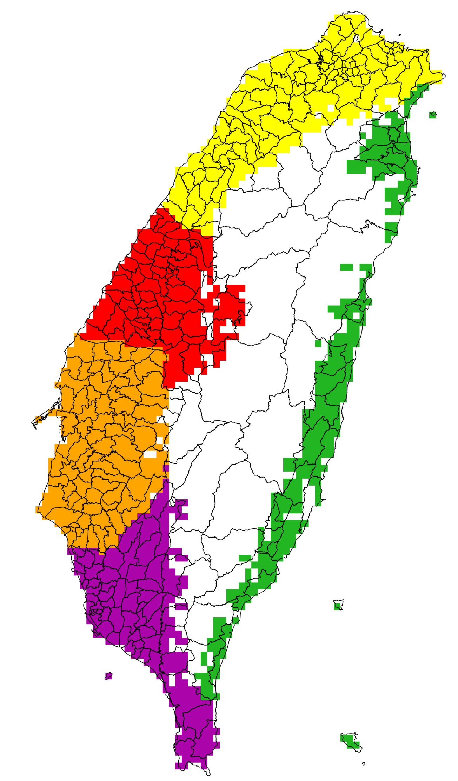
資料處理
將台灣分為五群做分析
消除就診人數統計不精確問題
預想:彰化人到台中看病、桃園人到台北看病
最差:台南人住台北看病，但就診人數算在台南
討論疾病滯後性關係
不會因為空氣變差，馬上就發病就診
視疾病不同會有不同滯後關係

Slide 5
衡量相關性之指標
總體關係性指標
Pearson:衡量線性關係(相關係數)
Spearman:衡量單調關係(較Pearson寬鬆)
區域關係性指標
迴歸直線斜率:當PM2.5 + 1 μg/m³，就診人數比 + 多少‰

Slide 6
滯後分析方法–以PM2.5為例
對每疾病的資料做時間點與對應PM2.5濃度值的平移
region | year | week | case_per_capita(‰) | PM2.5
中彰投 | 2016 | 1 | 1.56 | 198.22
中彰投 | 2016 | 2 | 6.38 | 162.66
中彰投 | 2016 | 3 | 6 | 179.76
中彰投 | 2016 | 4 | 6.26 | 136.08
中彰投 | 2016 | 5 | 6.46 | 106.38
中彰投 | 2016 | 6 | 9.33 | 257.3
中彰投 | 2016 | 7 | 2.6 | 157.54
中彰投 | 2016 | 8 | 7.26 | 241.52

Slide 7
滯後分析方法–以PM2.5為例
對每疾病的資料做時間點與對應PM2.5濃度值的平移
region | year | week | case_per_capita(‰) | PM2.5
中彰投 | 2016 | 1 | 1.56 | -
中彰投 | 2016 | 2 | 6.38 | 198.22
中彰投 | 2016 | 3 | 6 | 162.66
中彰投 | 2016 | 4 | 6.26 | 179.76
中彰投 | 2016 | 5 | 6.46 | 136.08
中彰投 | 2016 | 6 | 9.33 | 106.38
中彰投 | 2016 | 7 | 2.6 | 257.3
中彰投 | 2016 | 8 | 7.26 | 157.54
- | - | - | - | 241.52

Slide 8
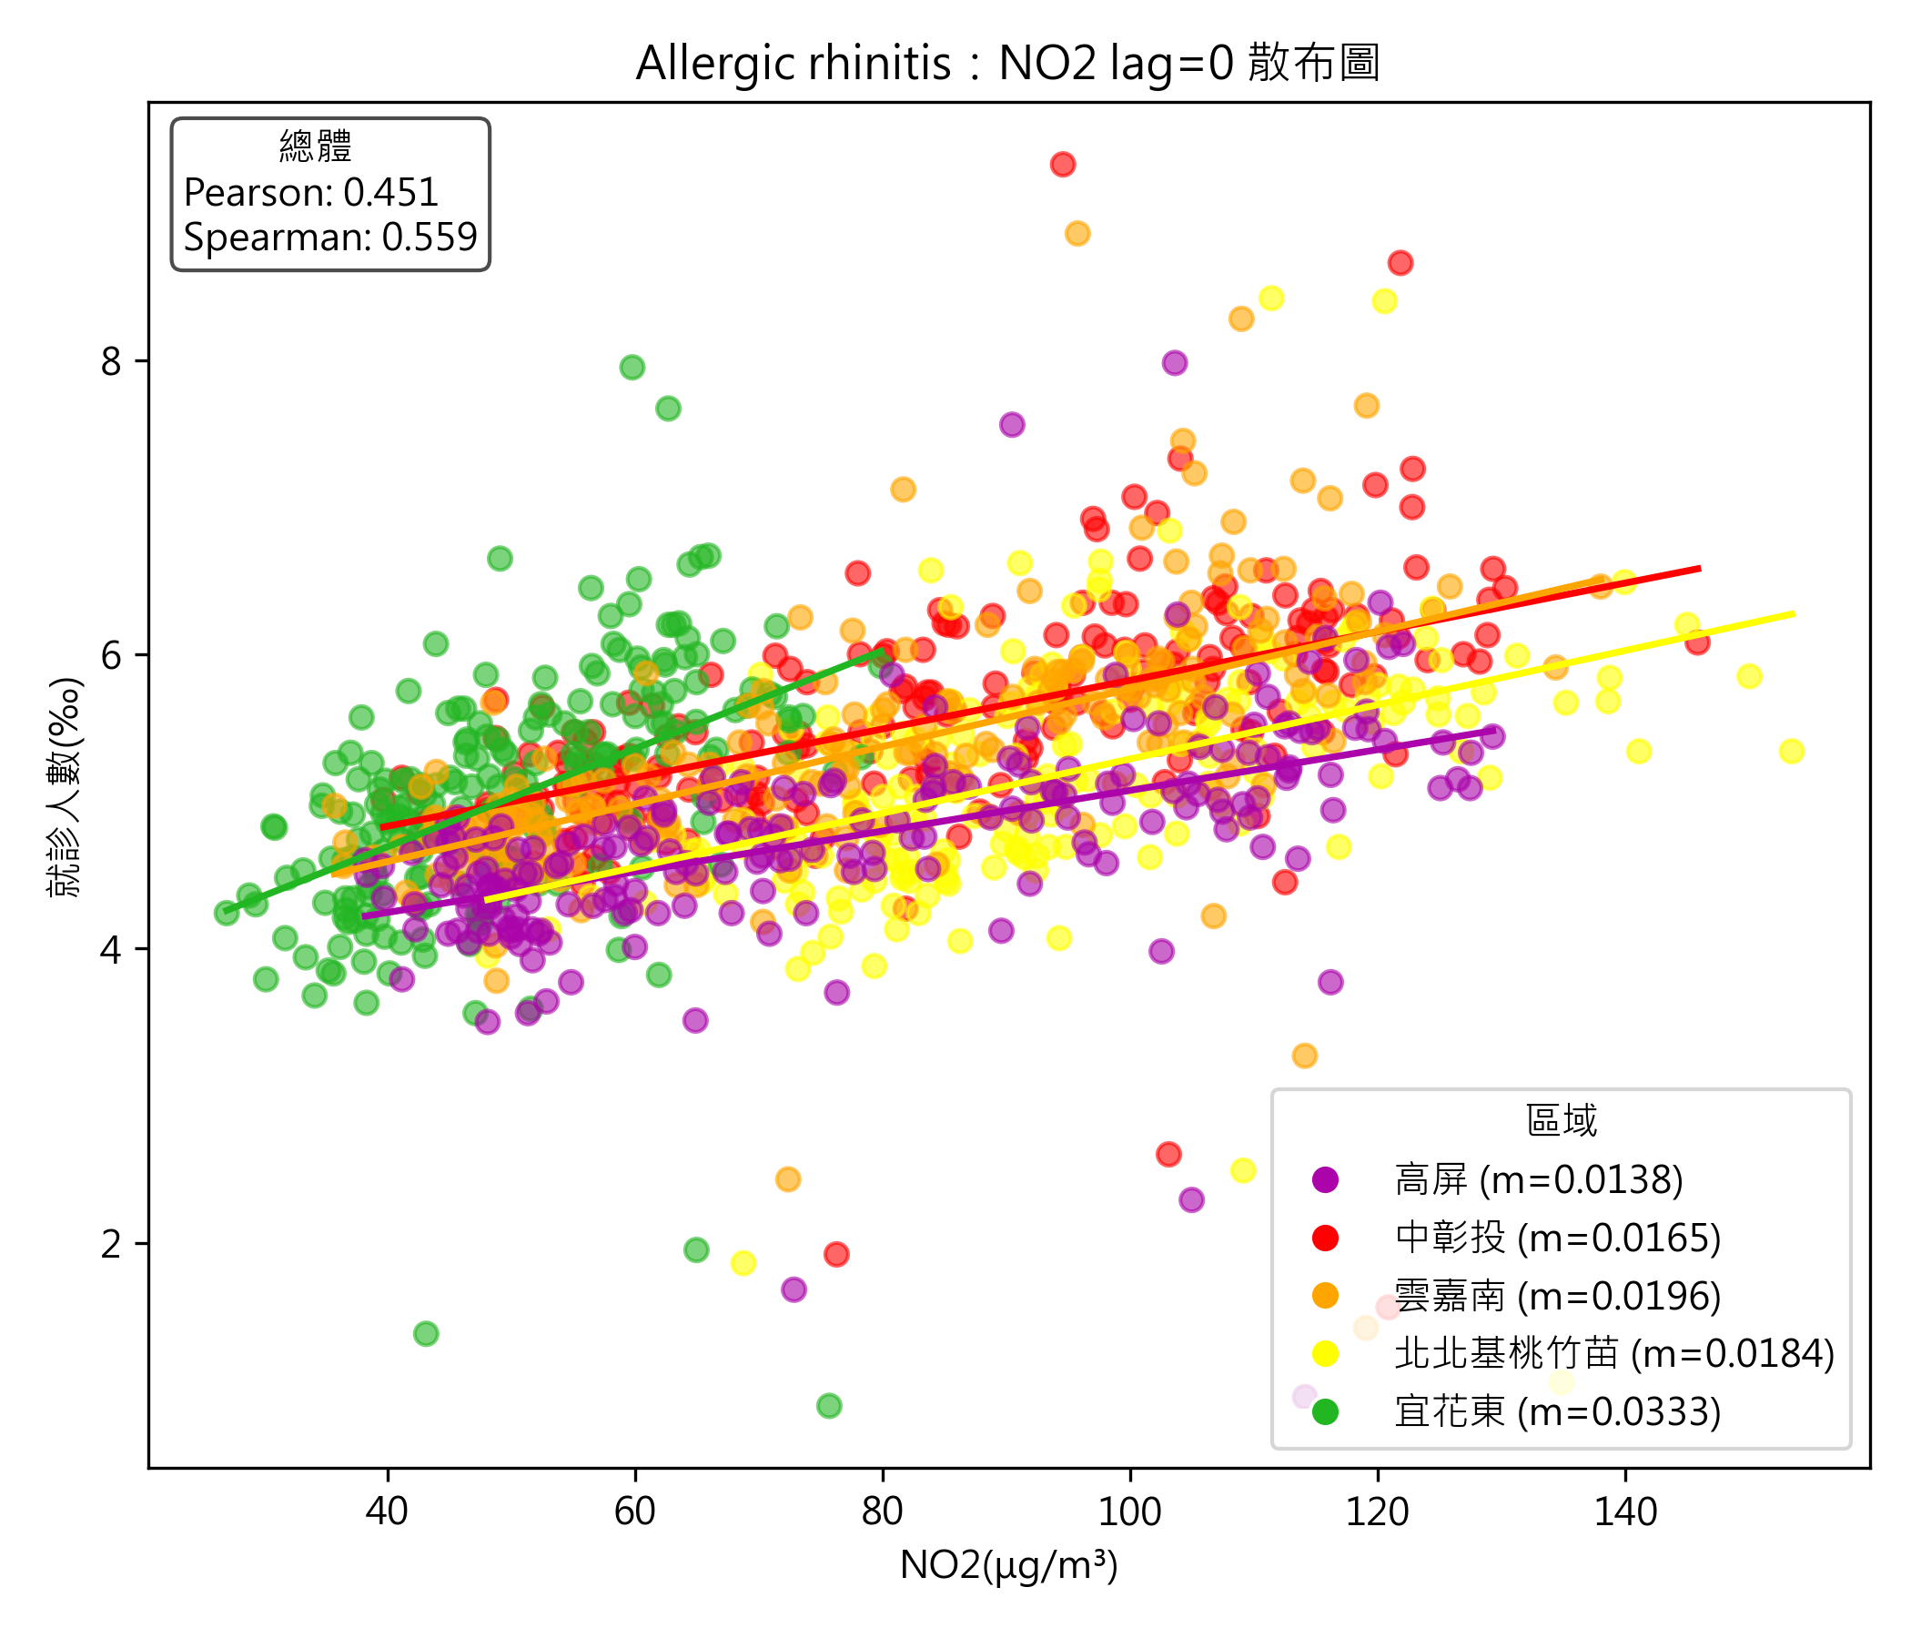
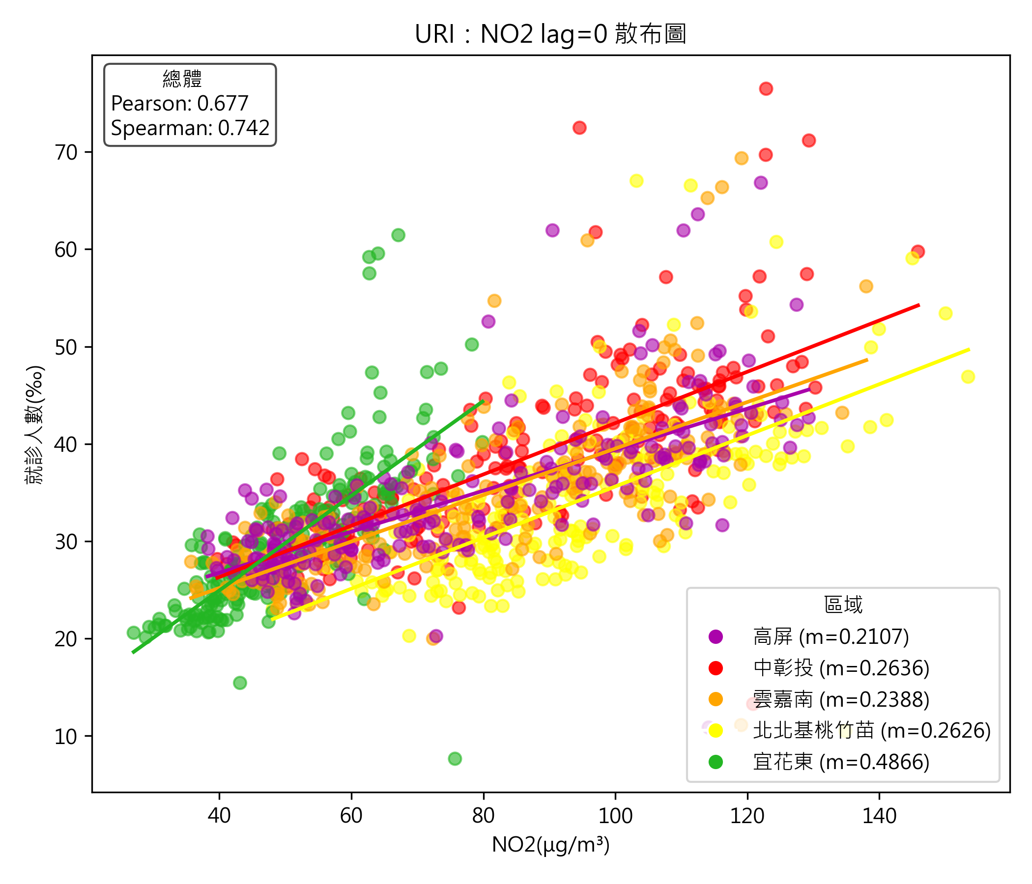
散布圖觀察–疾病與單一因子

Slide 9
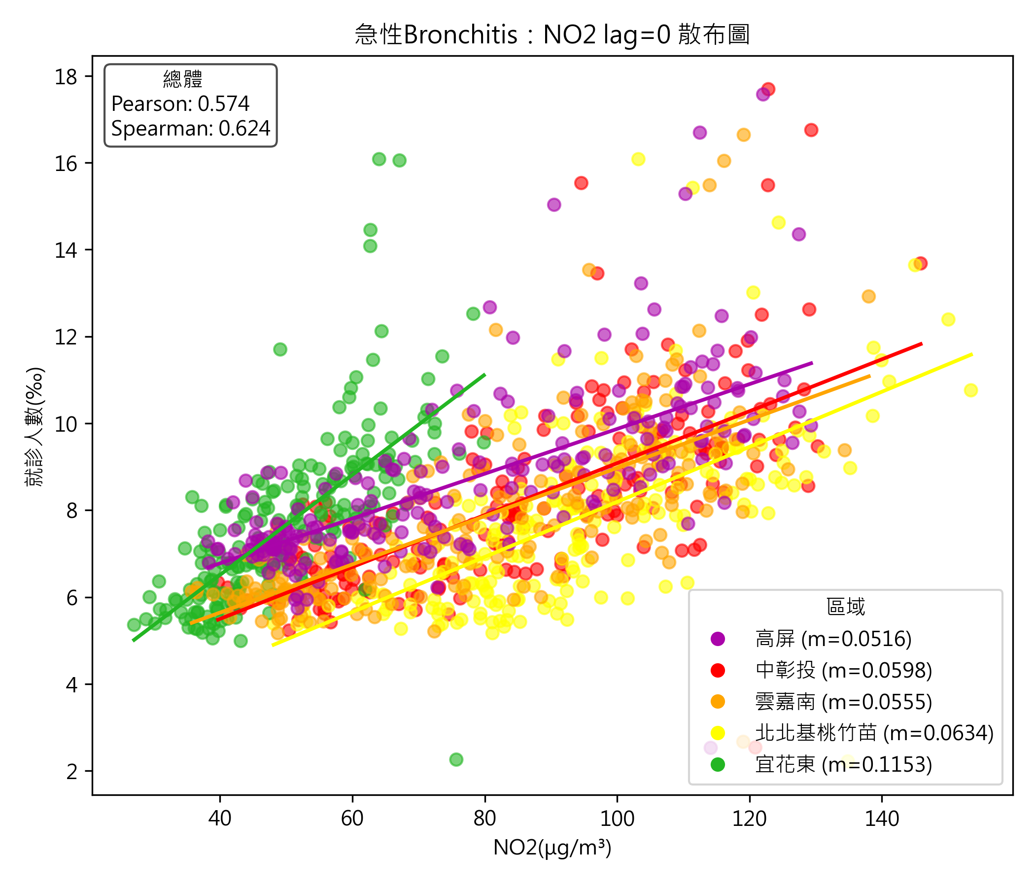
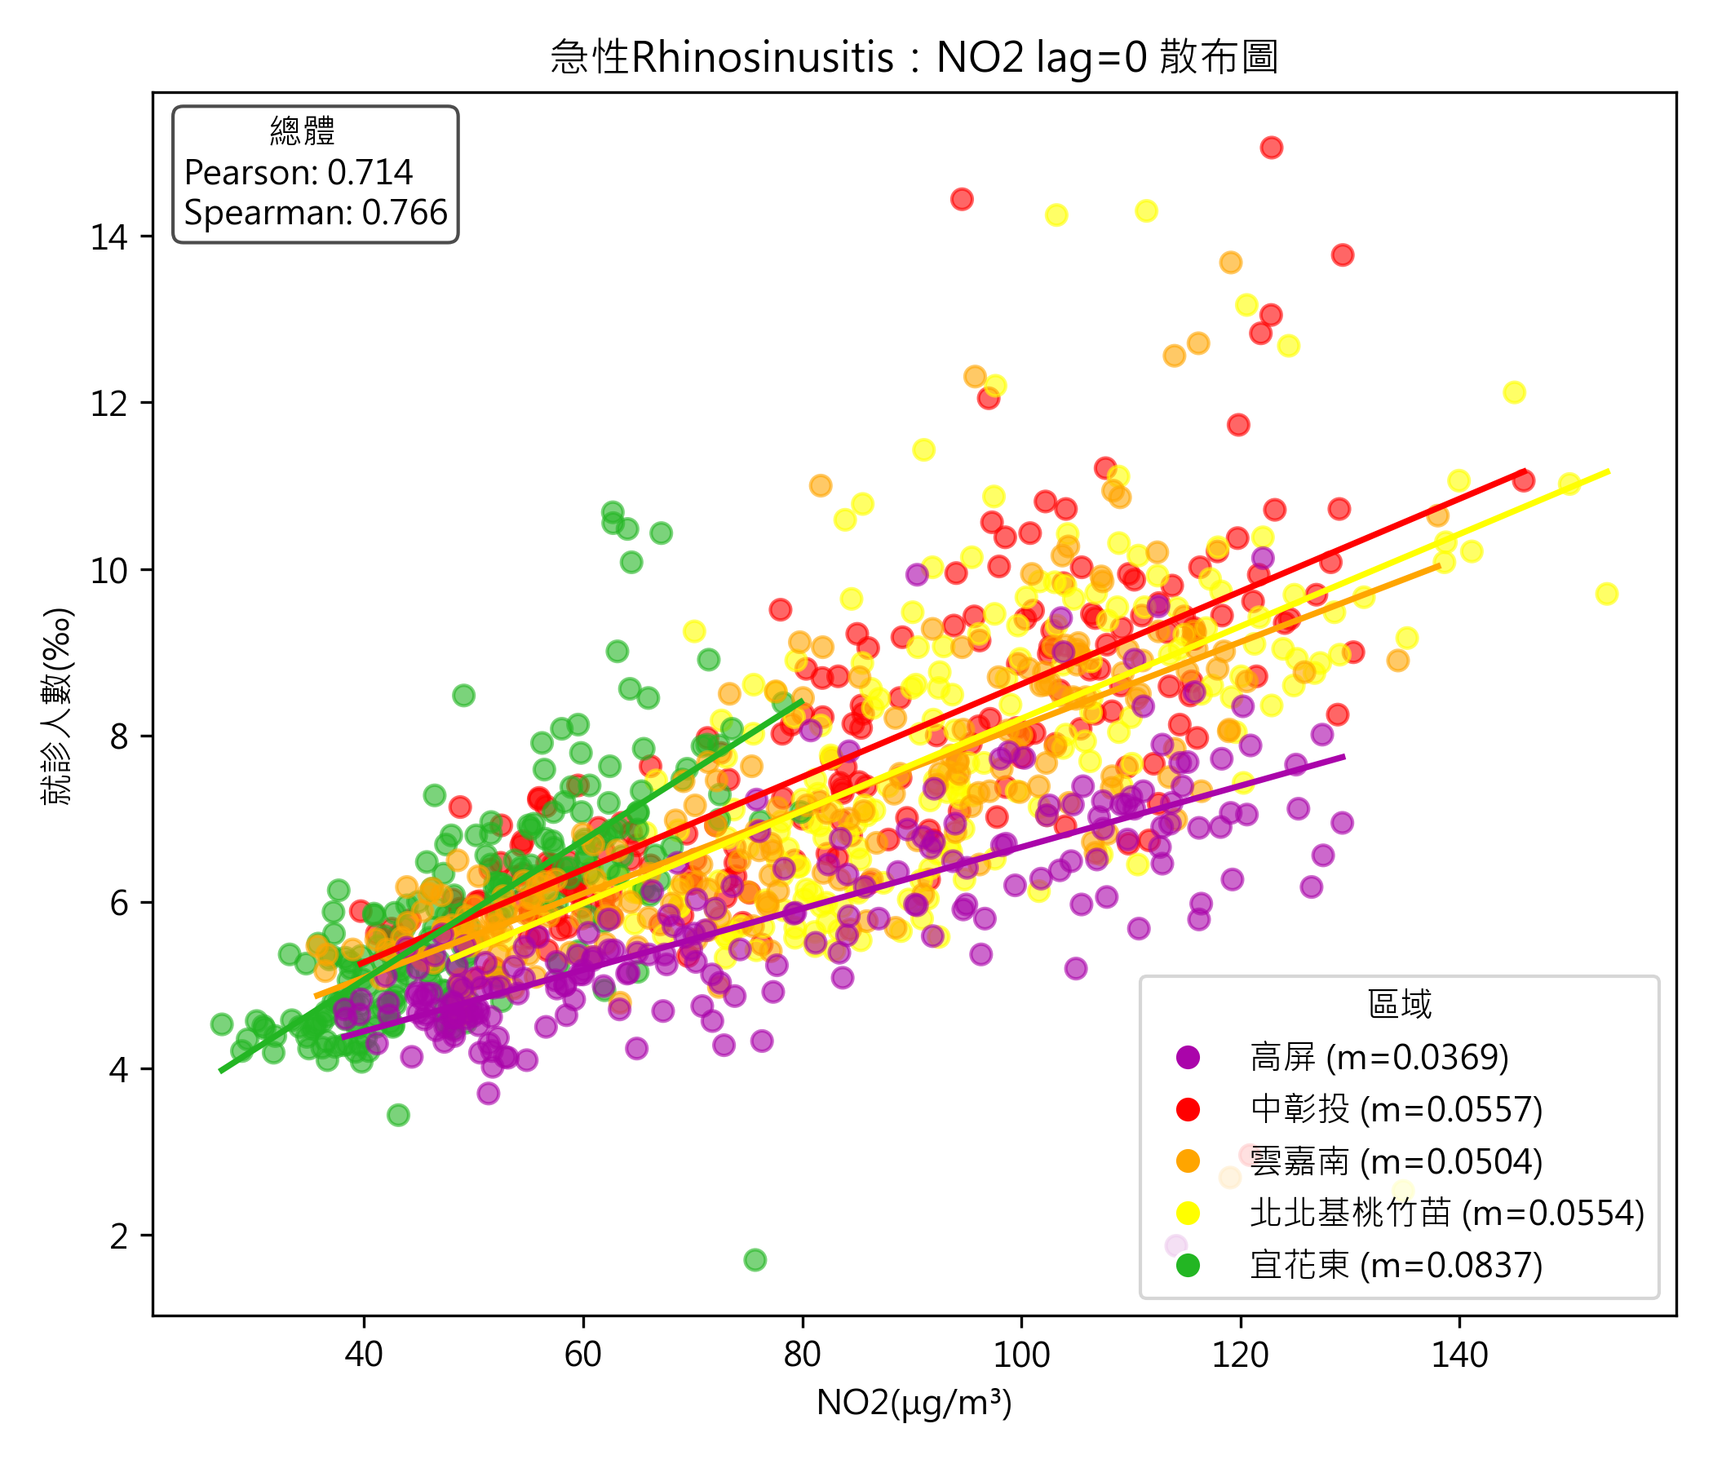
散布圖觀察–疾病與單一因子

Slide 10
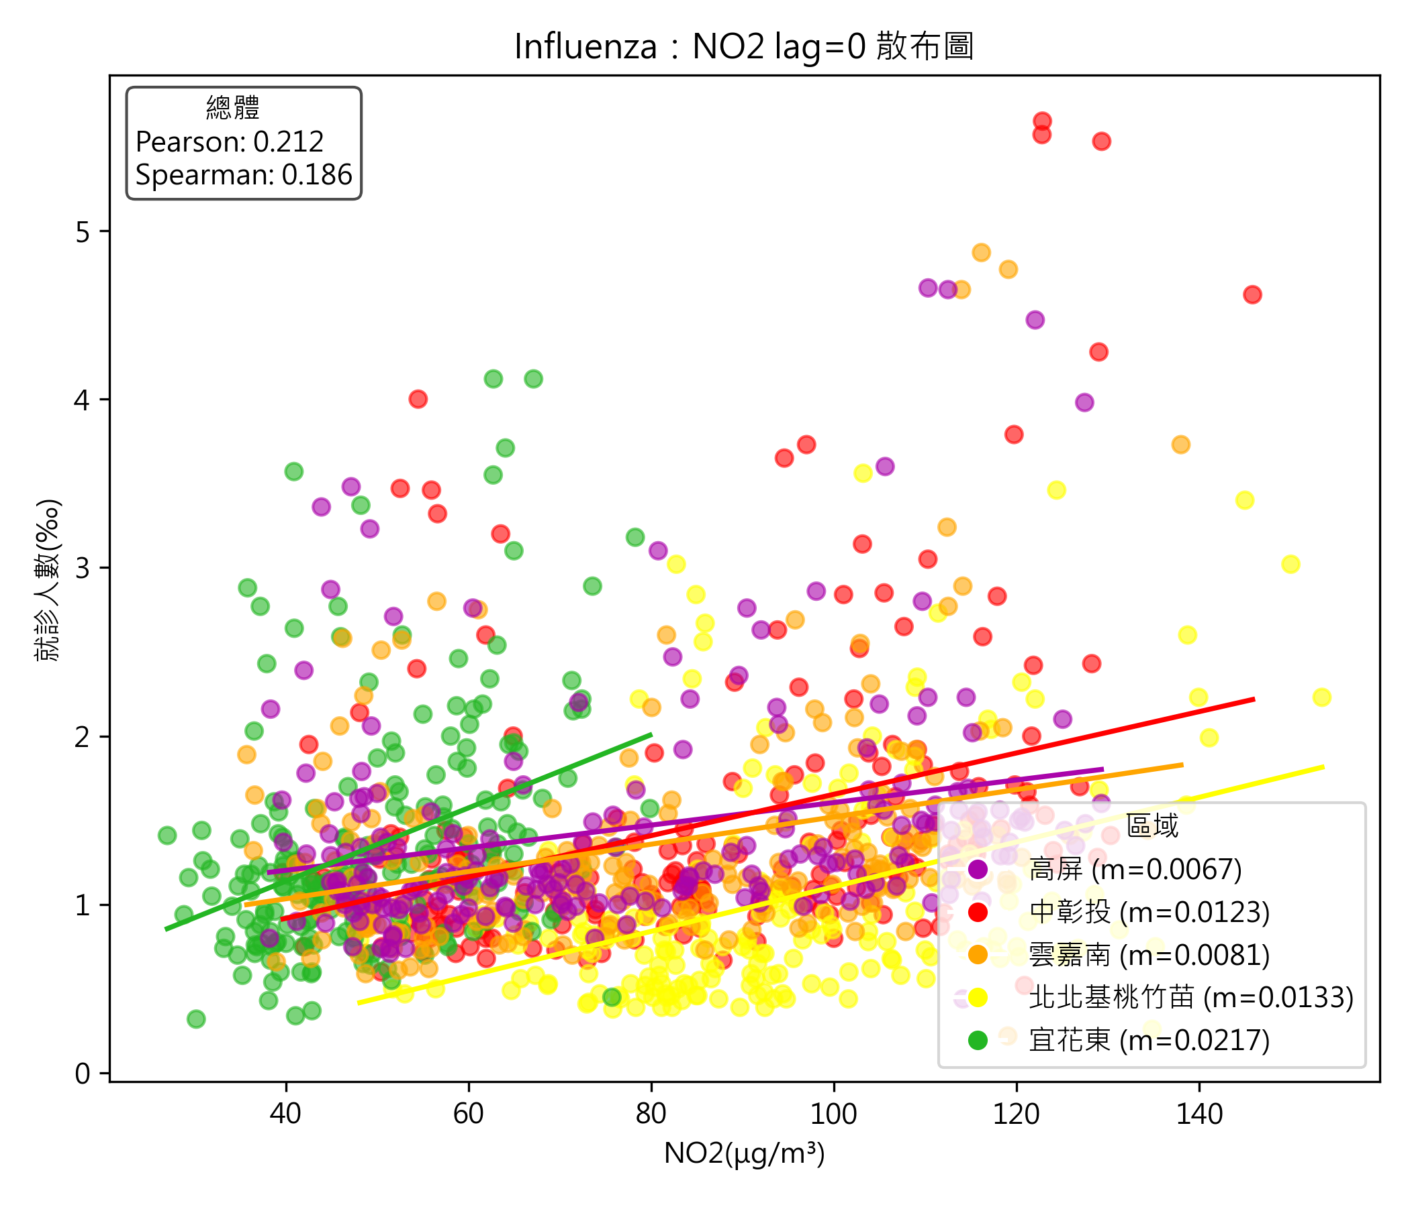
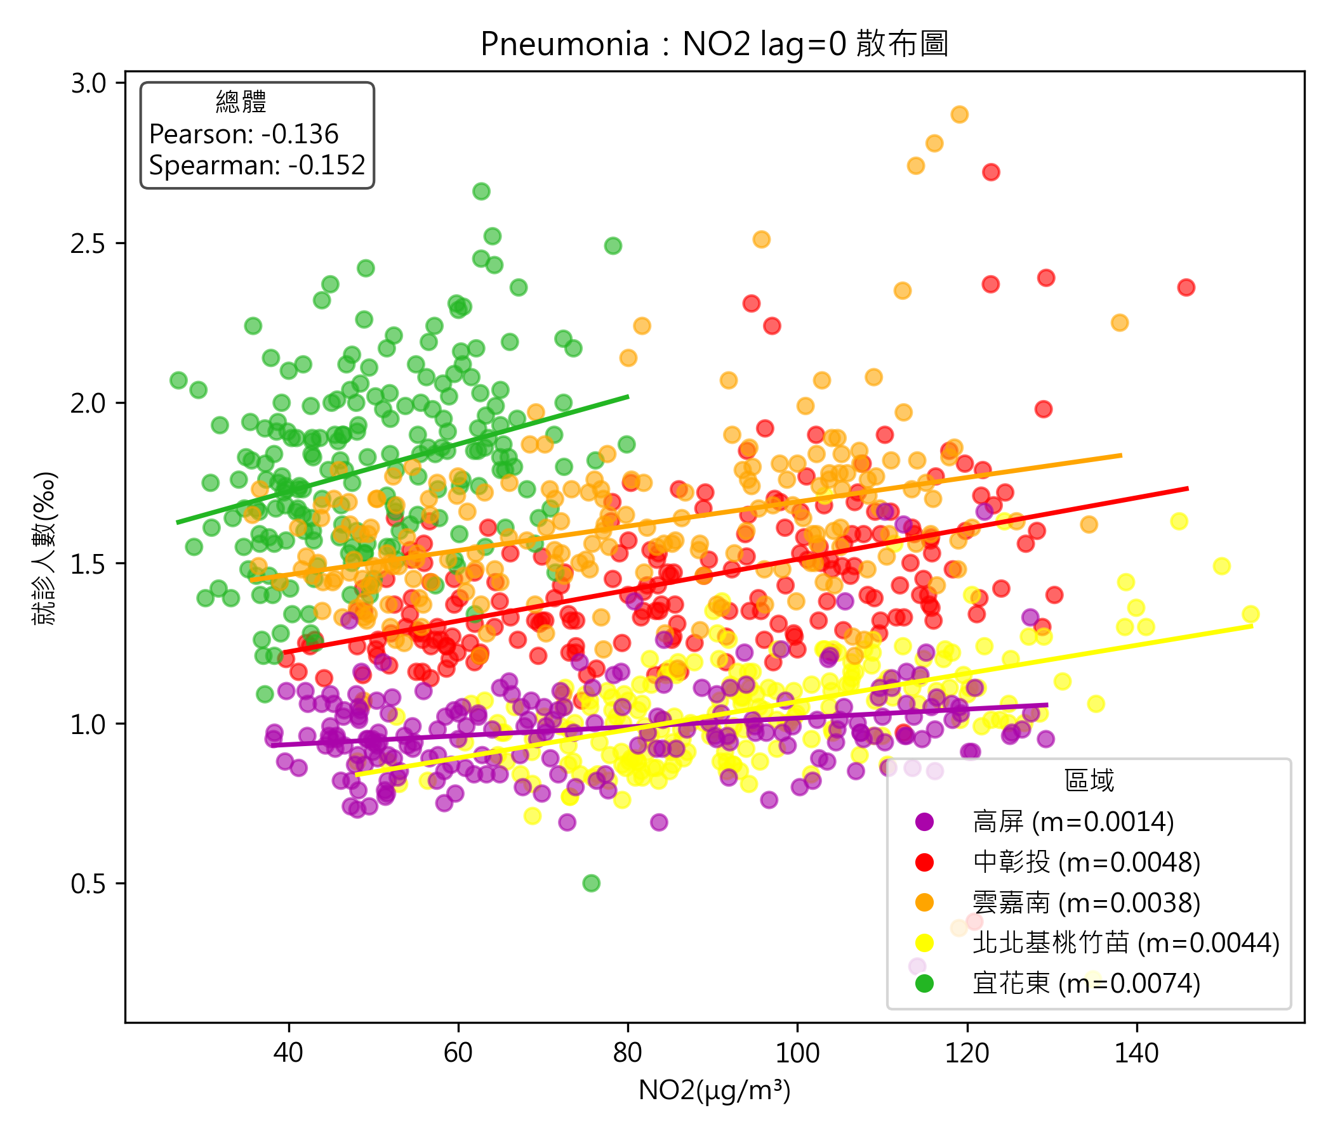
散布圖觀察–疾病與單一因子

Slide 11
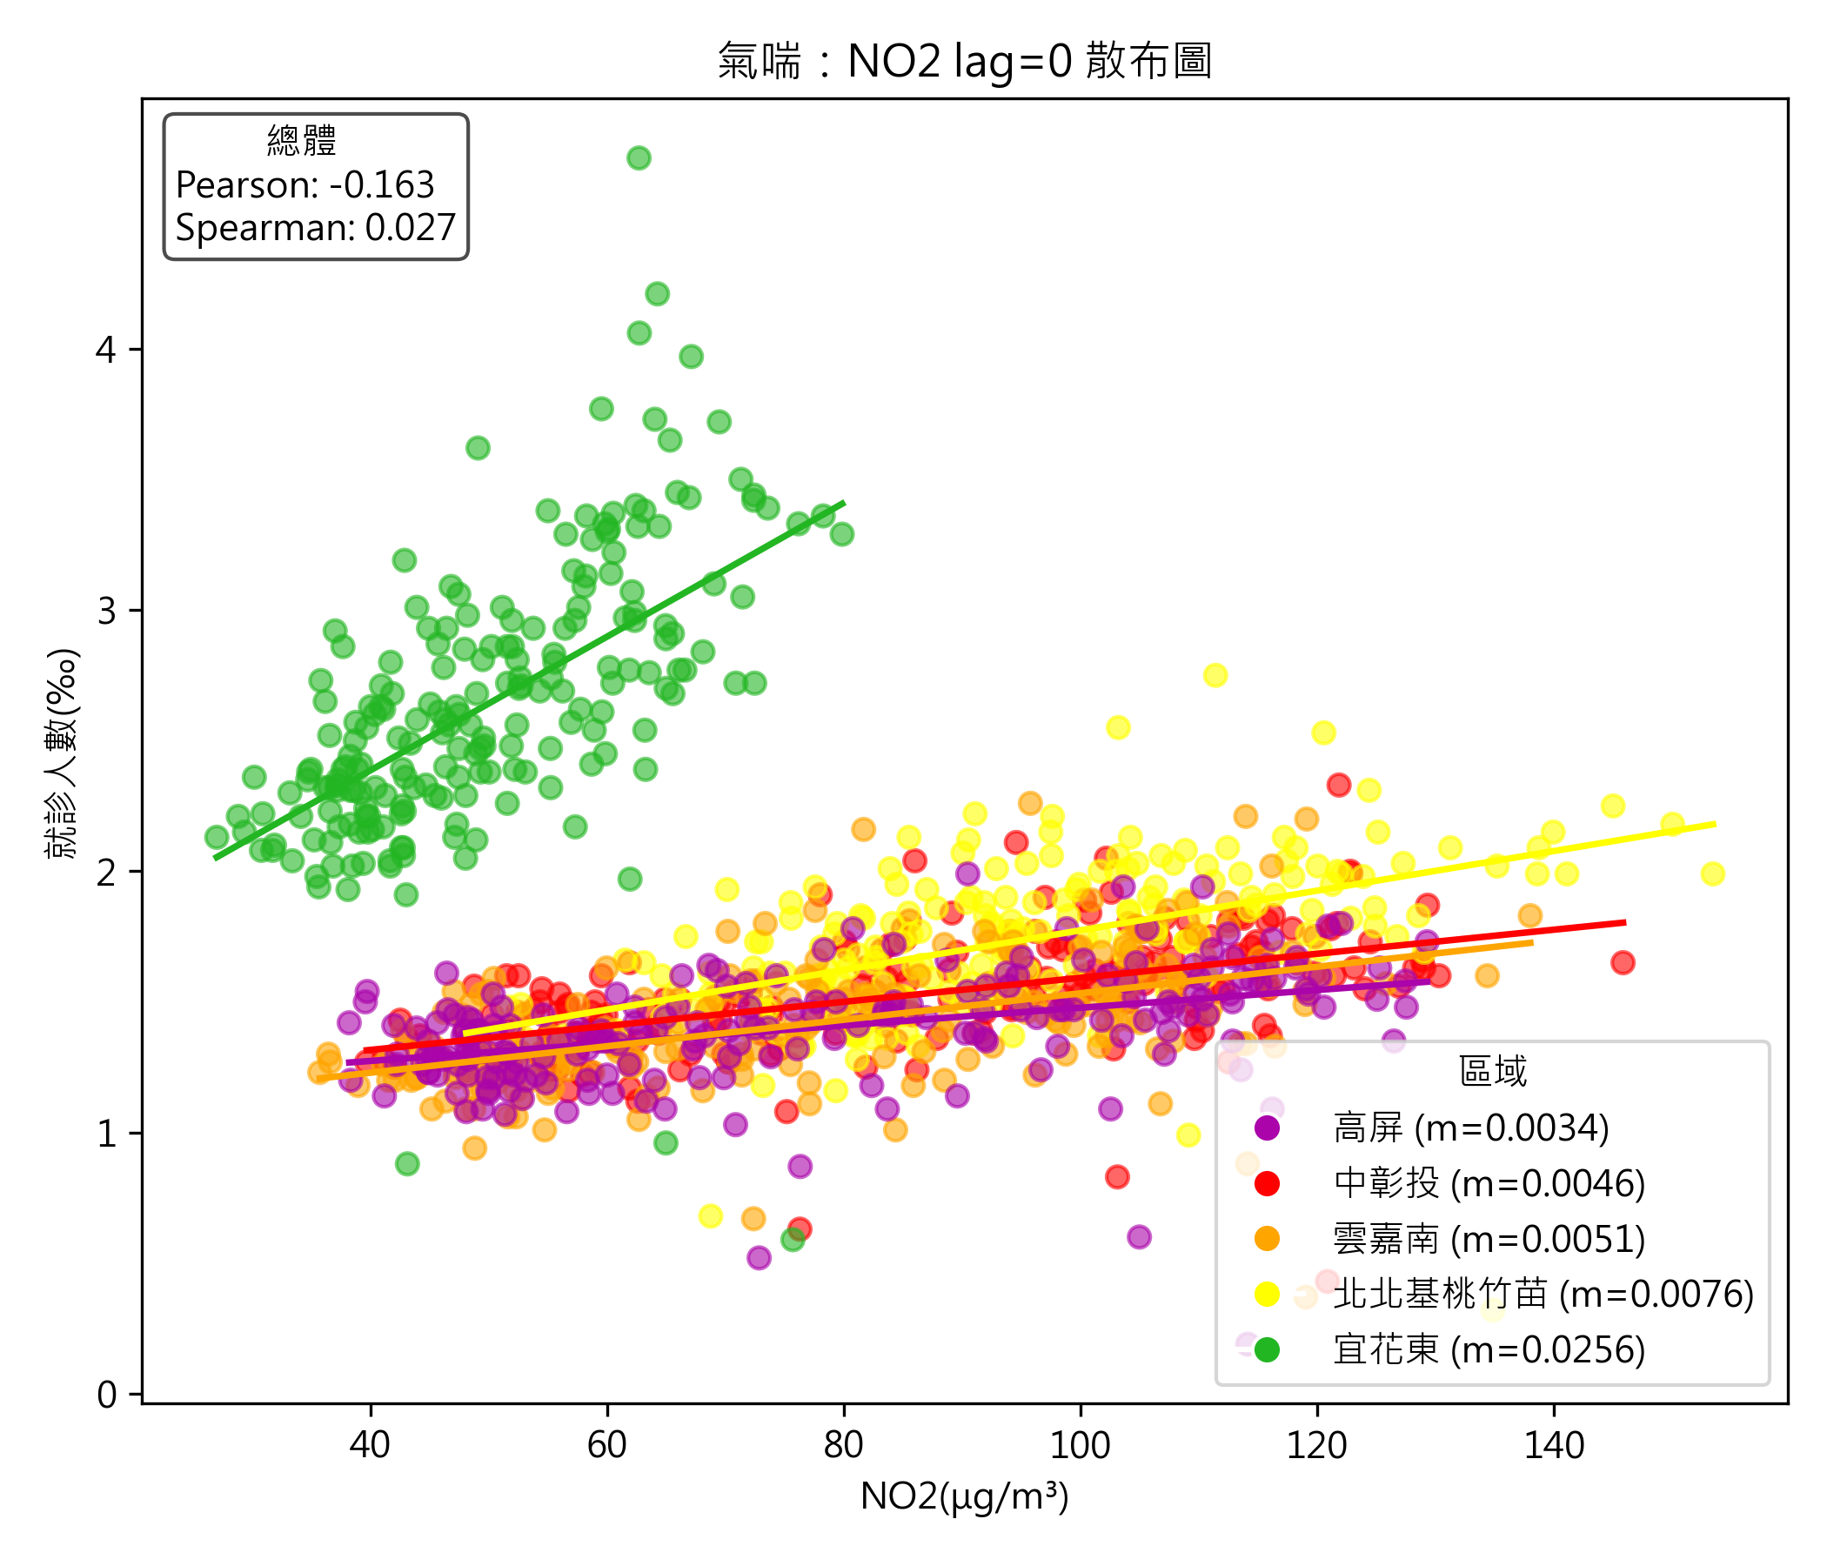
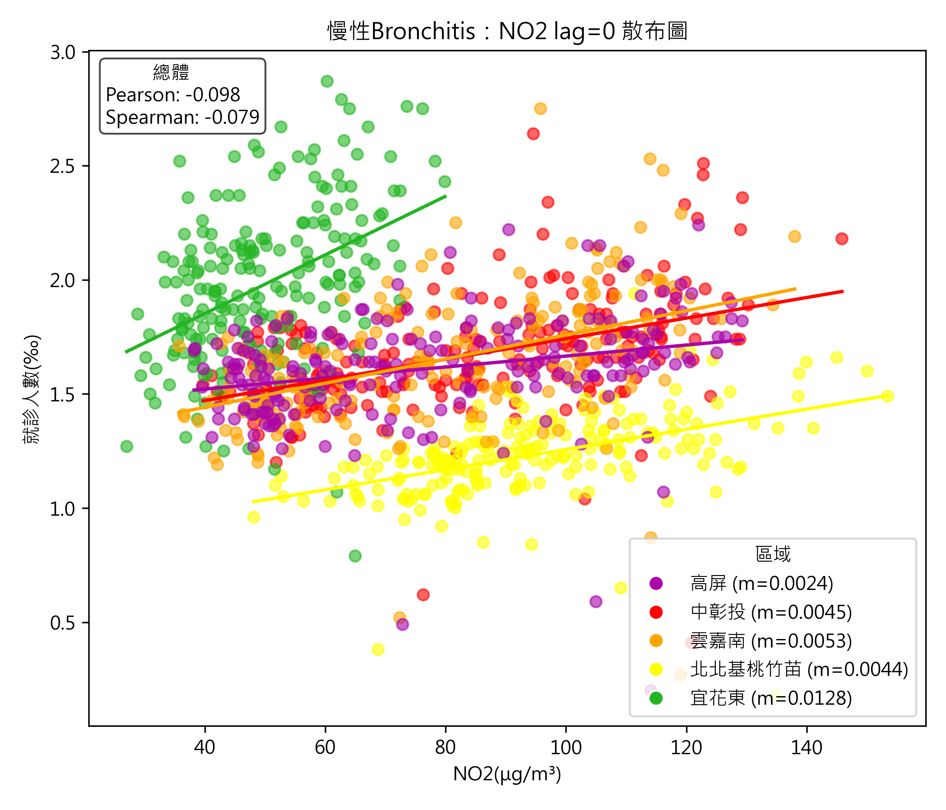
散布圖觀察–疾病與單一因子
初步發現過敏性鼻炎、上呼吸道感染
急性鼻竇炎、急性支氣管炎與空汙的相關性較高

Slide 12
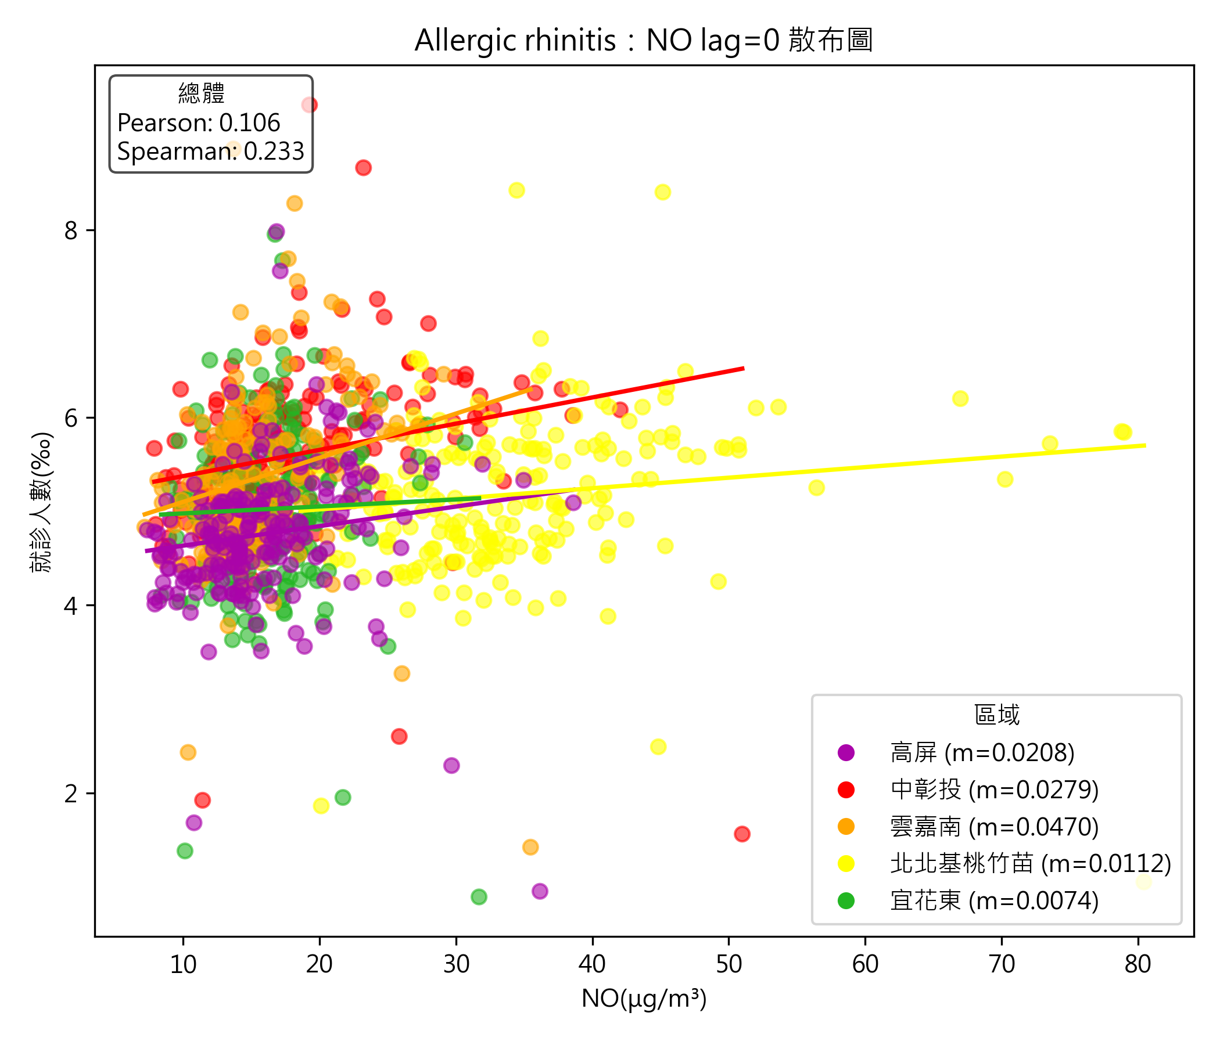
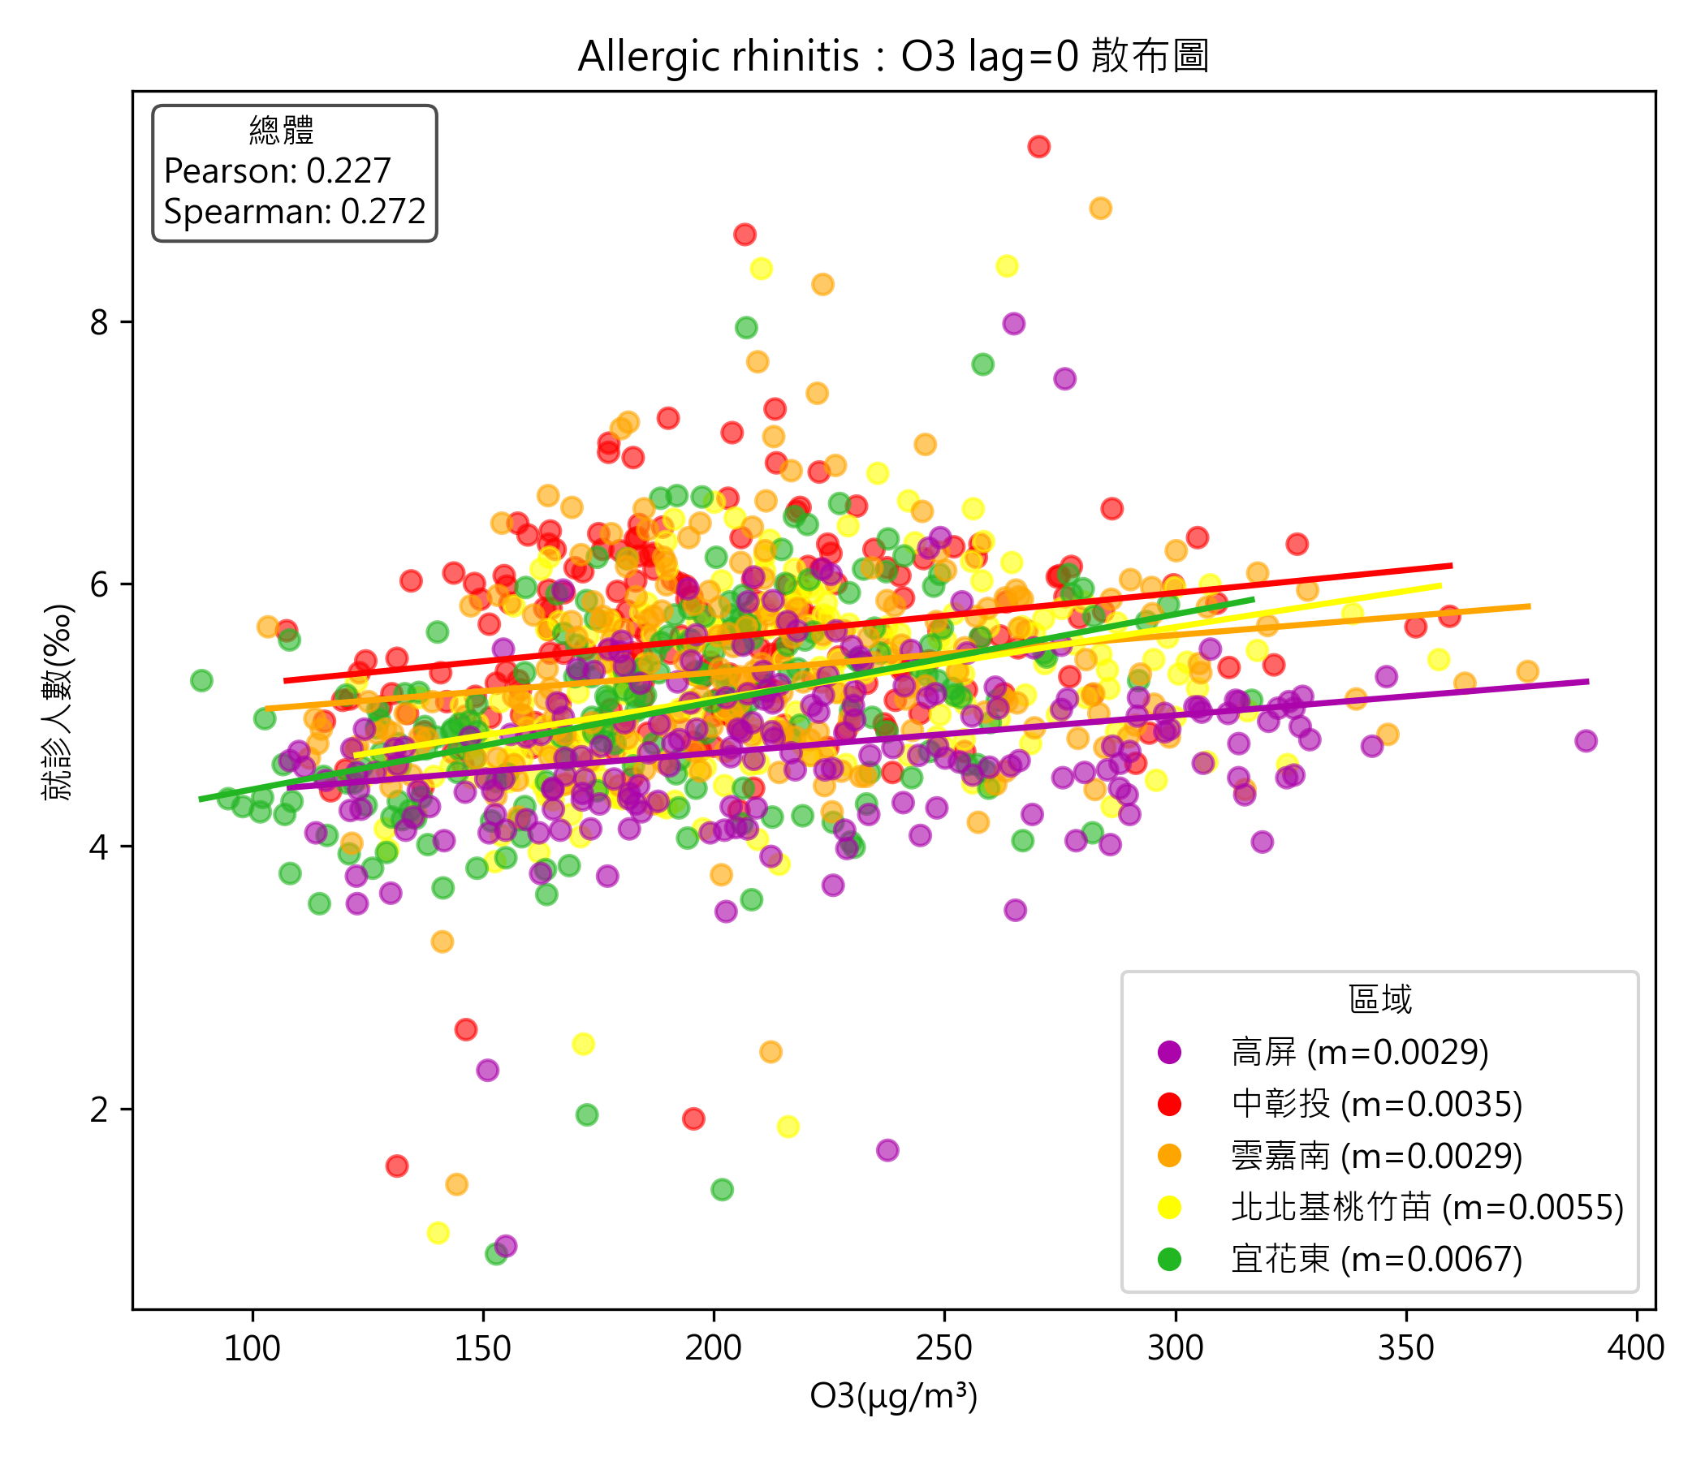
散布圖觀察–單一疾病與其他因子

Slide 13
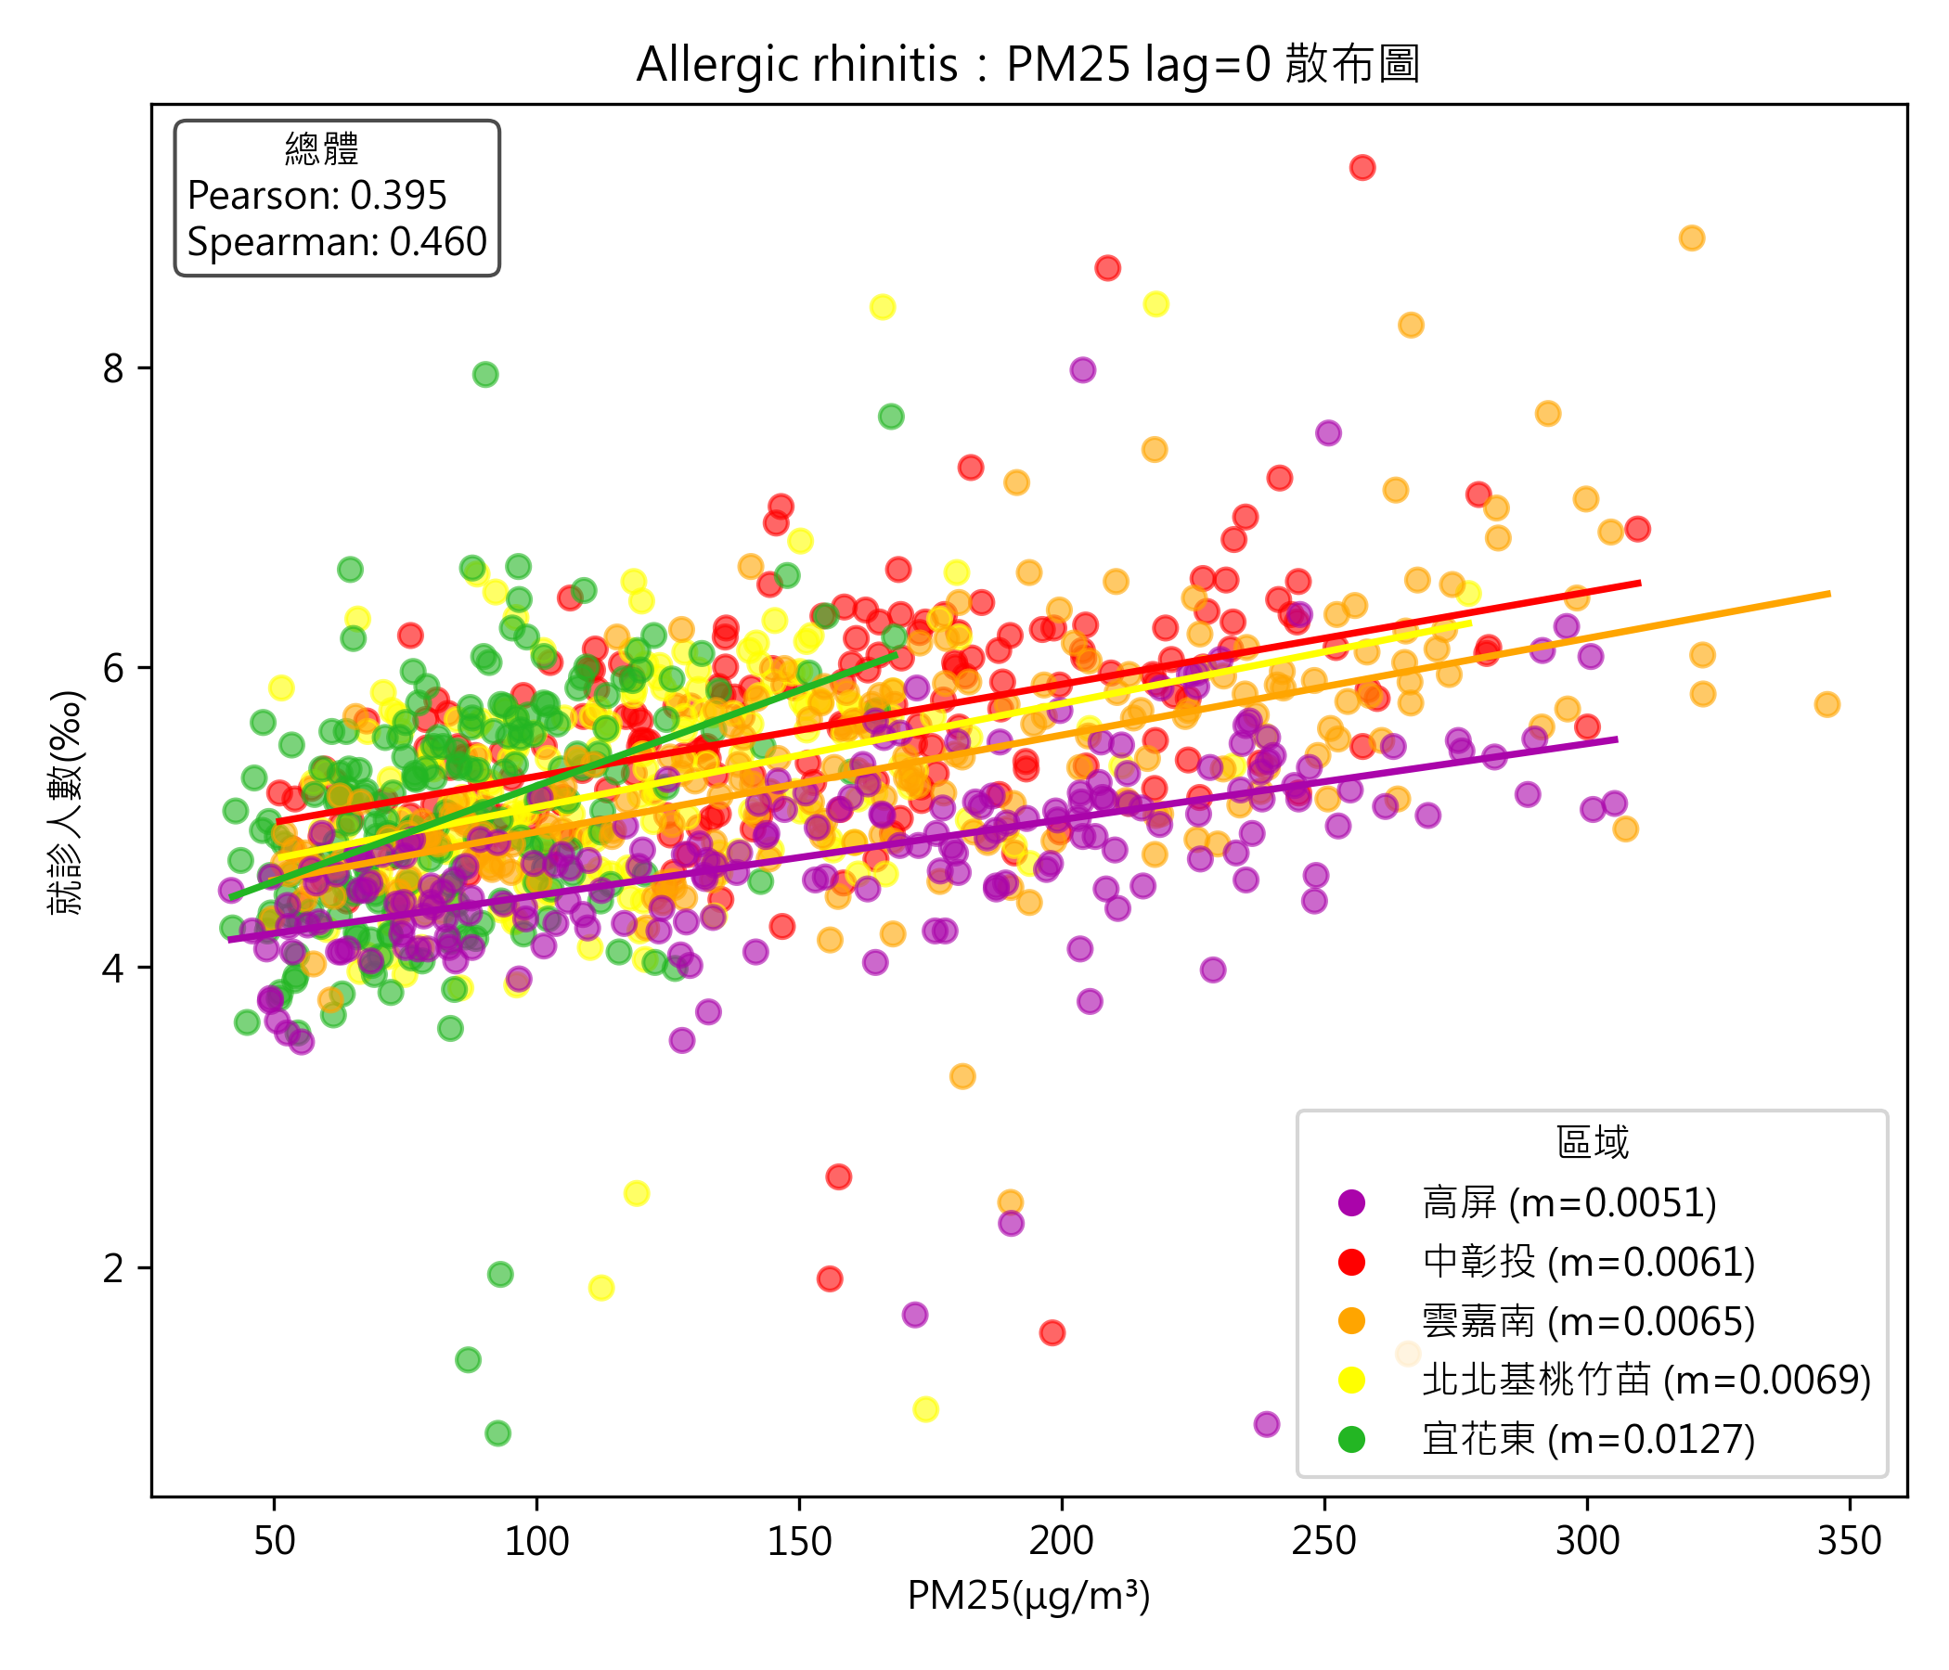
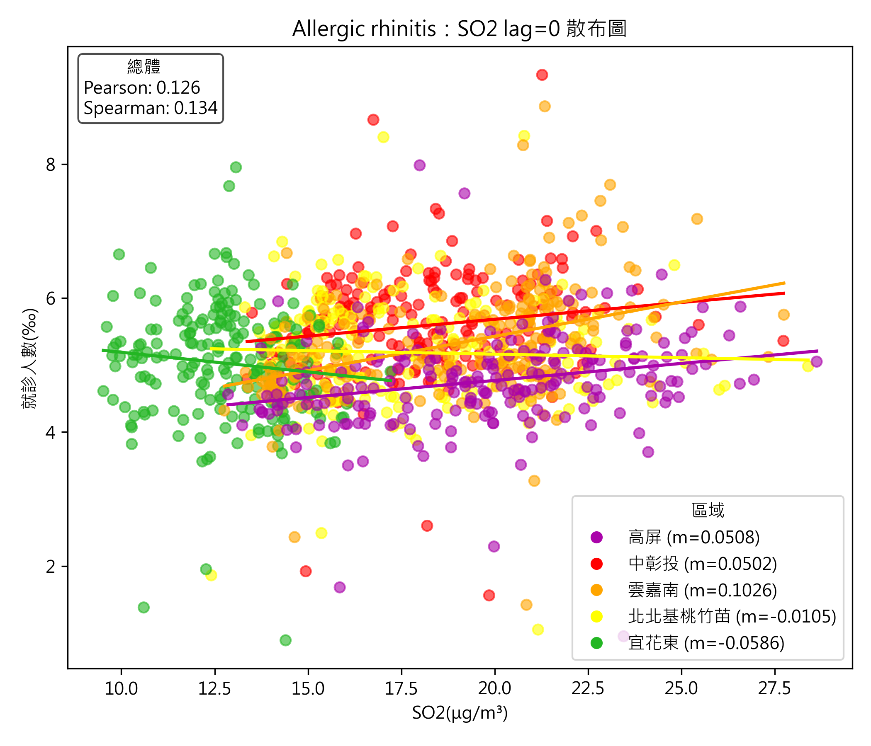
散布圖觀察–單一疾病與其他因子
以過敏性鼻炎為例，一個疾病若和其中一個空汙因子有關
則和其他空汙因子通常存在正相關的關係

Slide 14
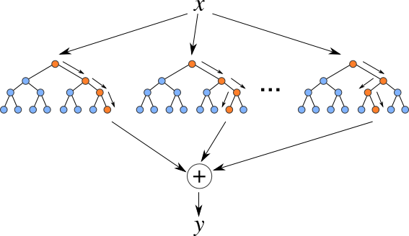
空汙因子重要性分析
存在四種和空汙較相關的呼吸道疾病
空汙因子對四種疾病存在正相關關係
使用Random Forest分析各空汙因子對於就診比例的重要程度

Slide 15
Decision Tree決策樹
一種可以用於做迴歸分析的機器學習演算法
從根節點開始，考慮所有特徵與切割點
選擇一種可以讓群內誤差最小的切法
以預測房價為例:
面積>30?
500
房間數>3?
900
1200

Slide 16
Decision Tree決策樹
模型會學習如何拆分，可以讓最後預測出來的值接近實際值
過程中可以得知哪個因素對於預測是重要的
Random Forest = 考慮多個Decision Tree預測的結果

Slide 17
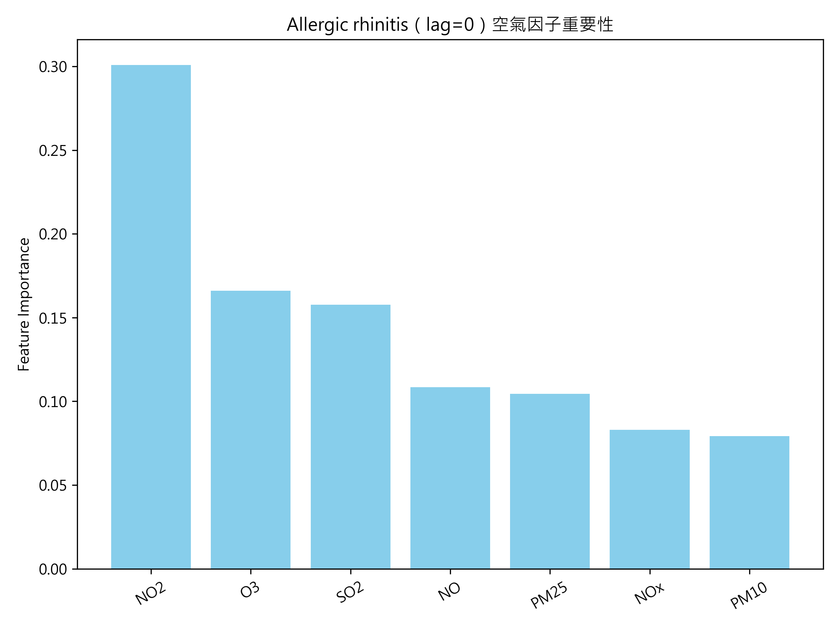
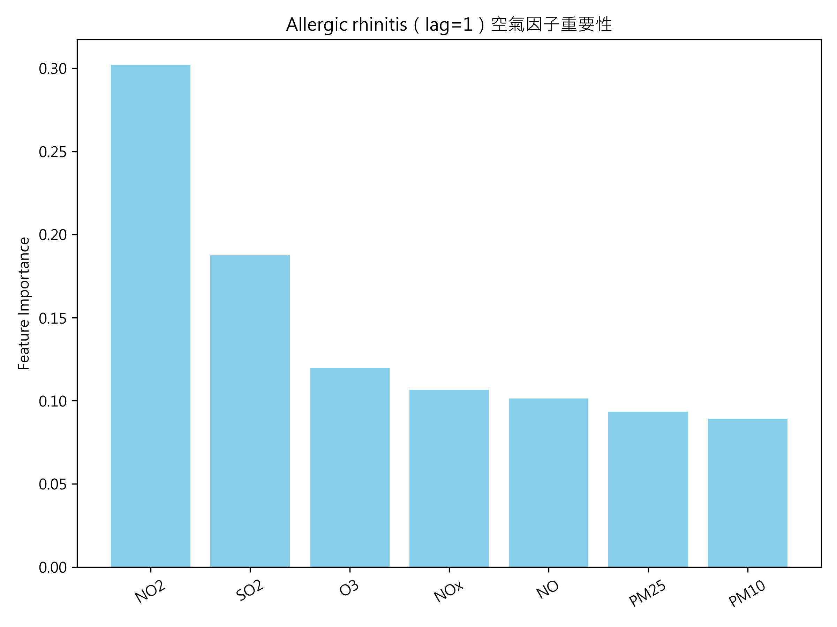
Random Forest分析因子重要程度
計算各空氣因子在0-4週延遲下對於某疾病的重要程度

Slide 18
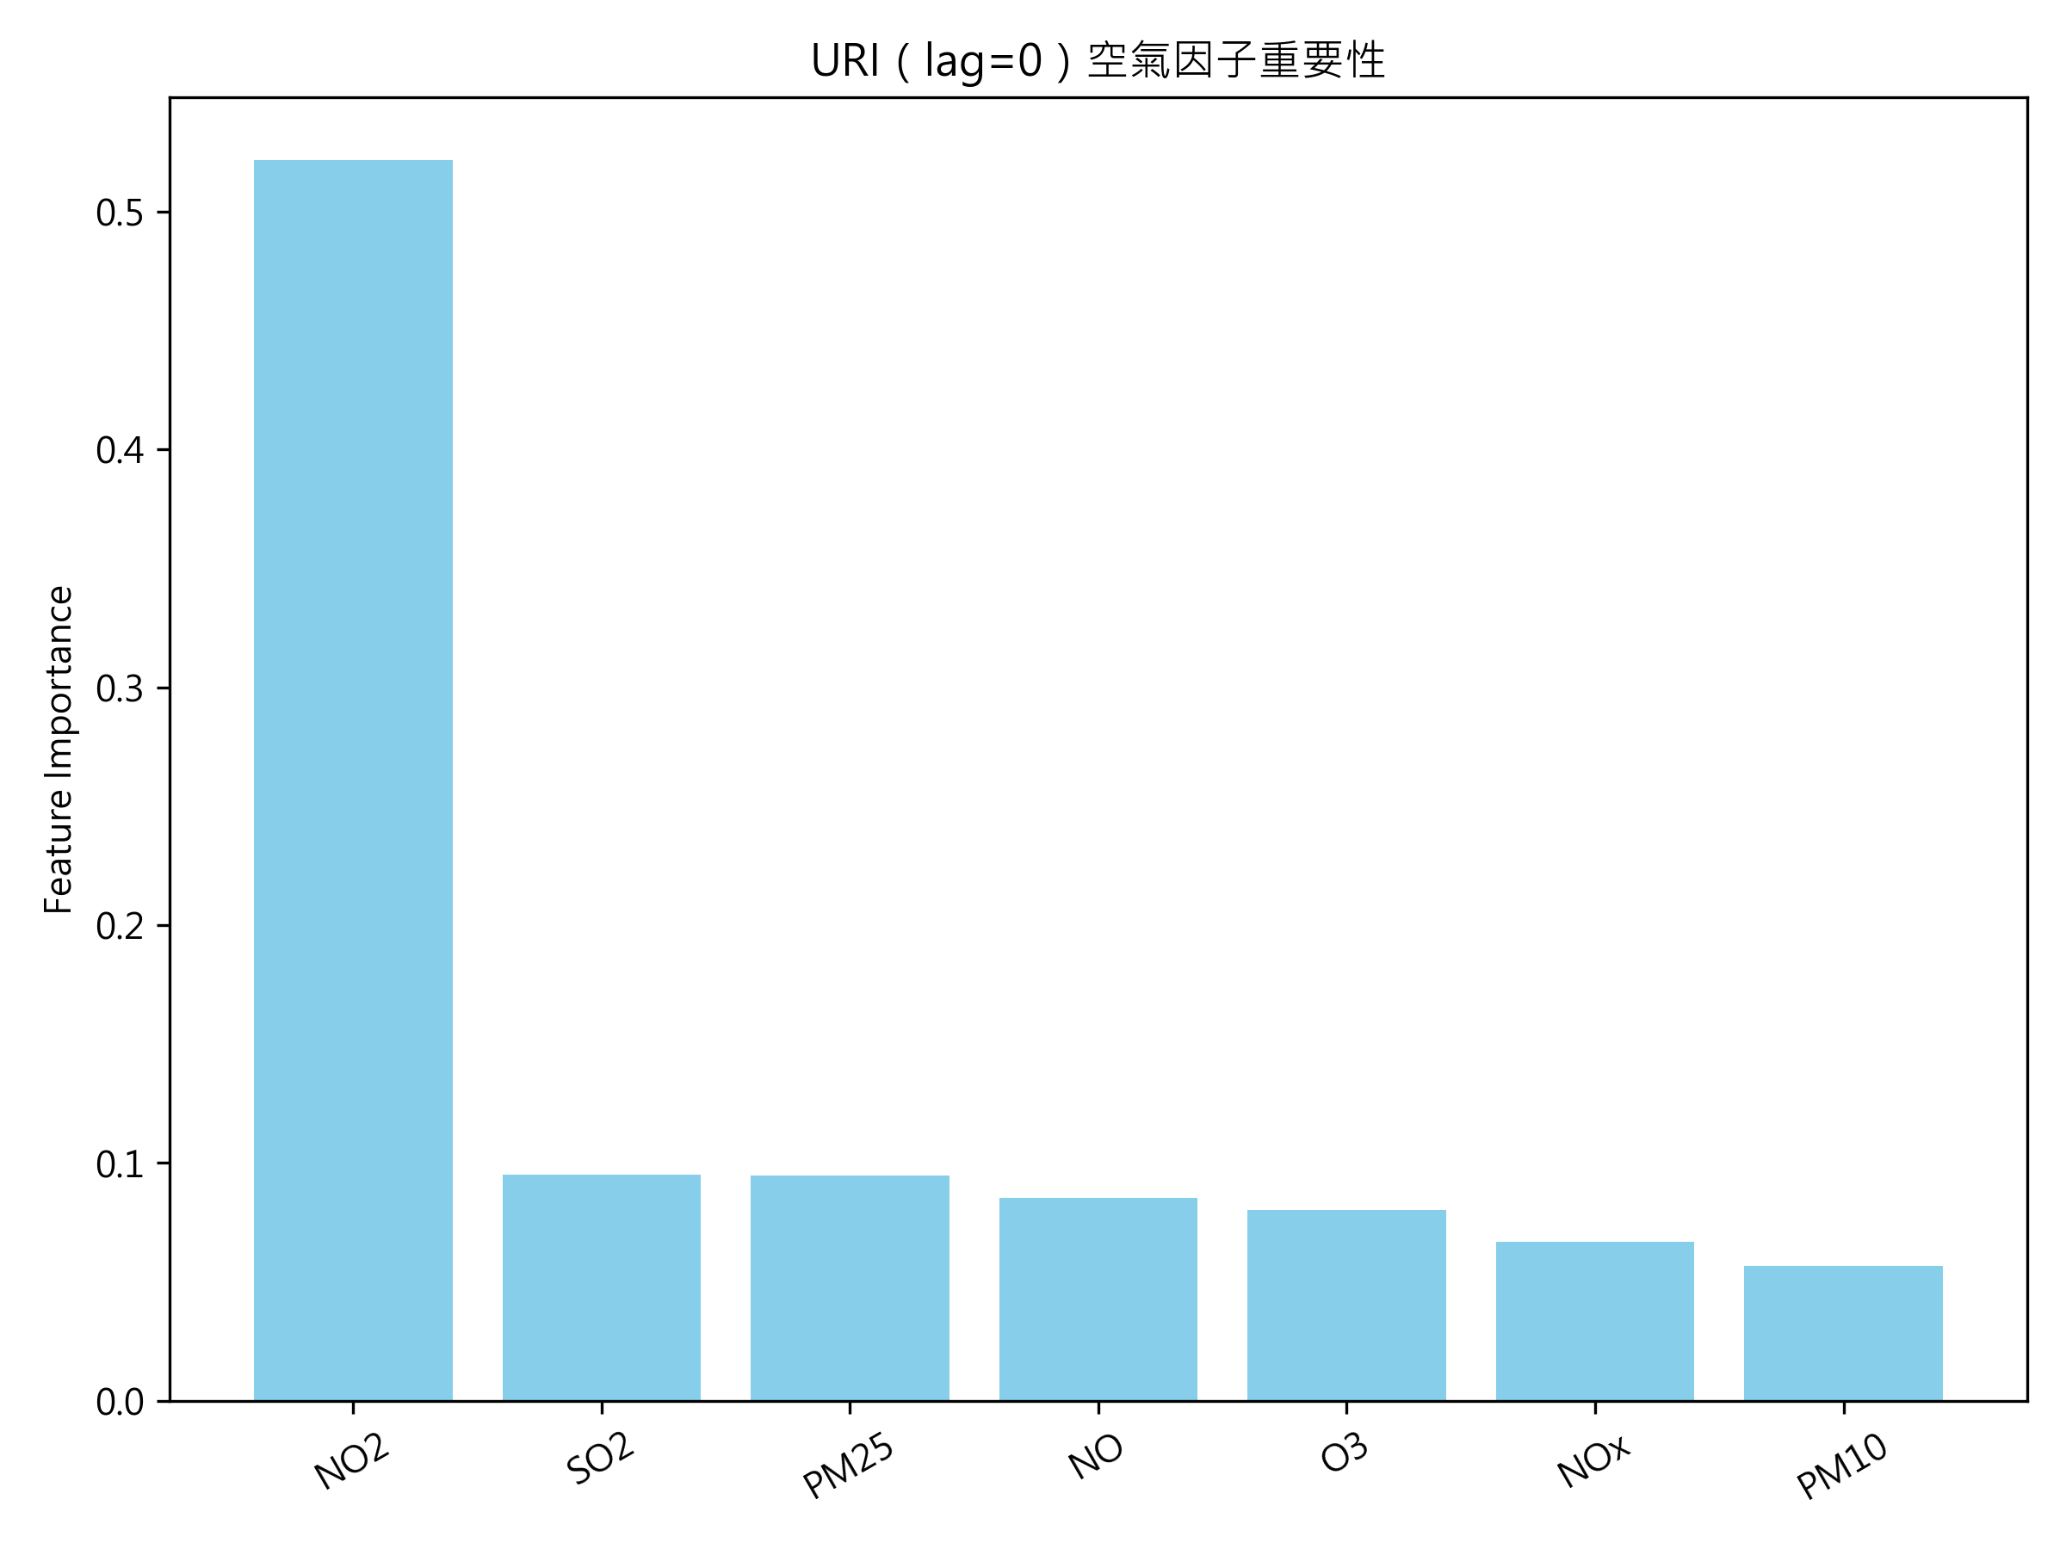
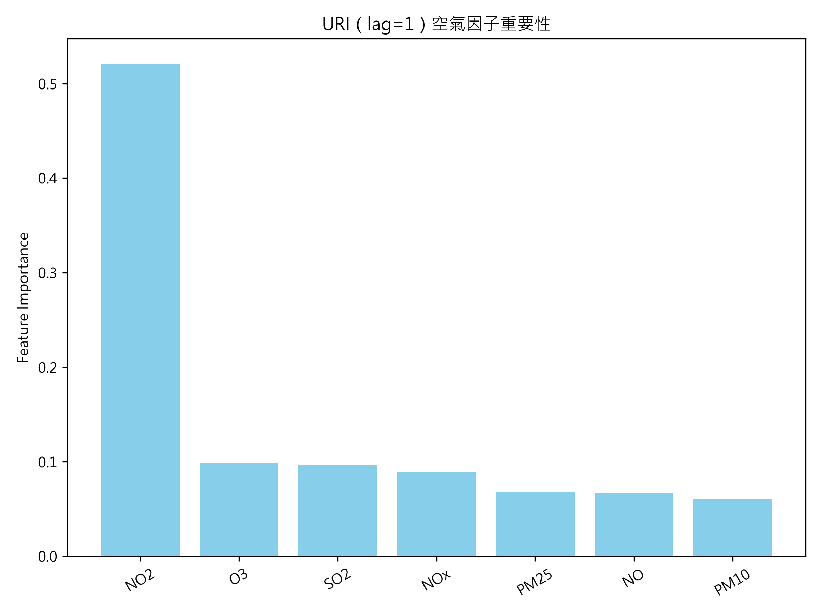
Random Forest分析因子重要程度
計算各空氣因子在0-4週延遲下對於某疾病的重要程度

Slide 19
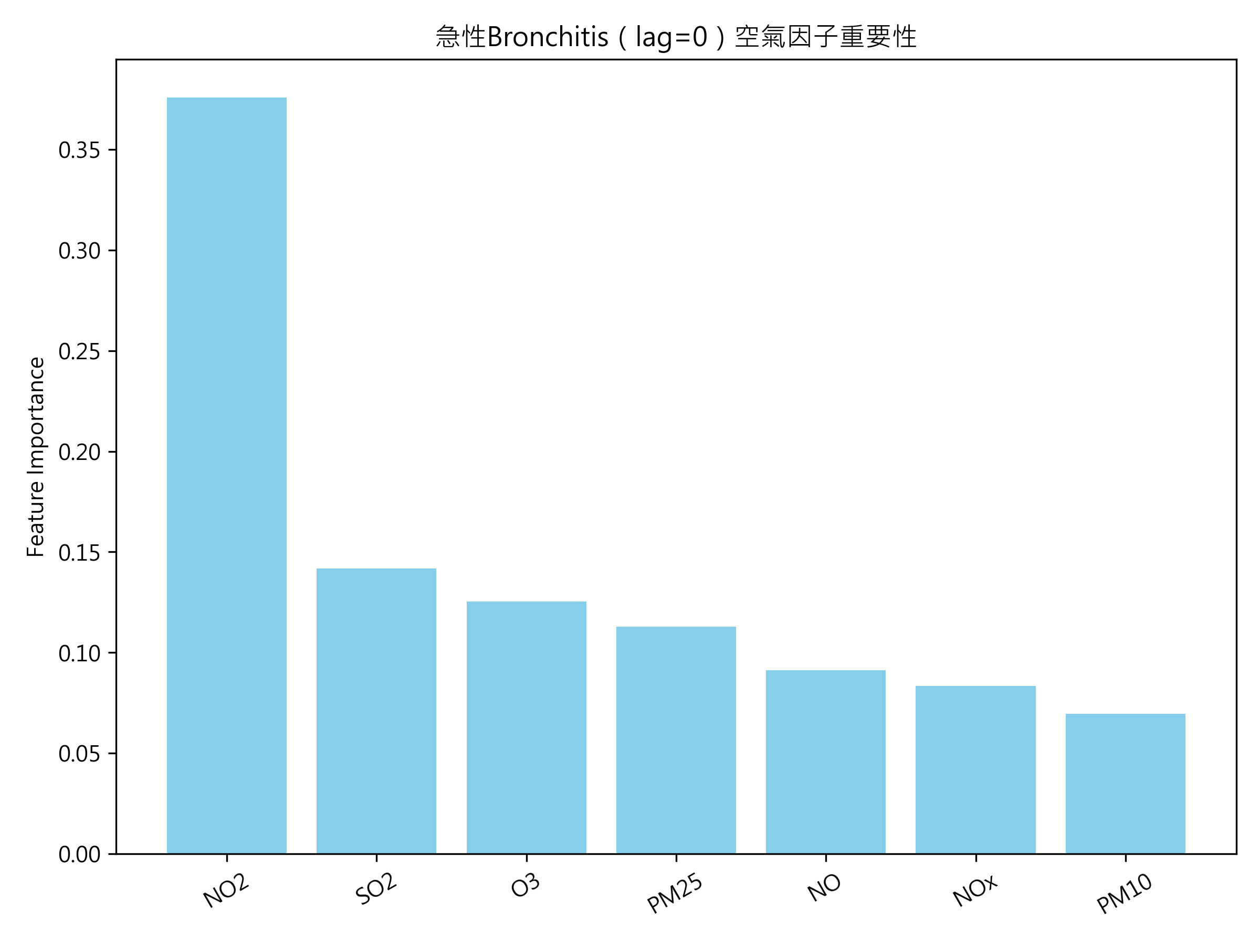
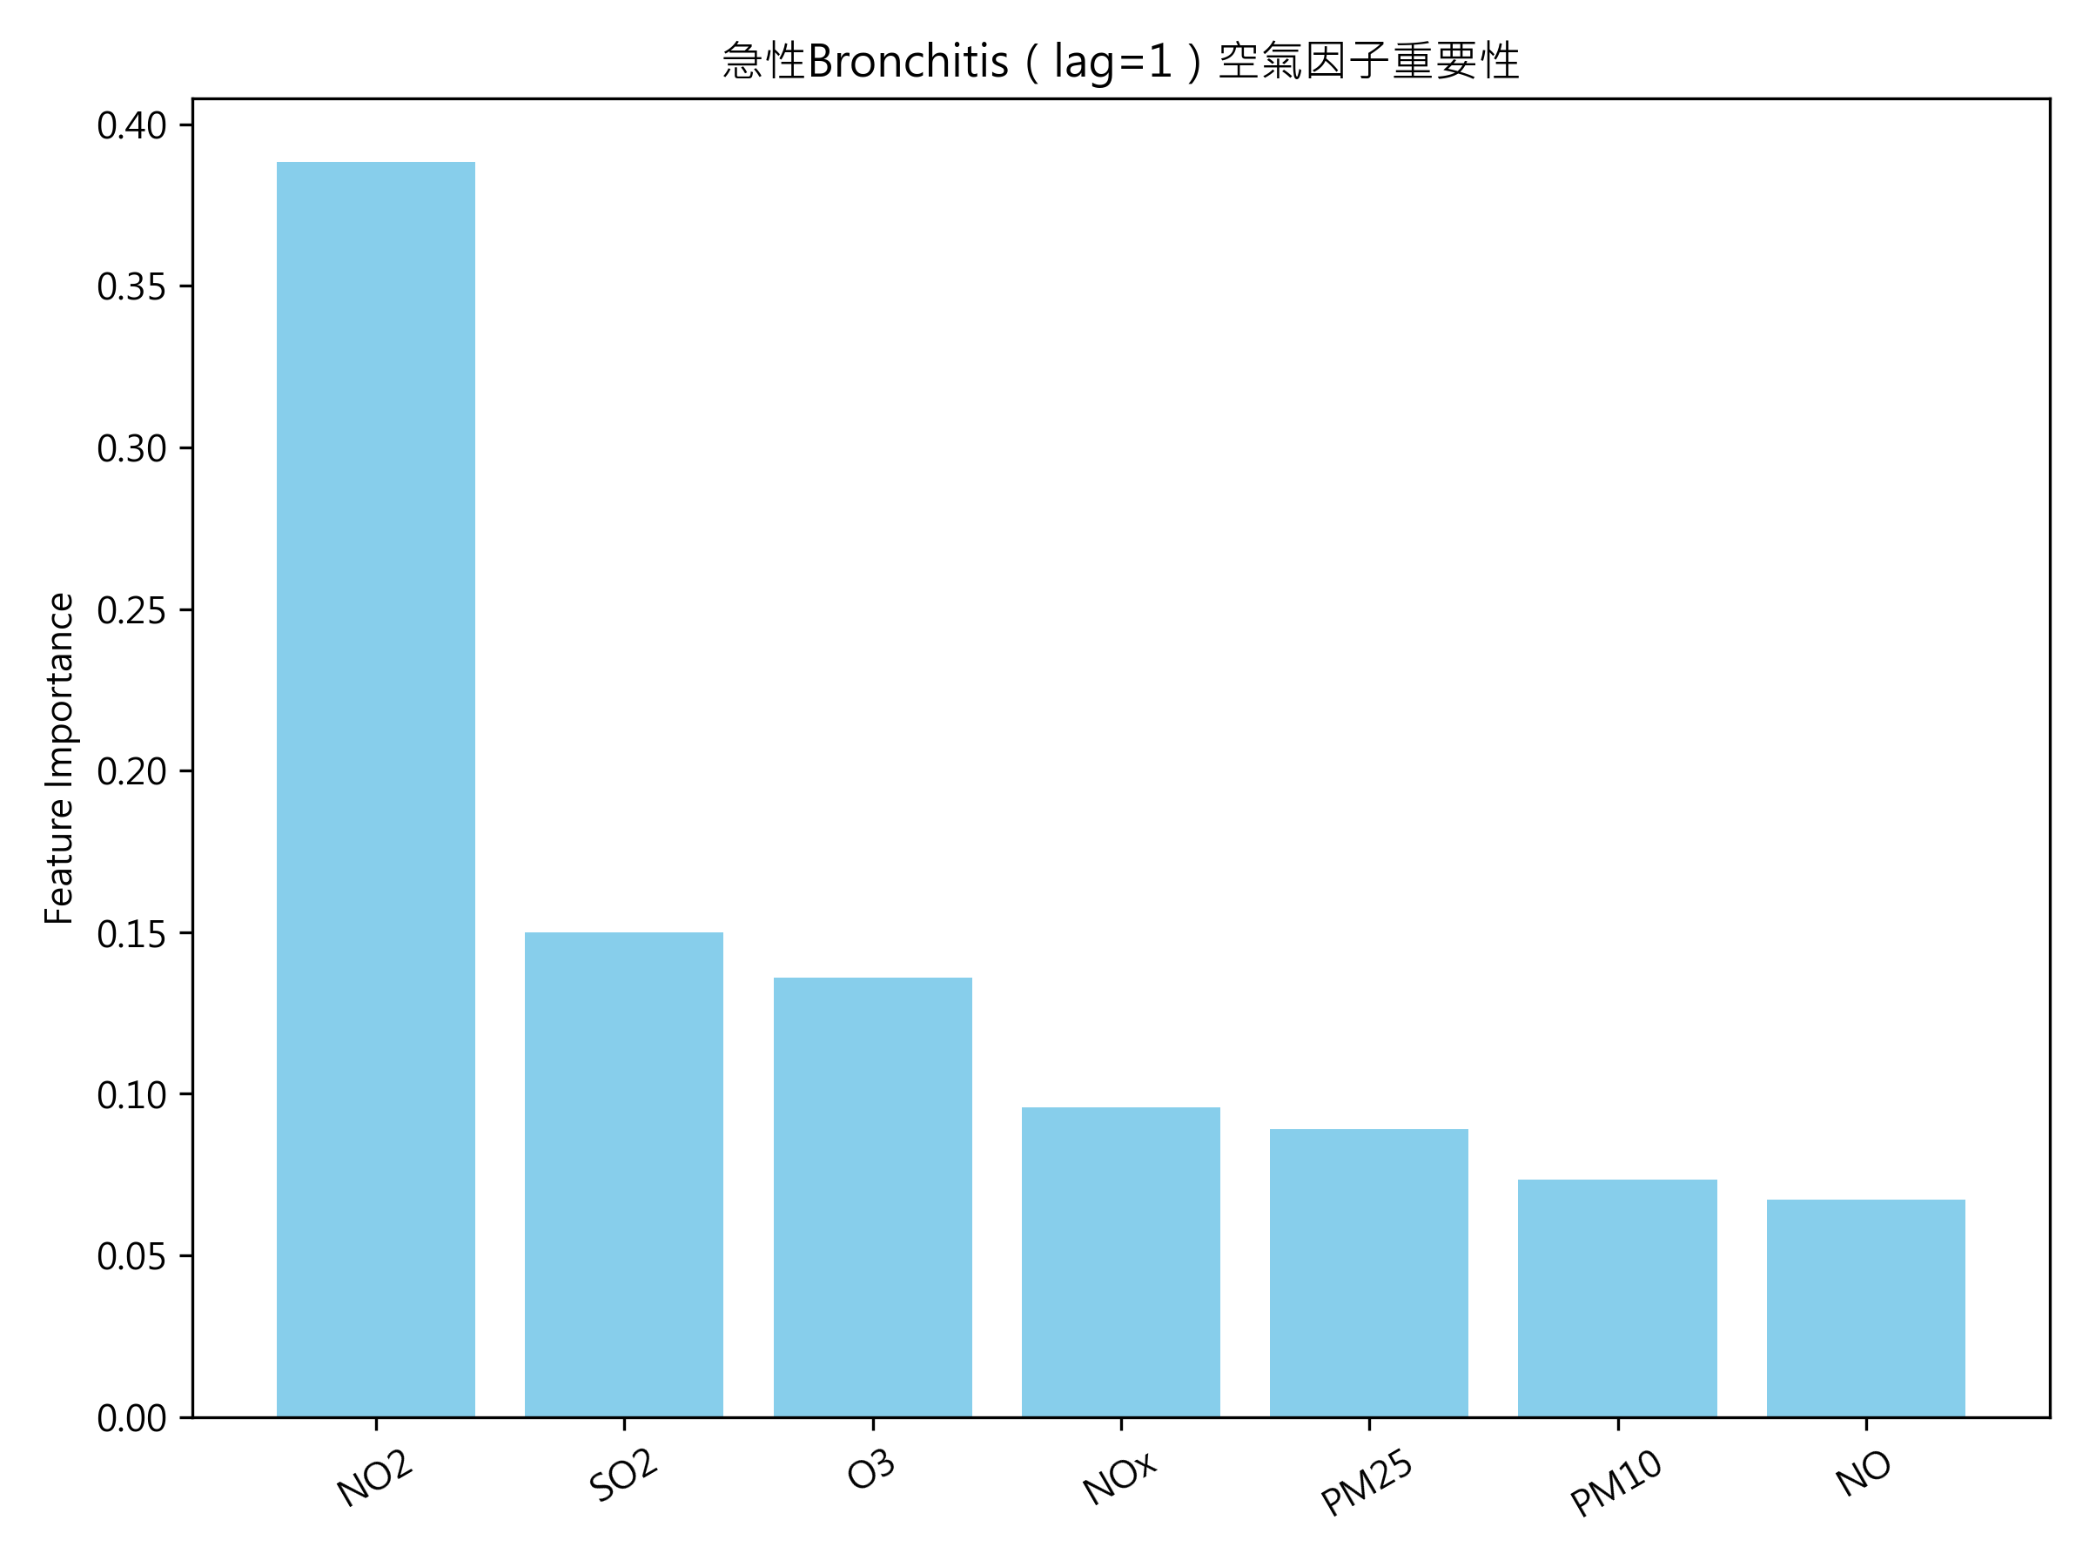
Random Forest分析因子重要程度
計算各空氣因子在0-4週延遲下對於某疾病的重要程度

Slide 20
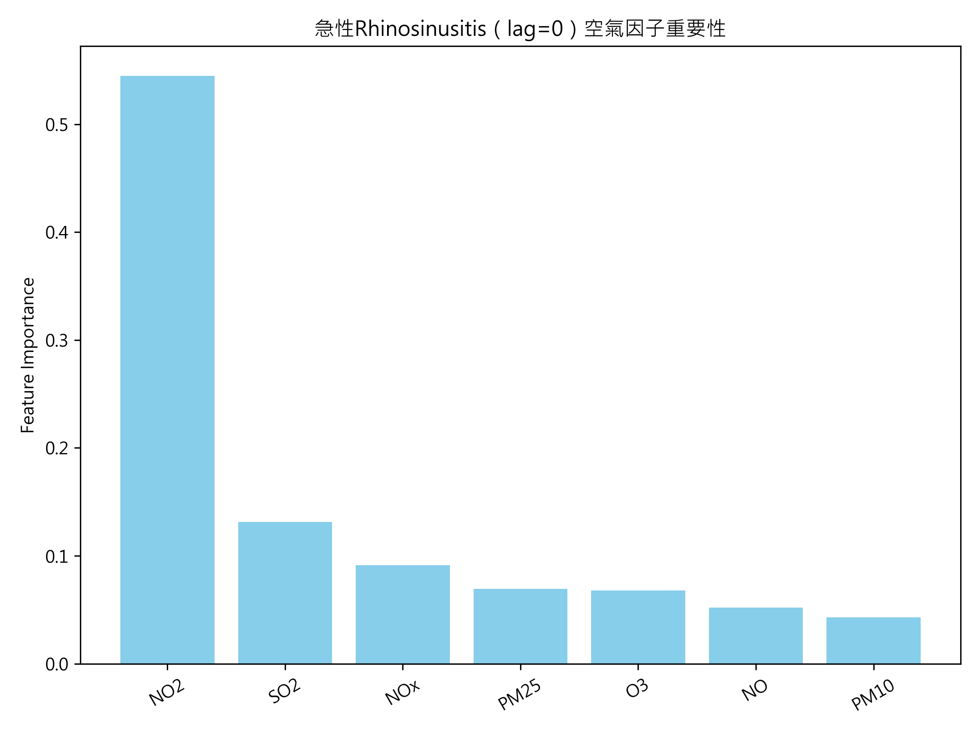
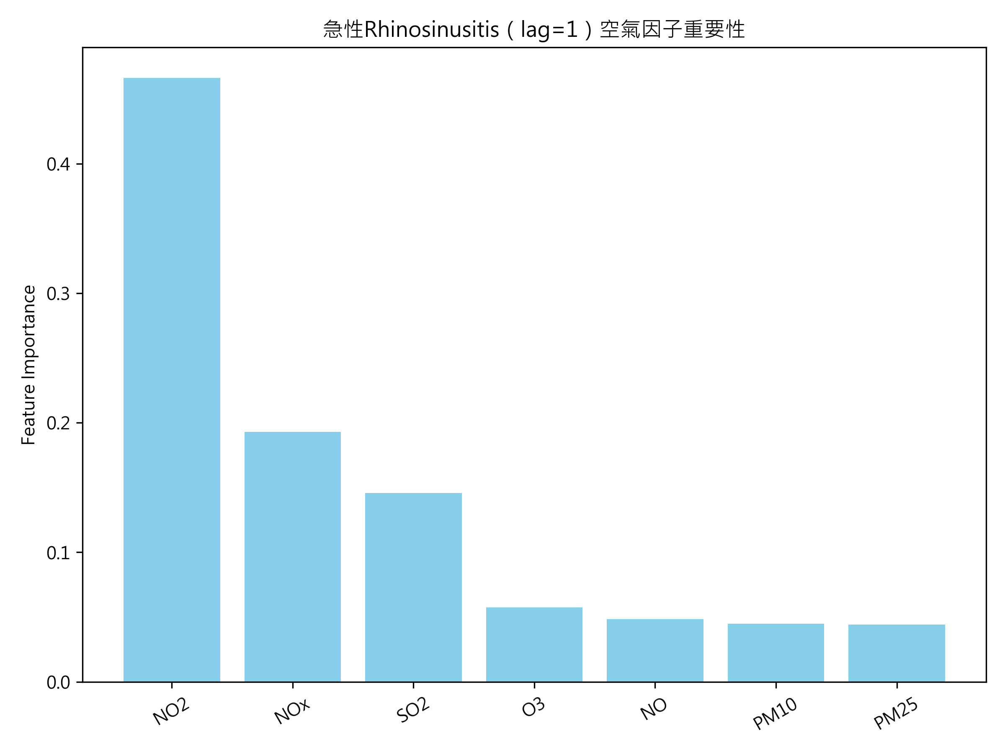
Random Forest分析因子重要程度
計算各空氣因子在0-4週延遲下對於某疾病的重要程度
1. 在不同延遲下，因子重要程度排名大同小異
2. 二氧化氮在所有情況皆是重要程度最高的因子

Slide 21
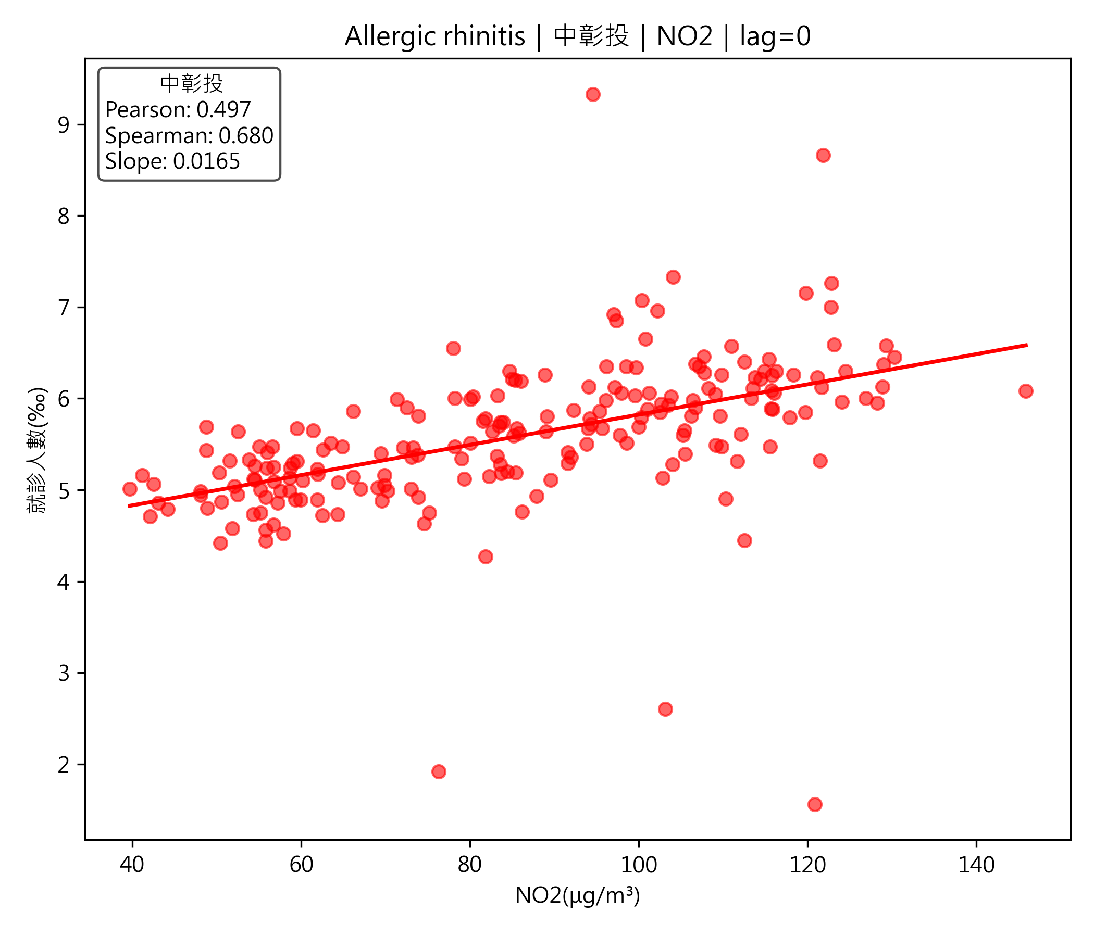
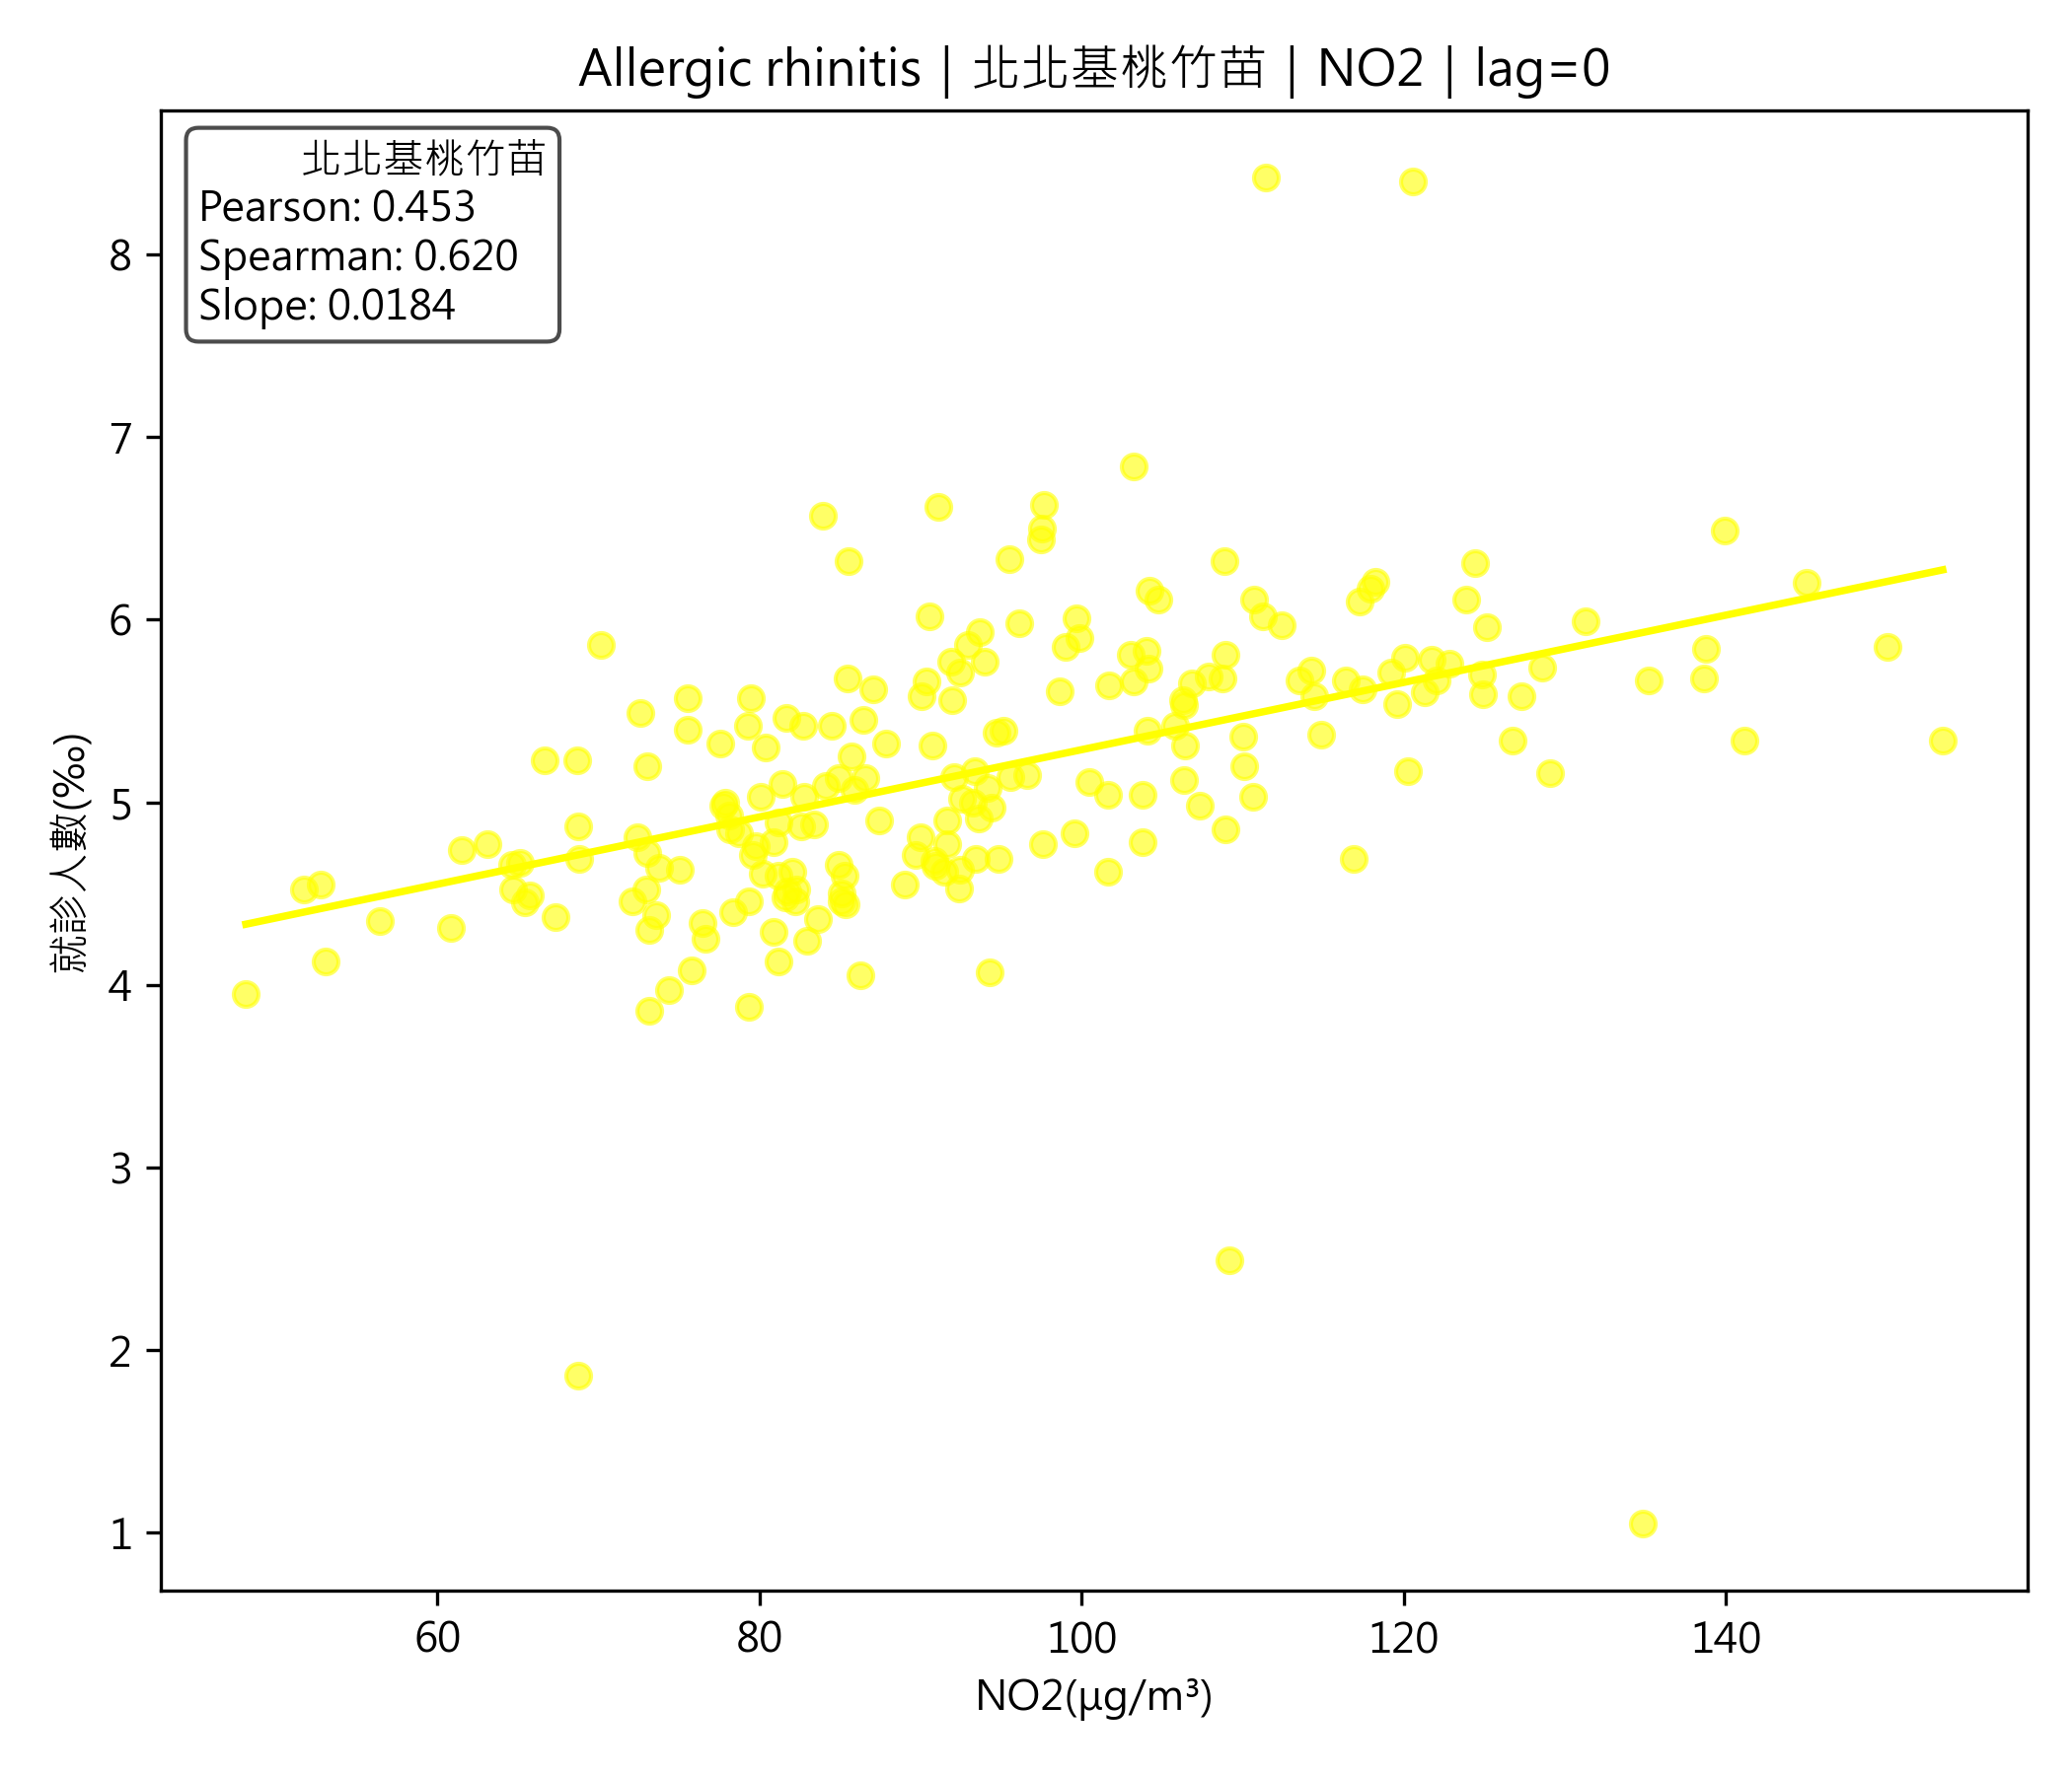
NO2與過敏性鼻炎就診比例之相關性分析
計算五大區域的就診比例，對於哪個延遲週數有最大的相關性
在中彰投這個地區，過敏性鼻炎的就診人數反映了不到一週的NO2攝入，每多攝入1 ppm的NO2，一週內就診人數約會增加0.0165‰

Slide 22
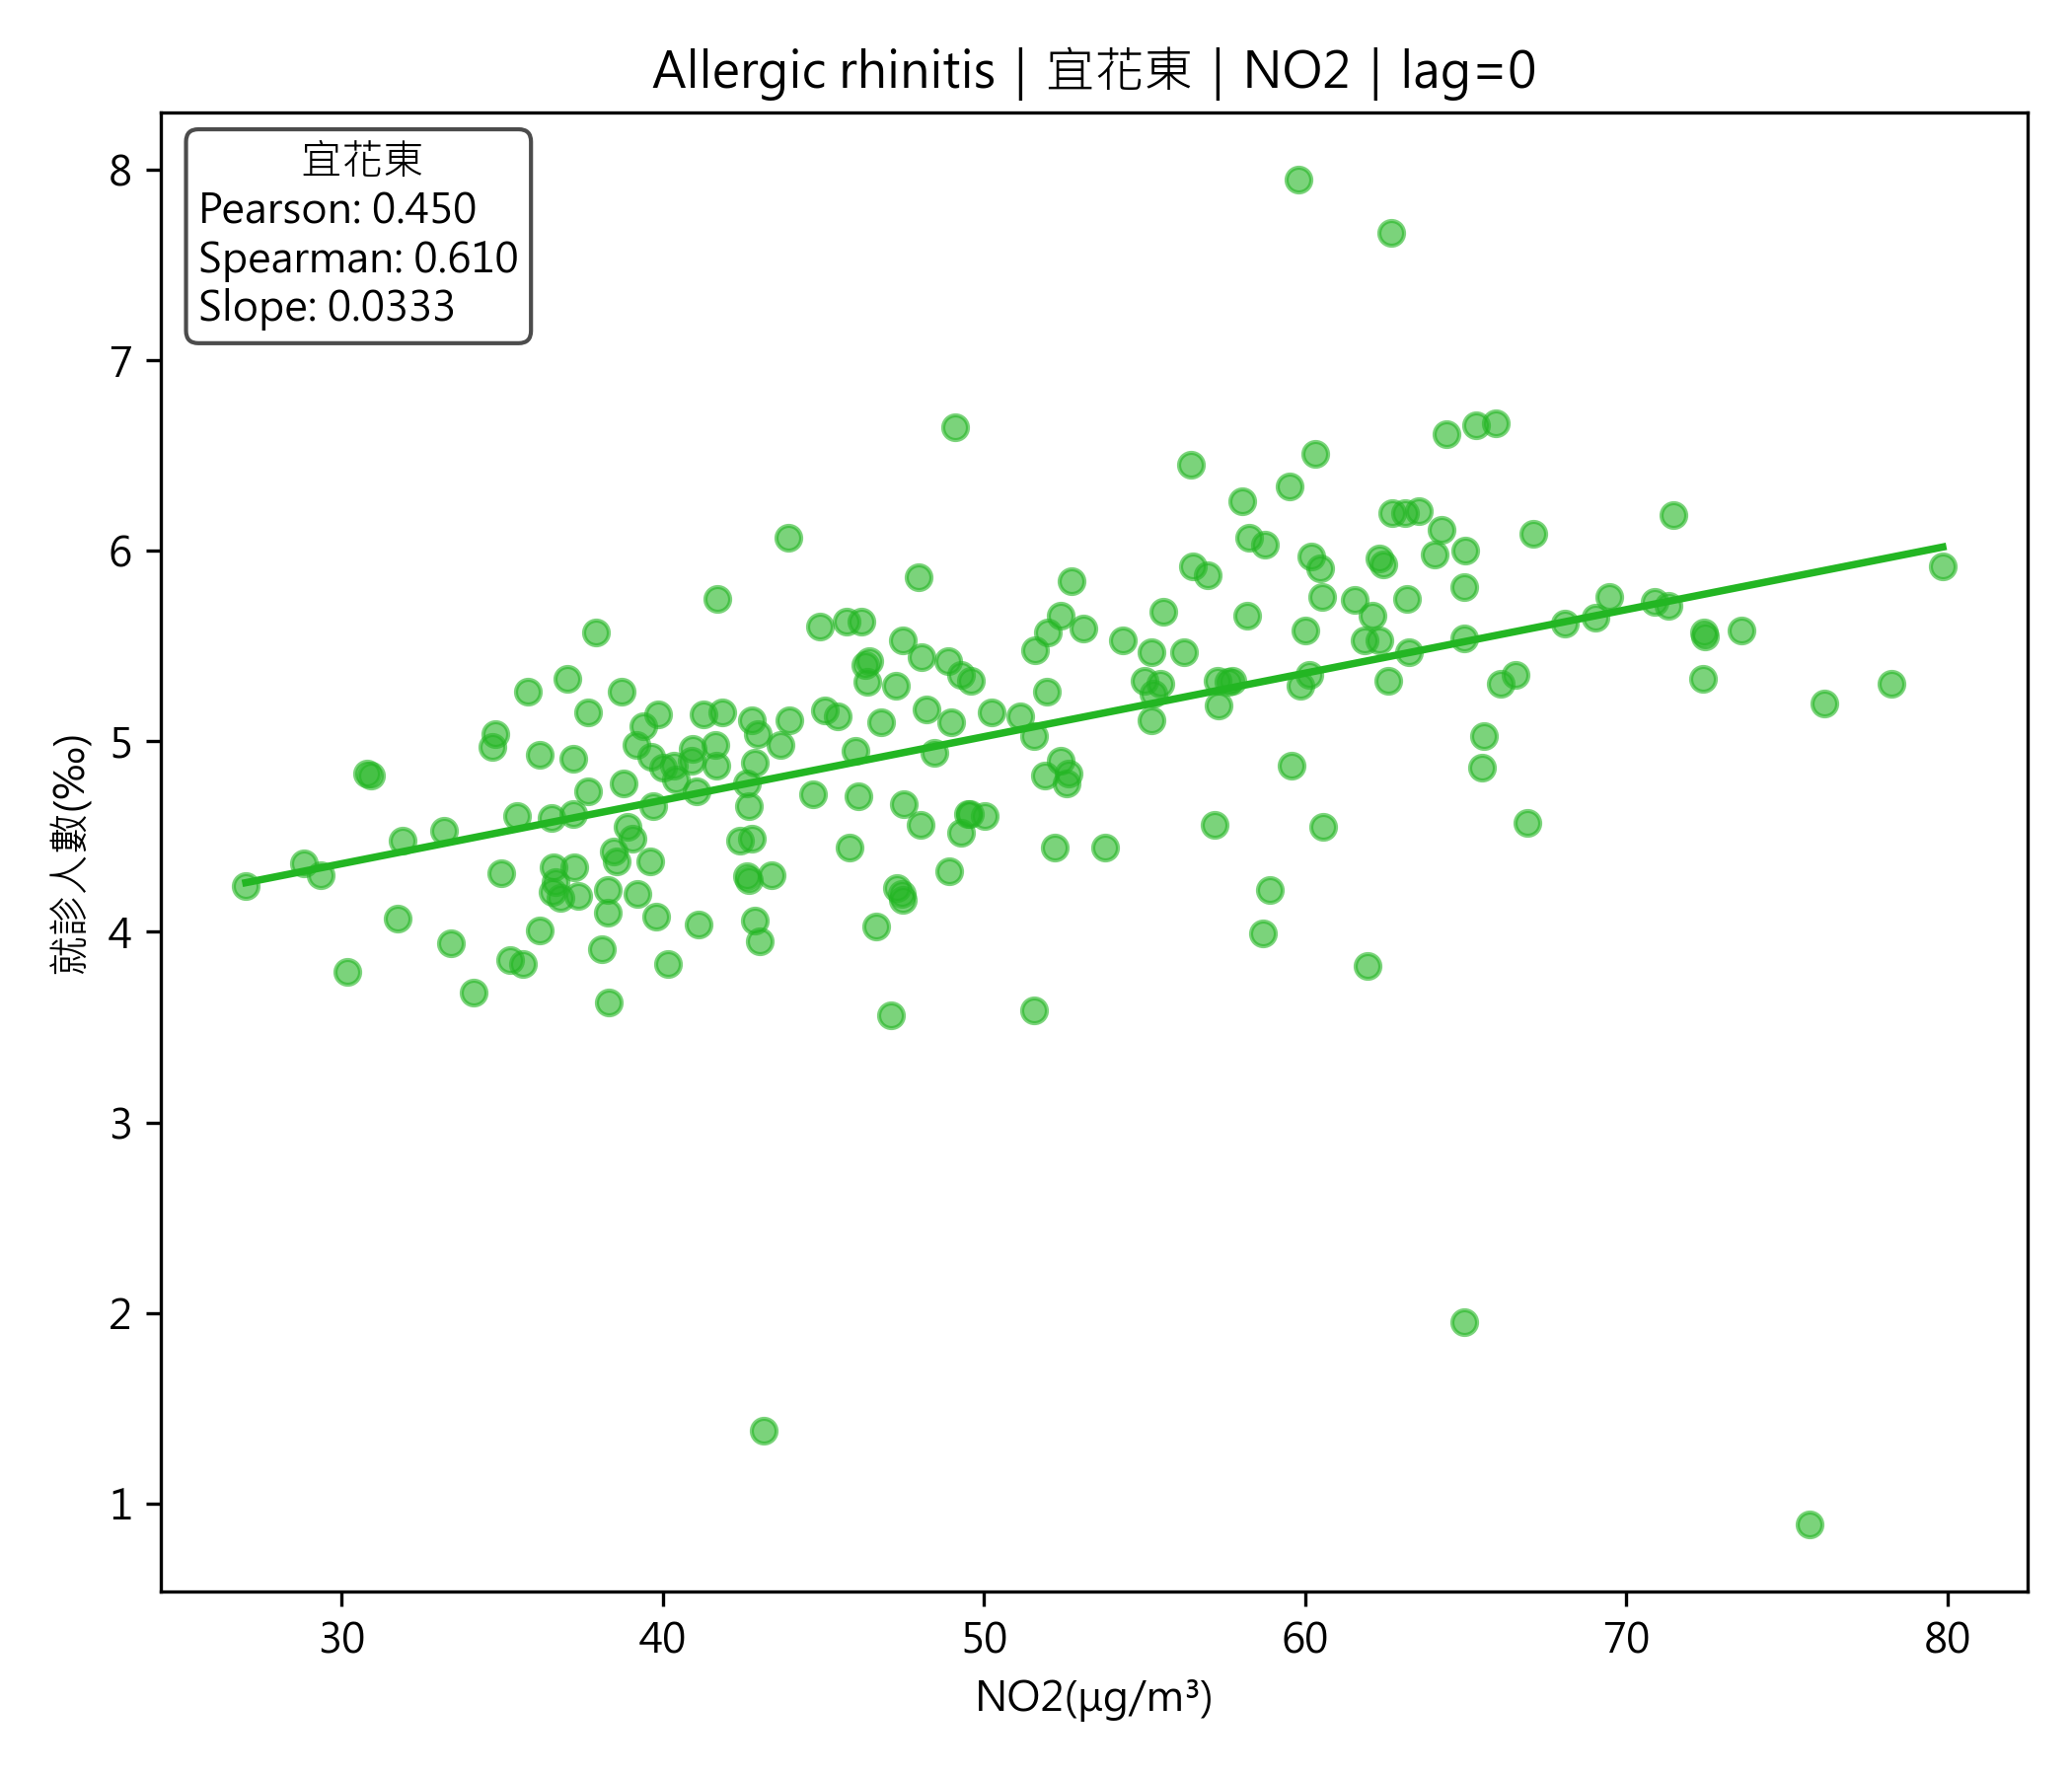
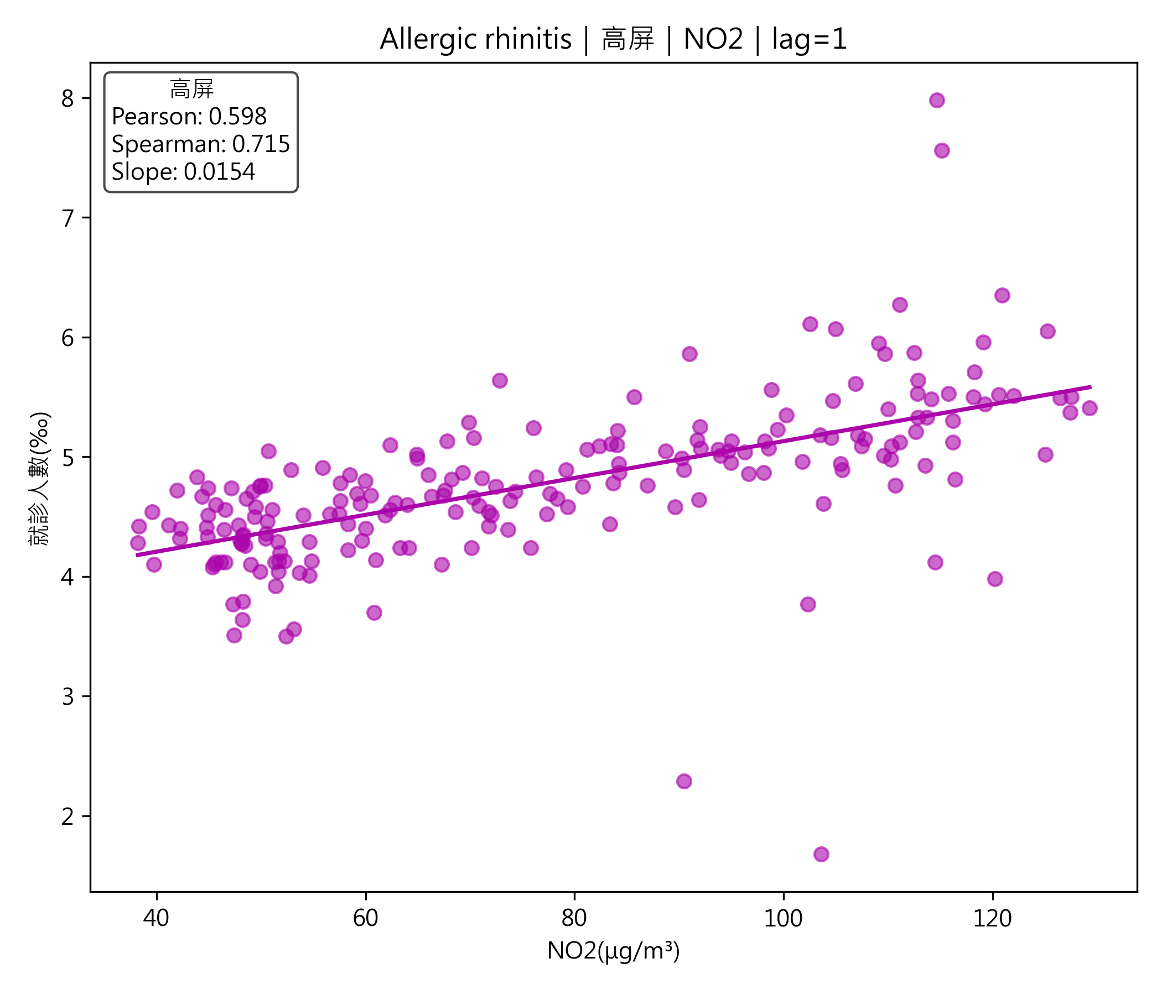
NO2與過敏性鼻炎就診比例之相關性分析
在高屏這個地區，過敏性鼻炎的就診人數反映了一週前的NO2攝入，每多攝入1 ppm的NO2，下週的就診人數約會增加0.0154‰

Slide 23
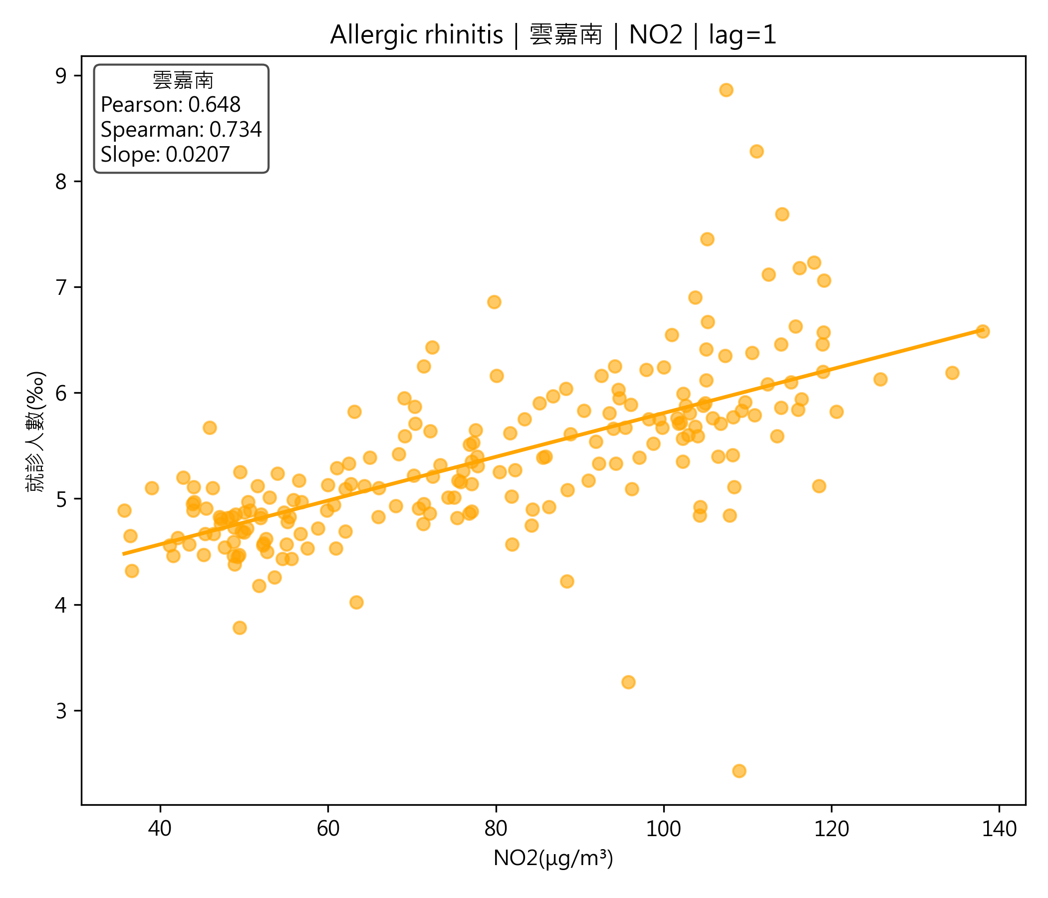
NO2與過敏性鼻炎就診比例之相關性分析

Slide 24
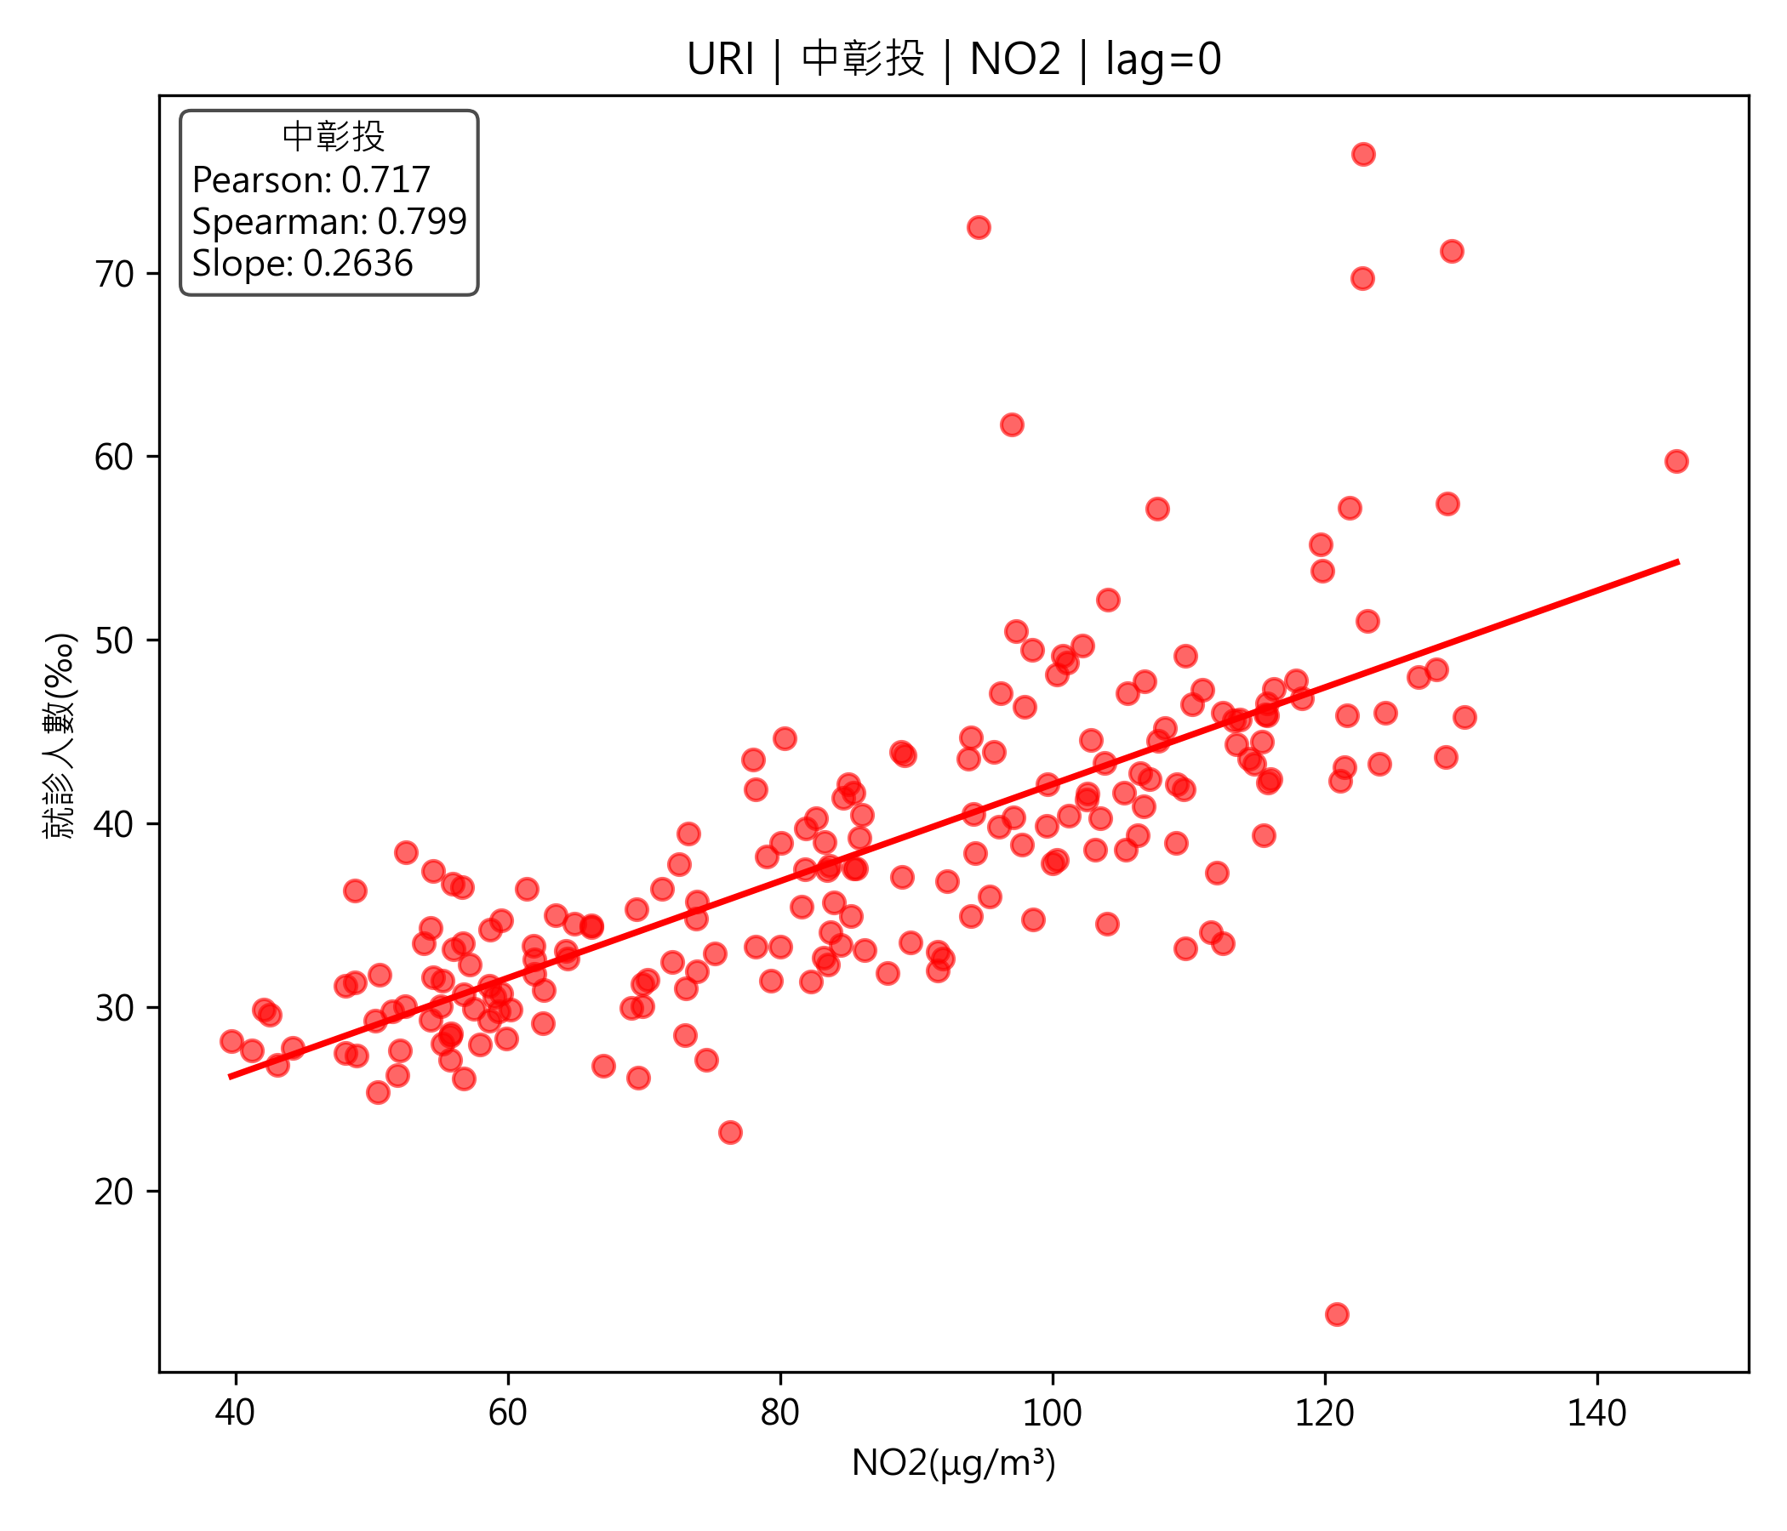
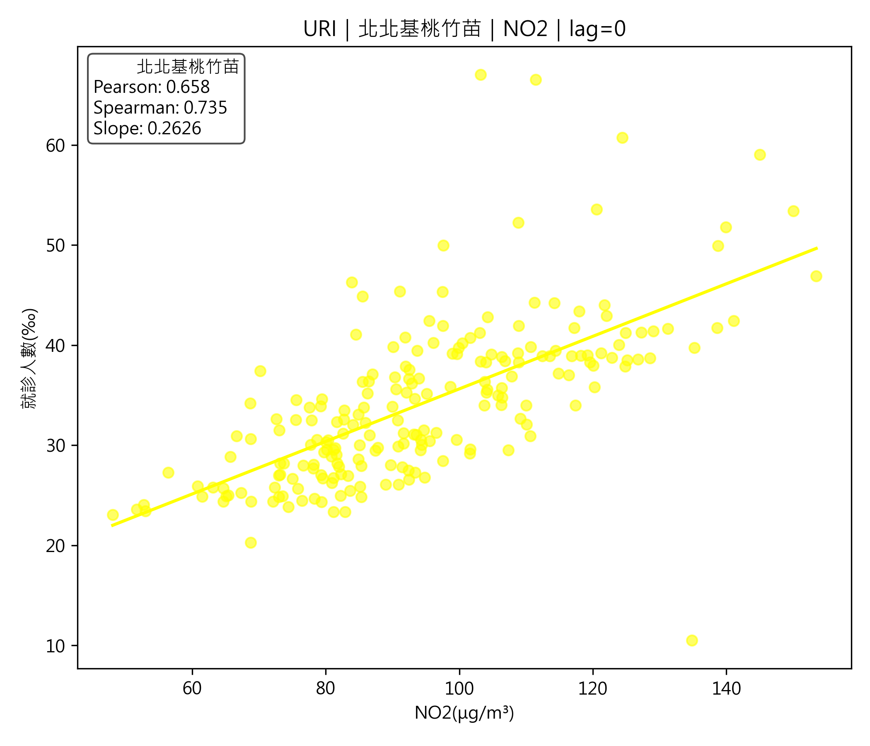
NO2–上呼吸道感染

Slide 25
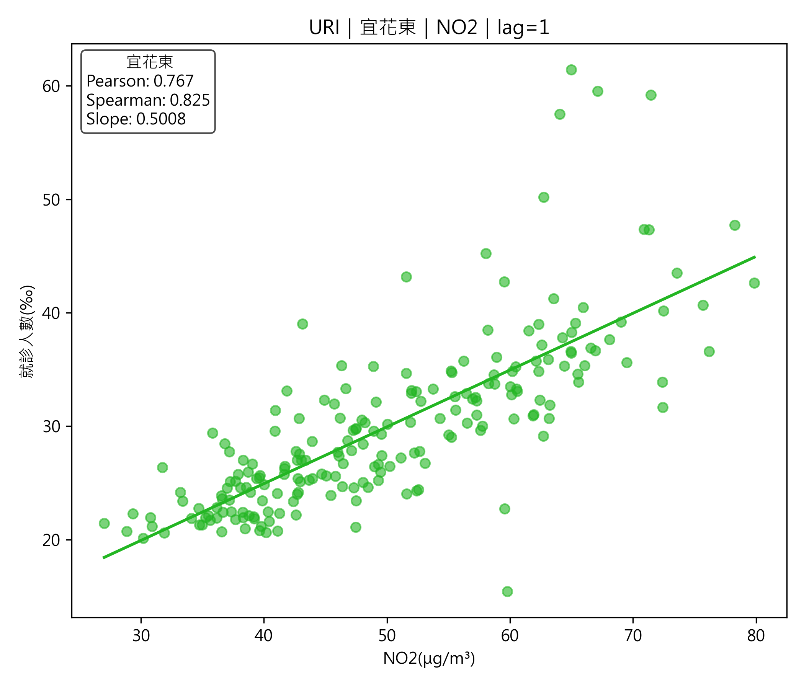
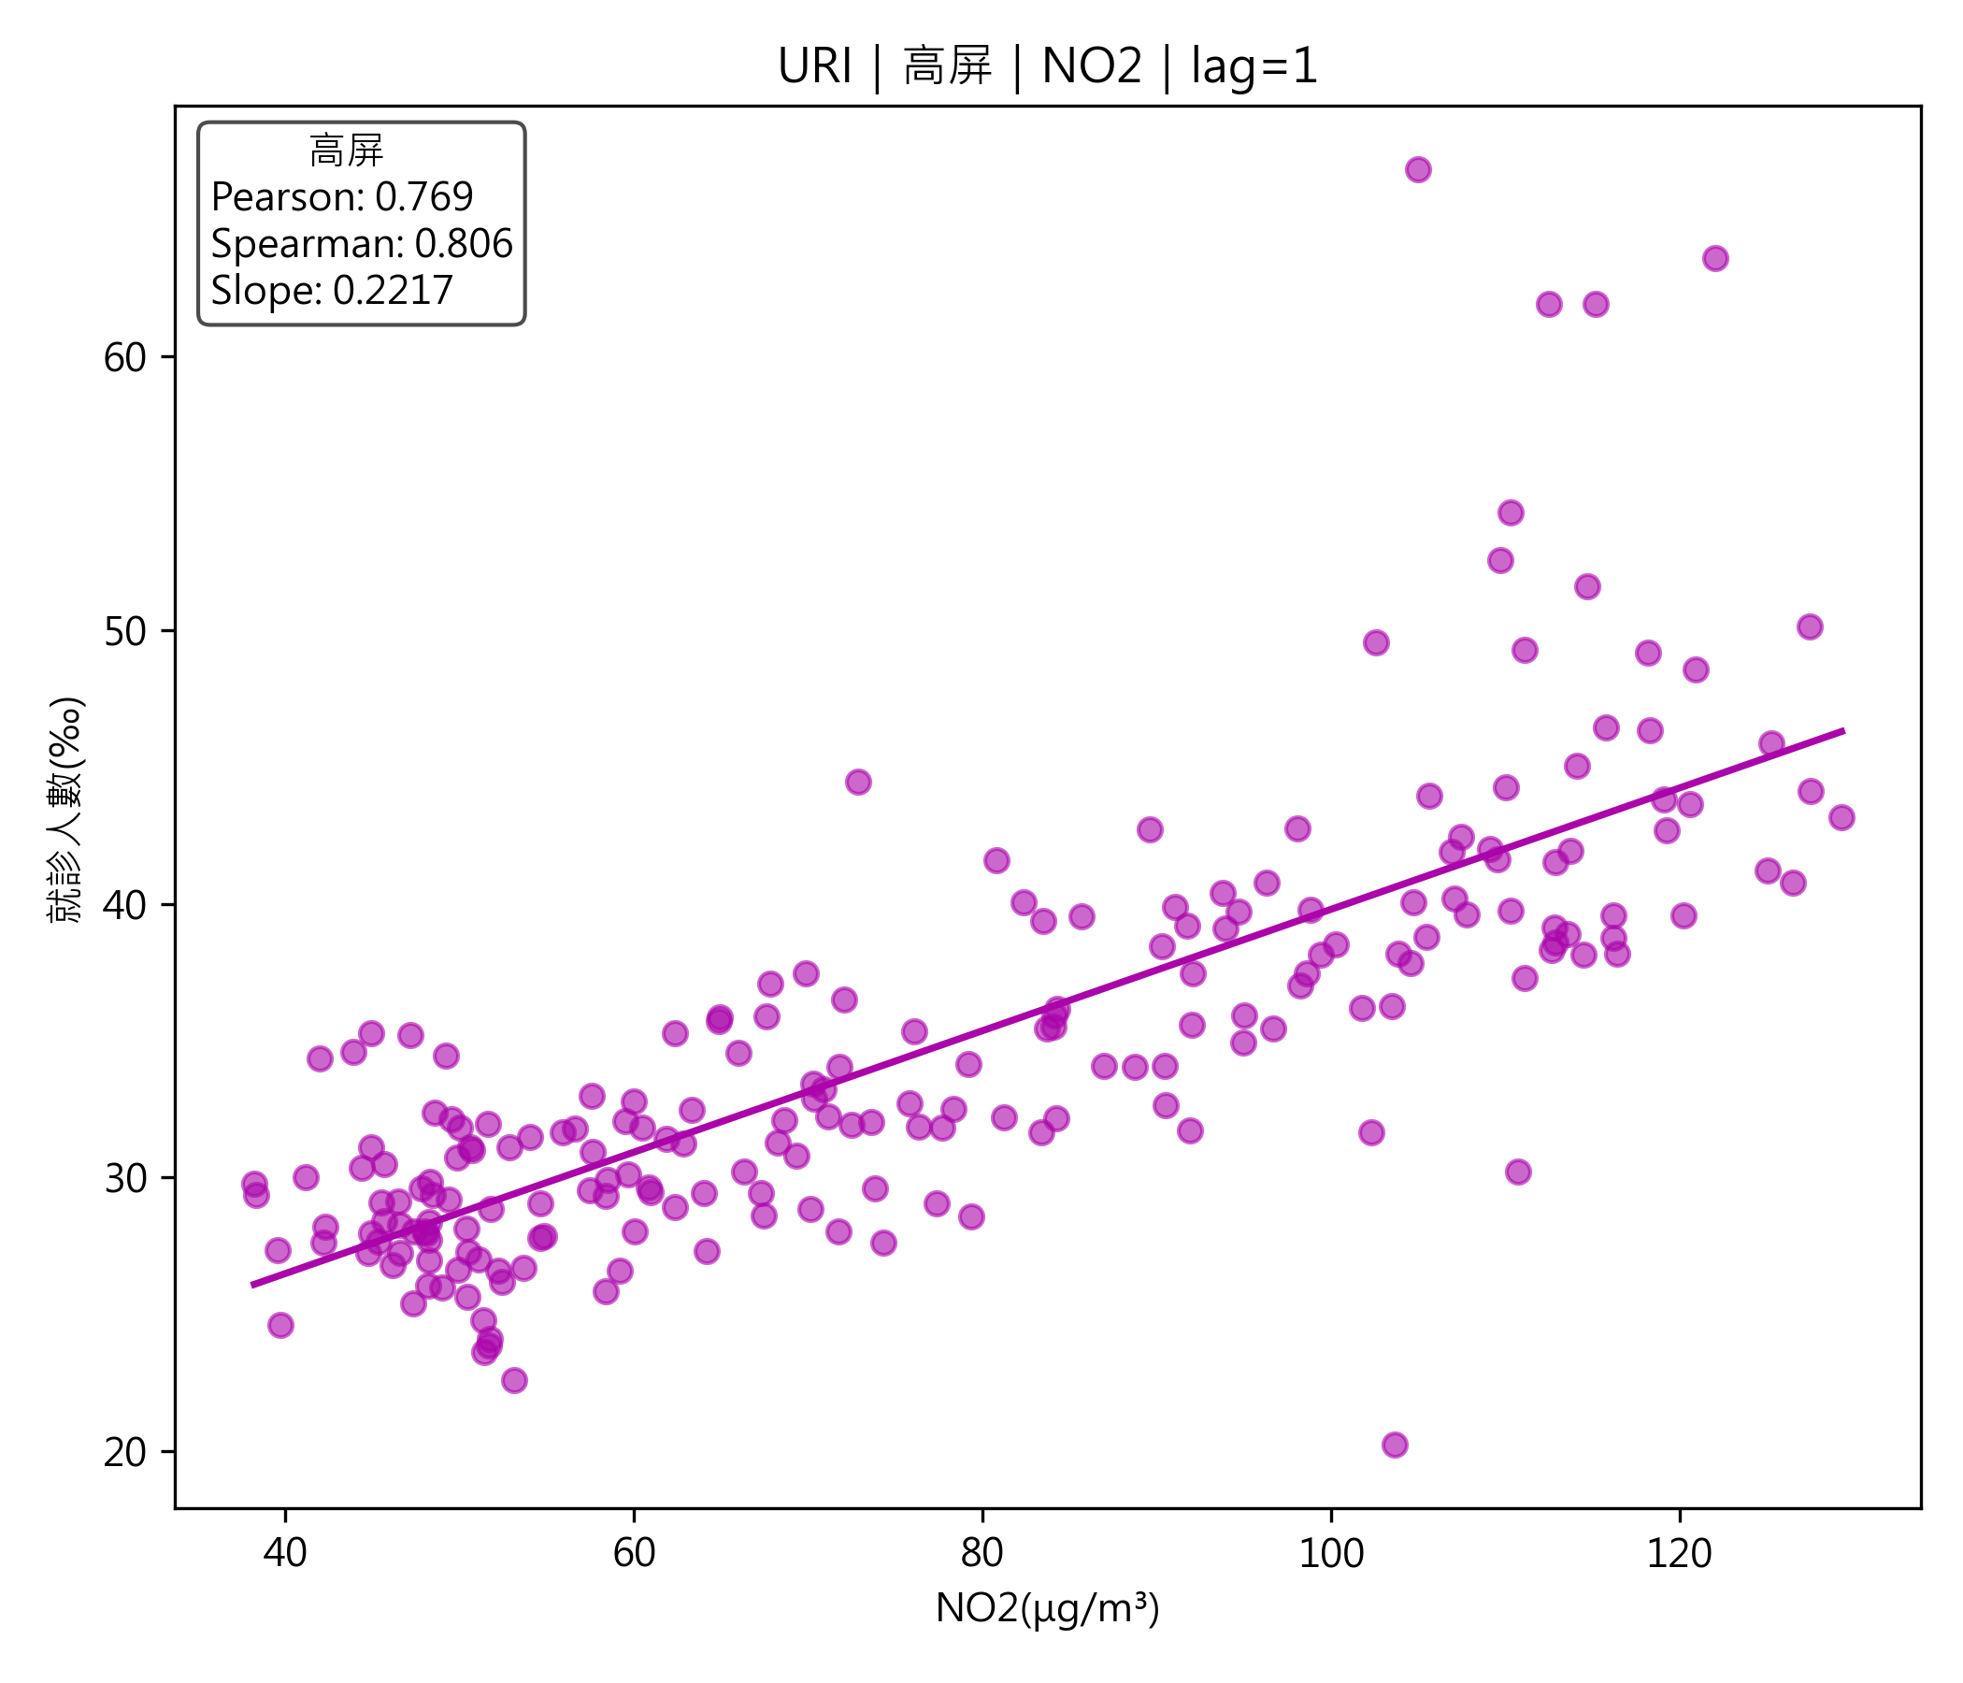
NO2–上呼吸道感染

Slide 26
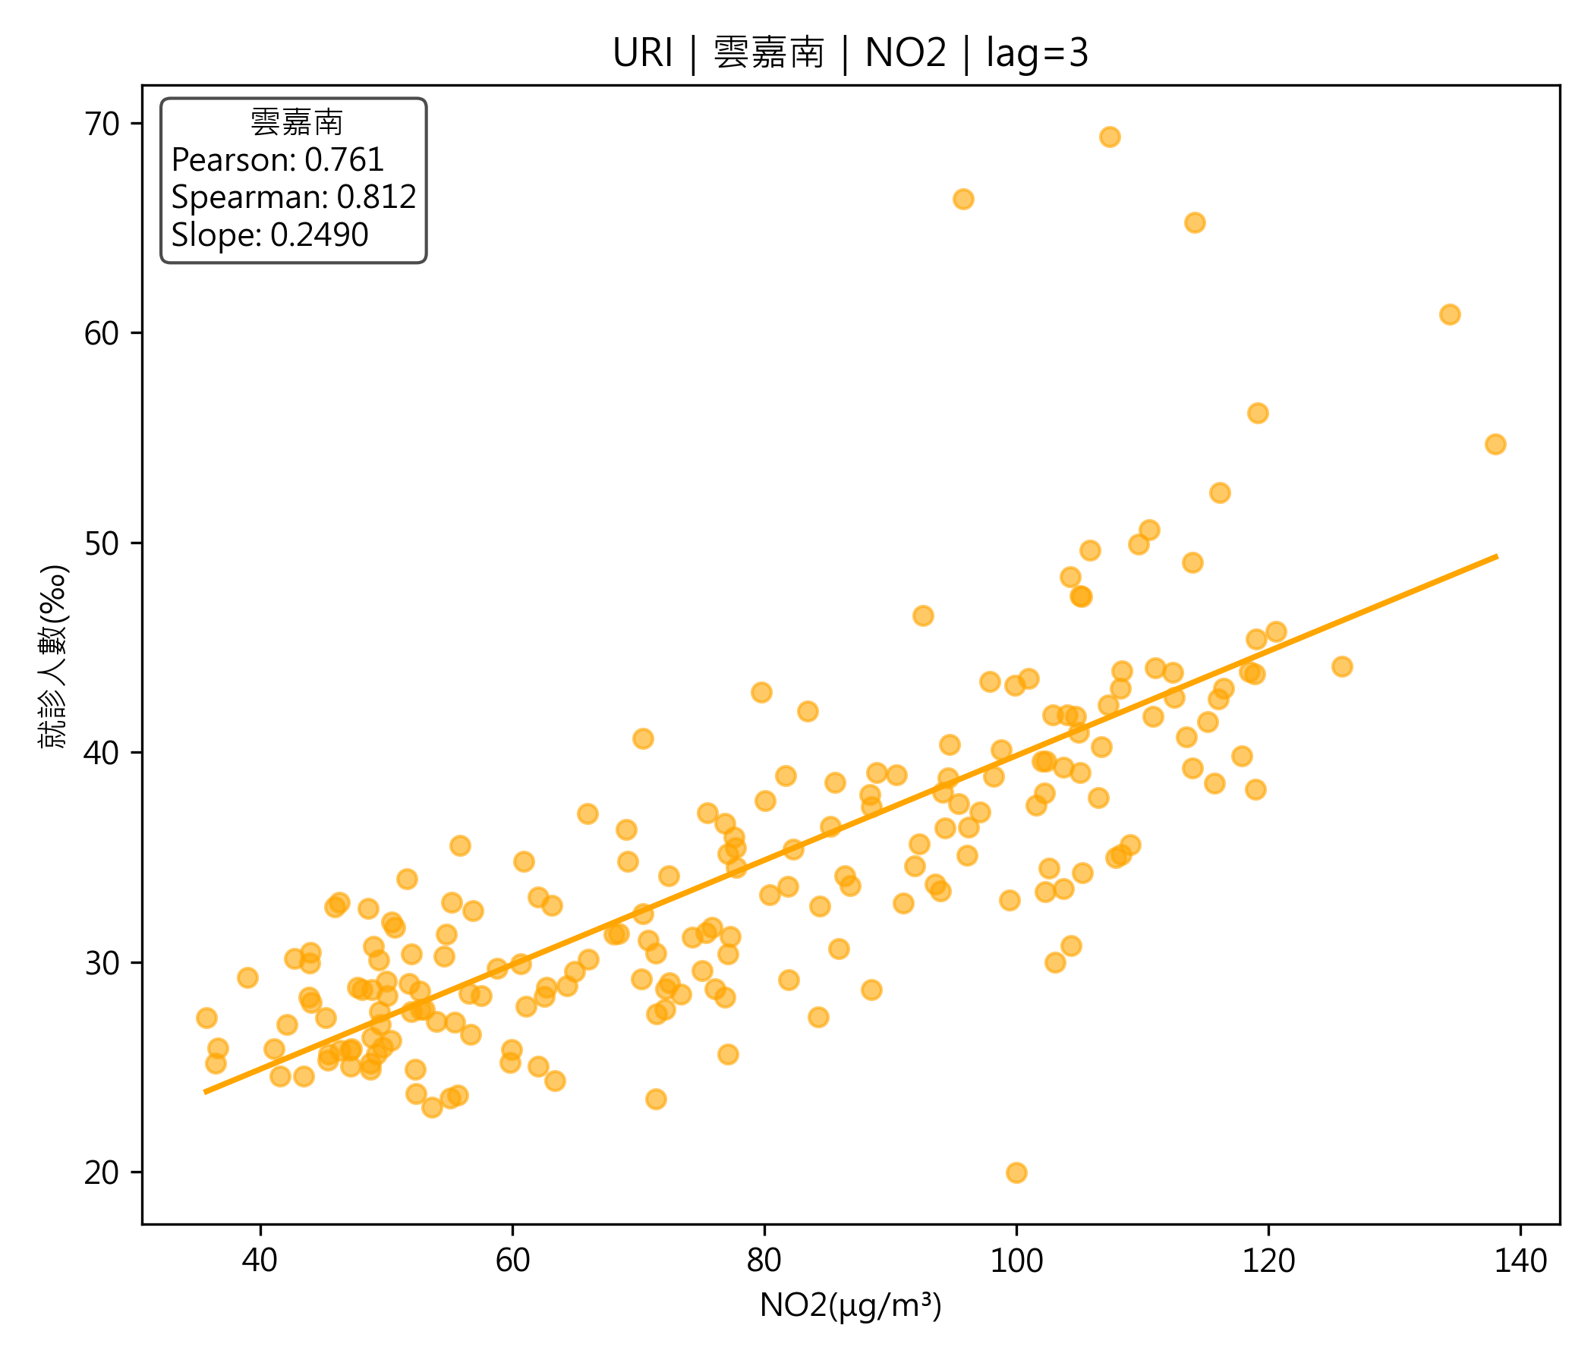
NO2–上呼吸道感染

Slide 27
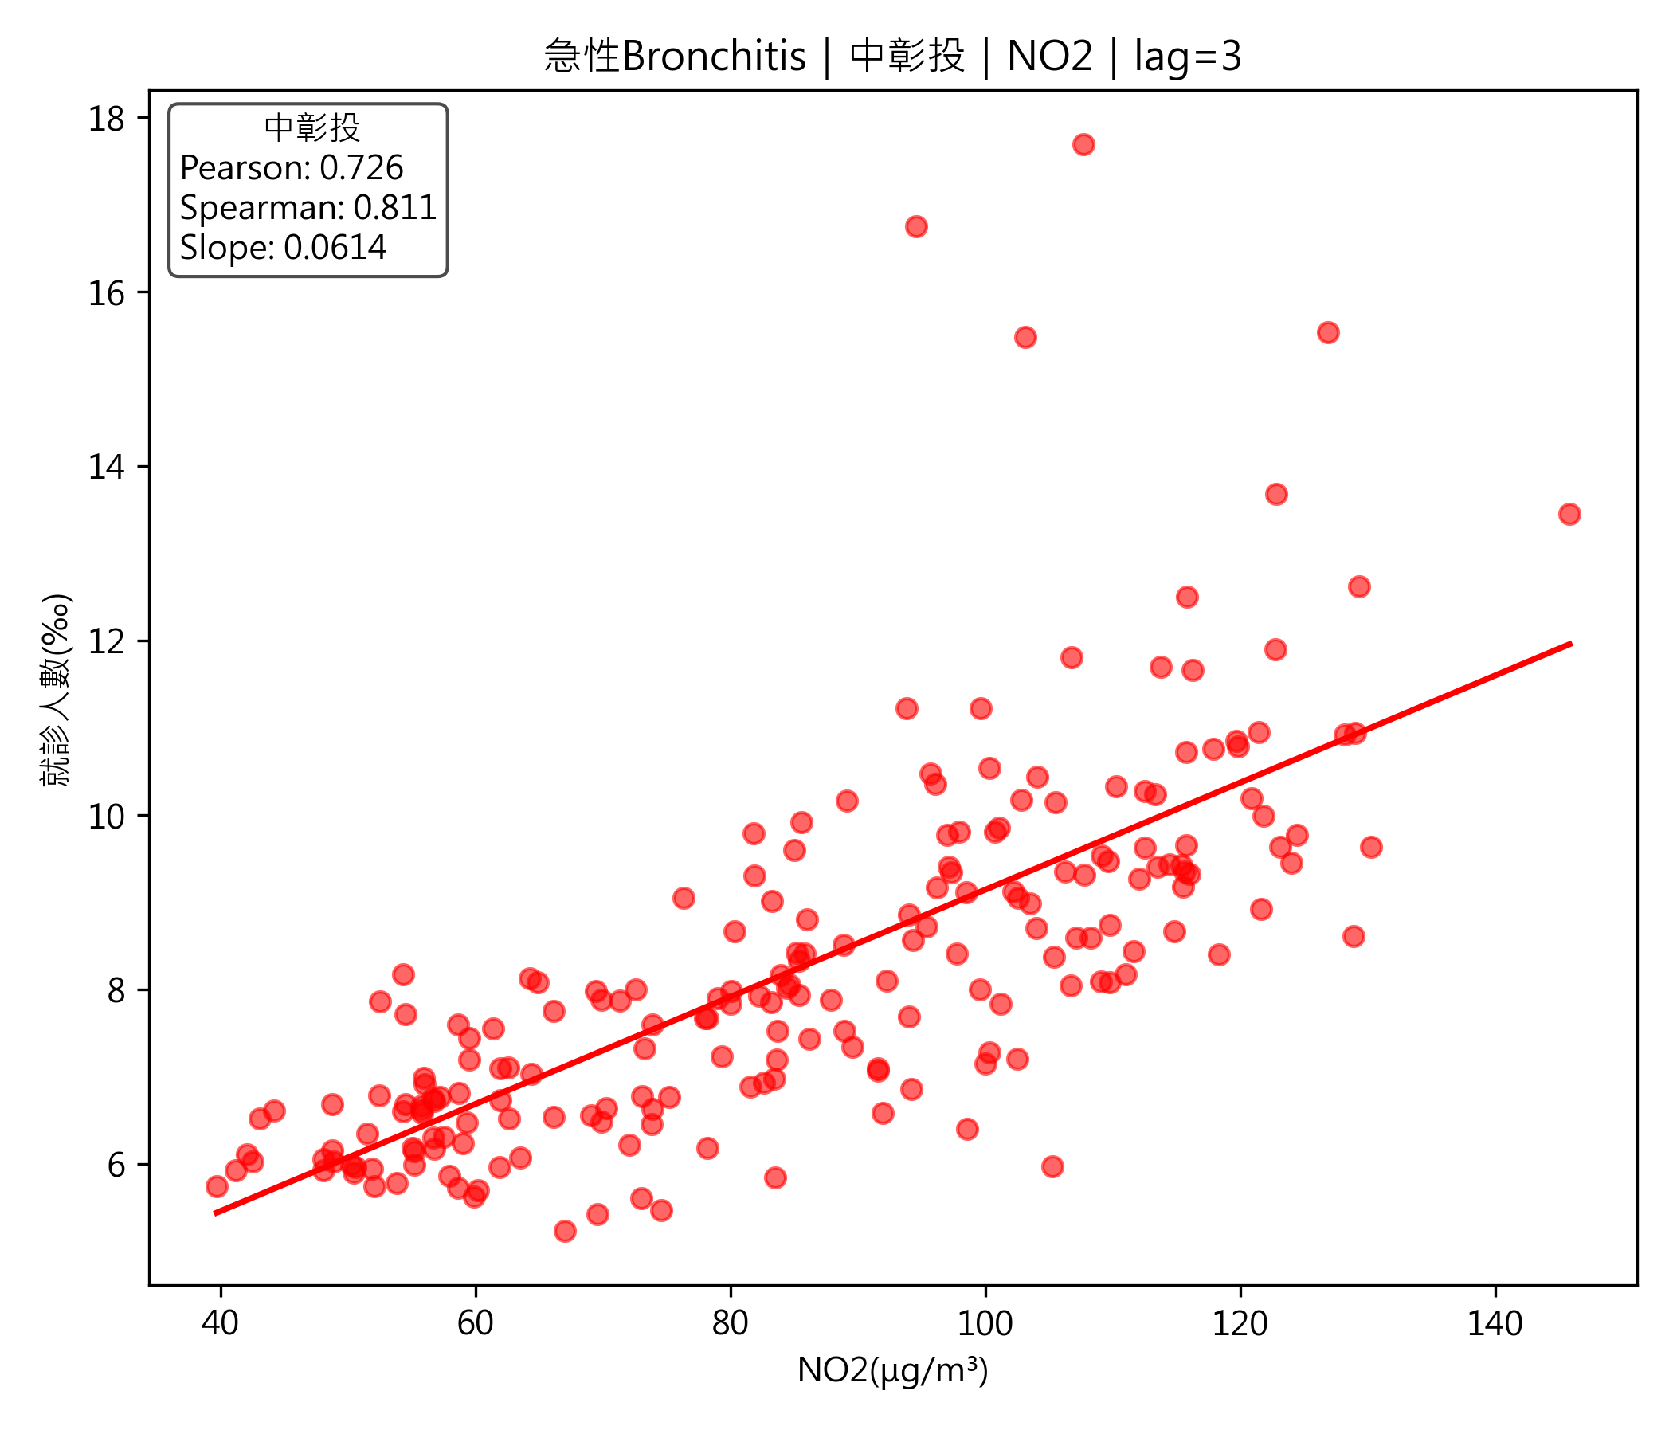
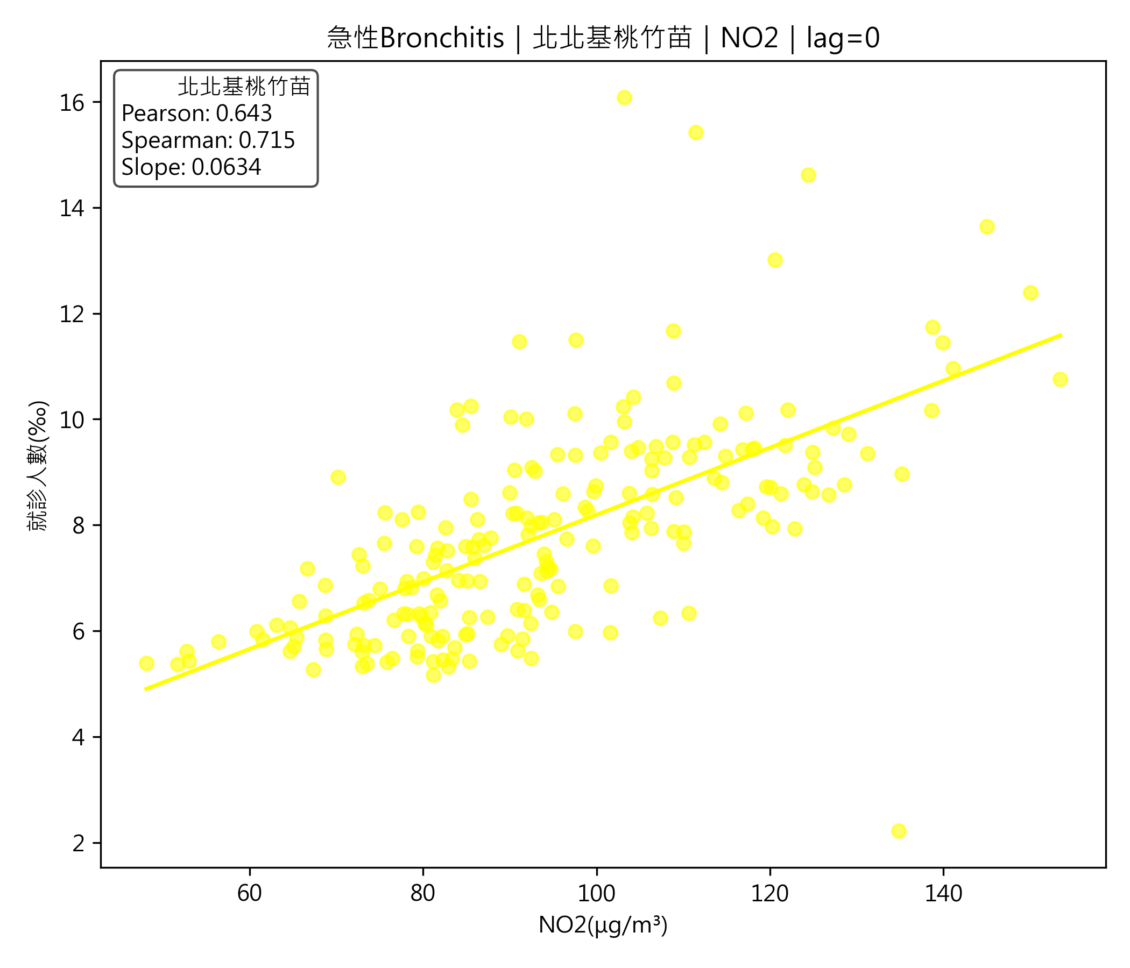
NO2–急性支氣管炎

Slide 28
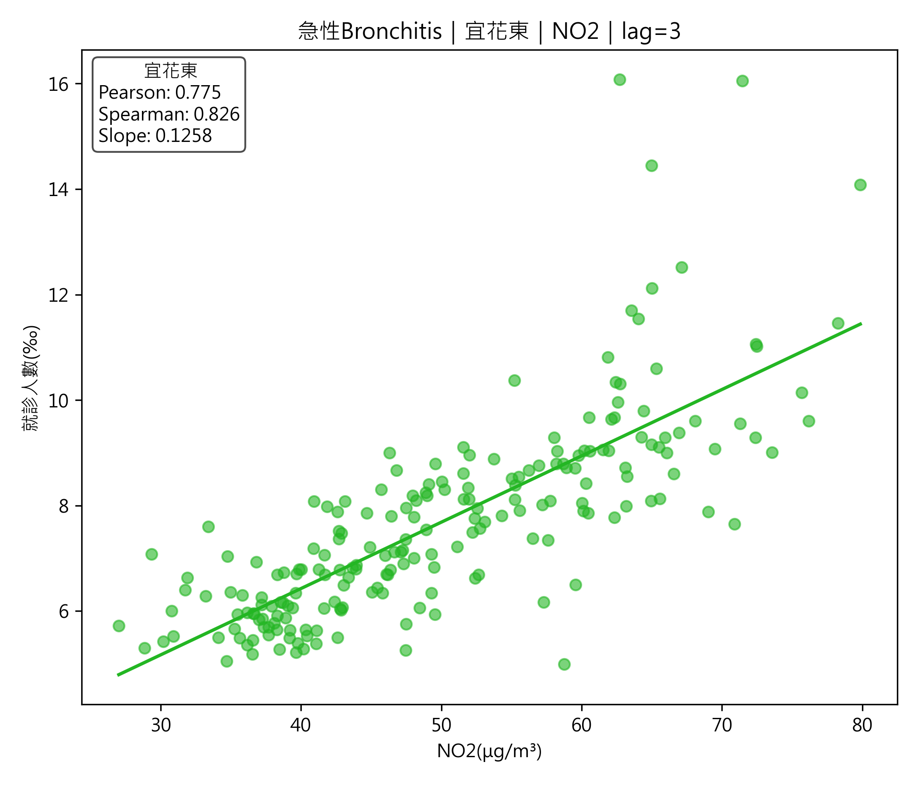
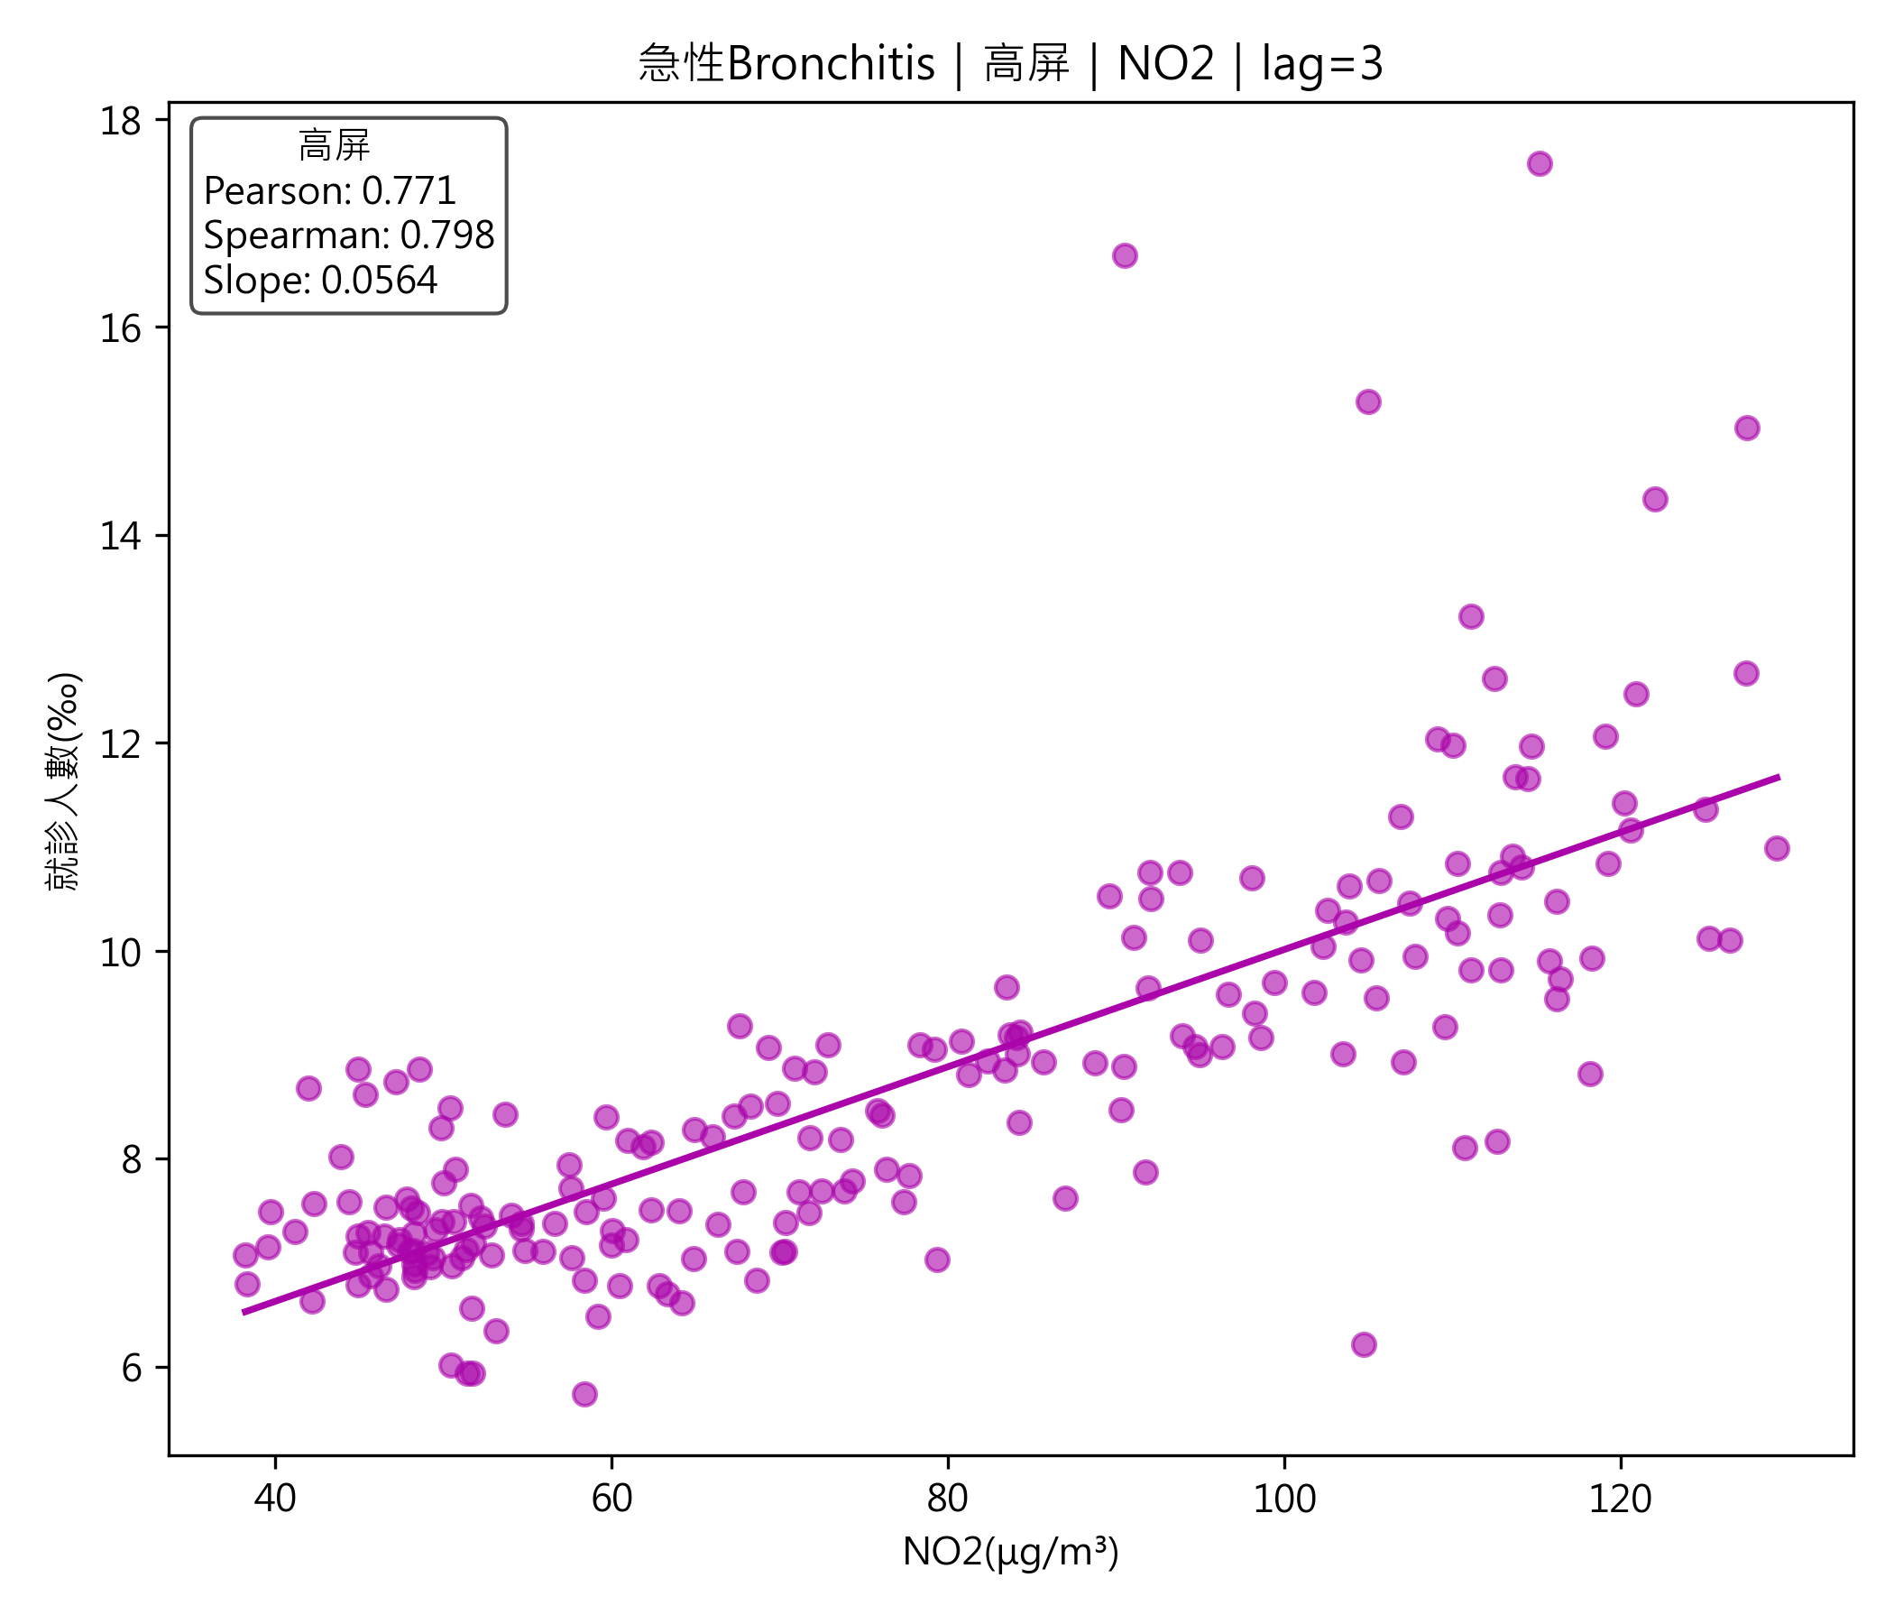
NO2–急性支氣管炎

Slide 29
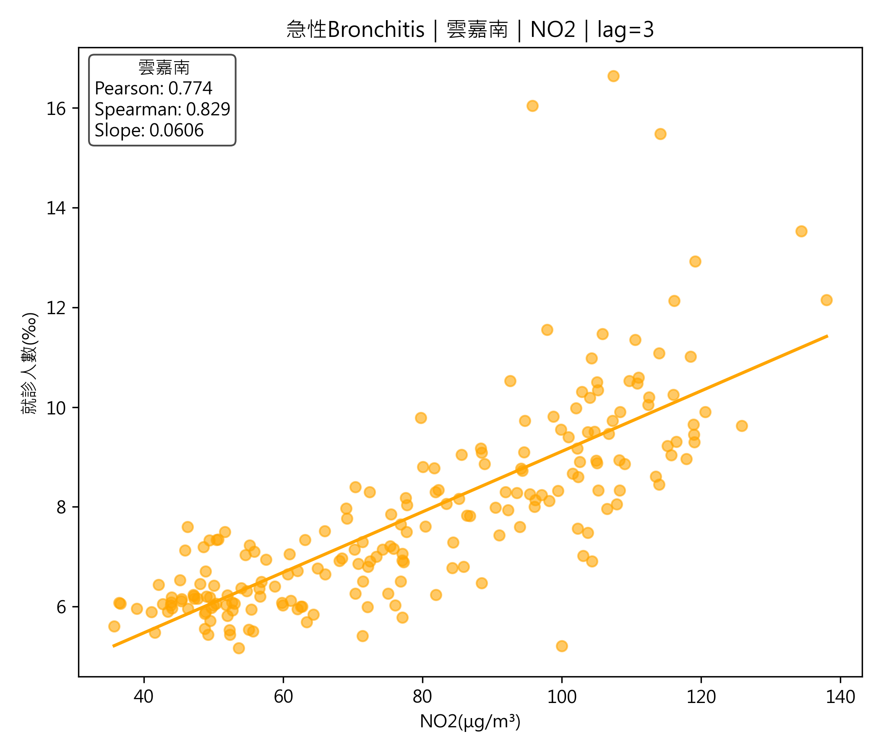
NO2–急性支氣管炎

Slide 30
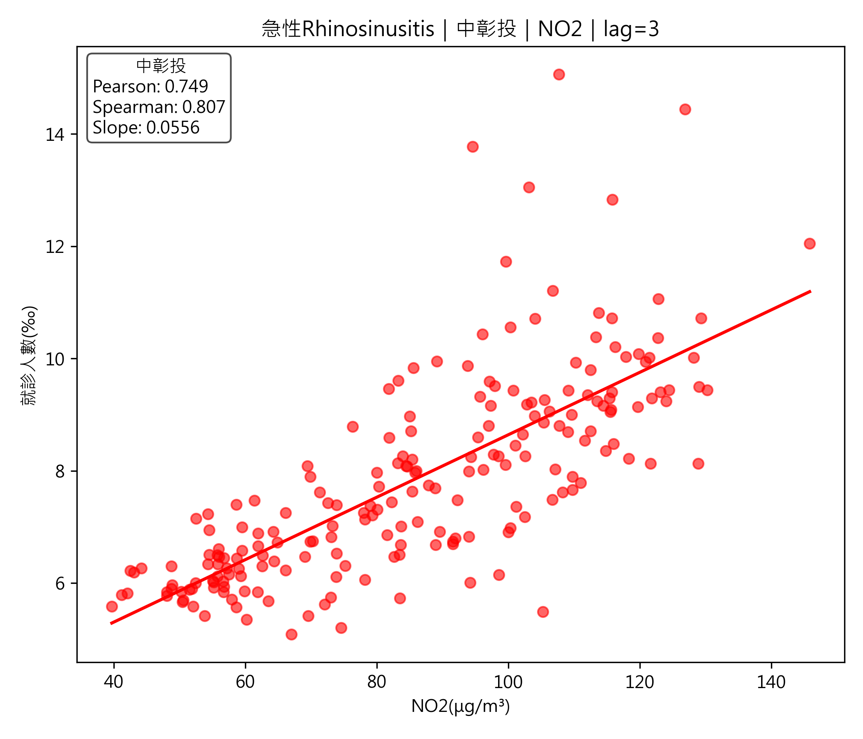
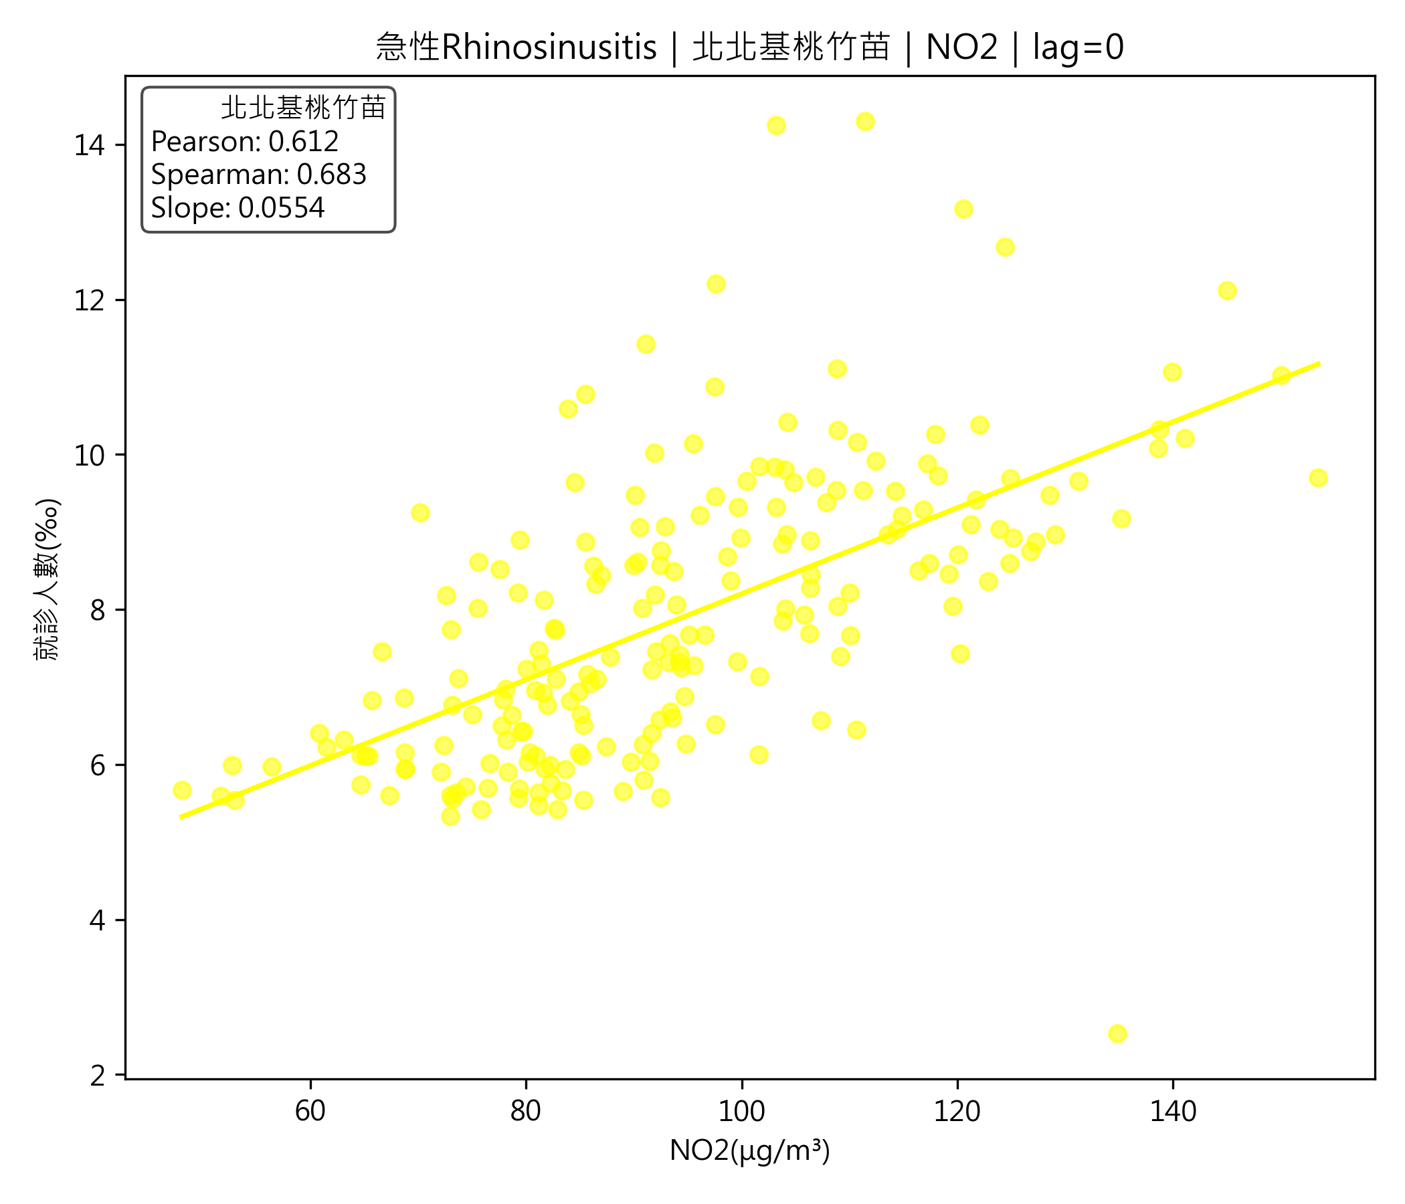
NO2–急性鼻竇炎

Slide 31
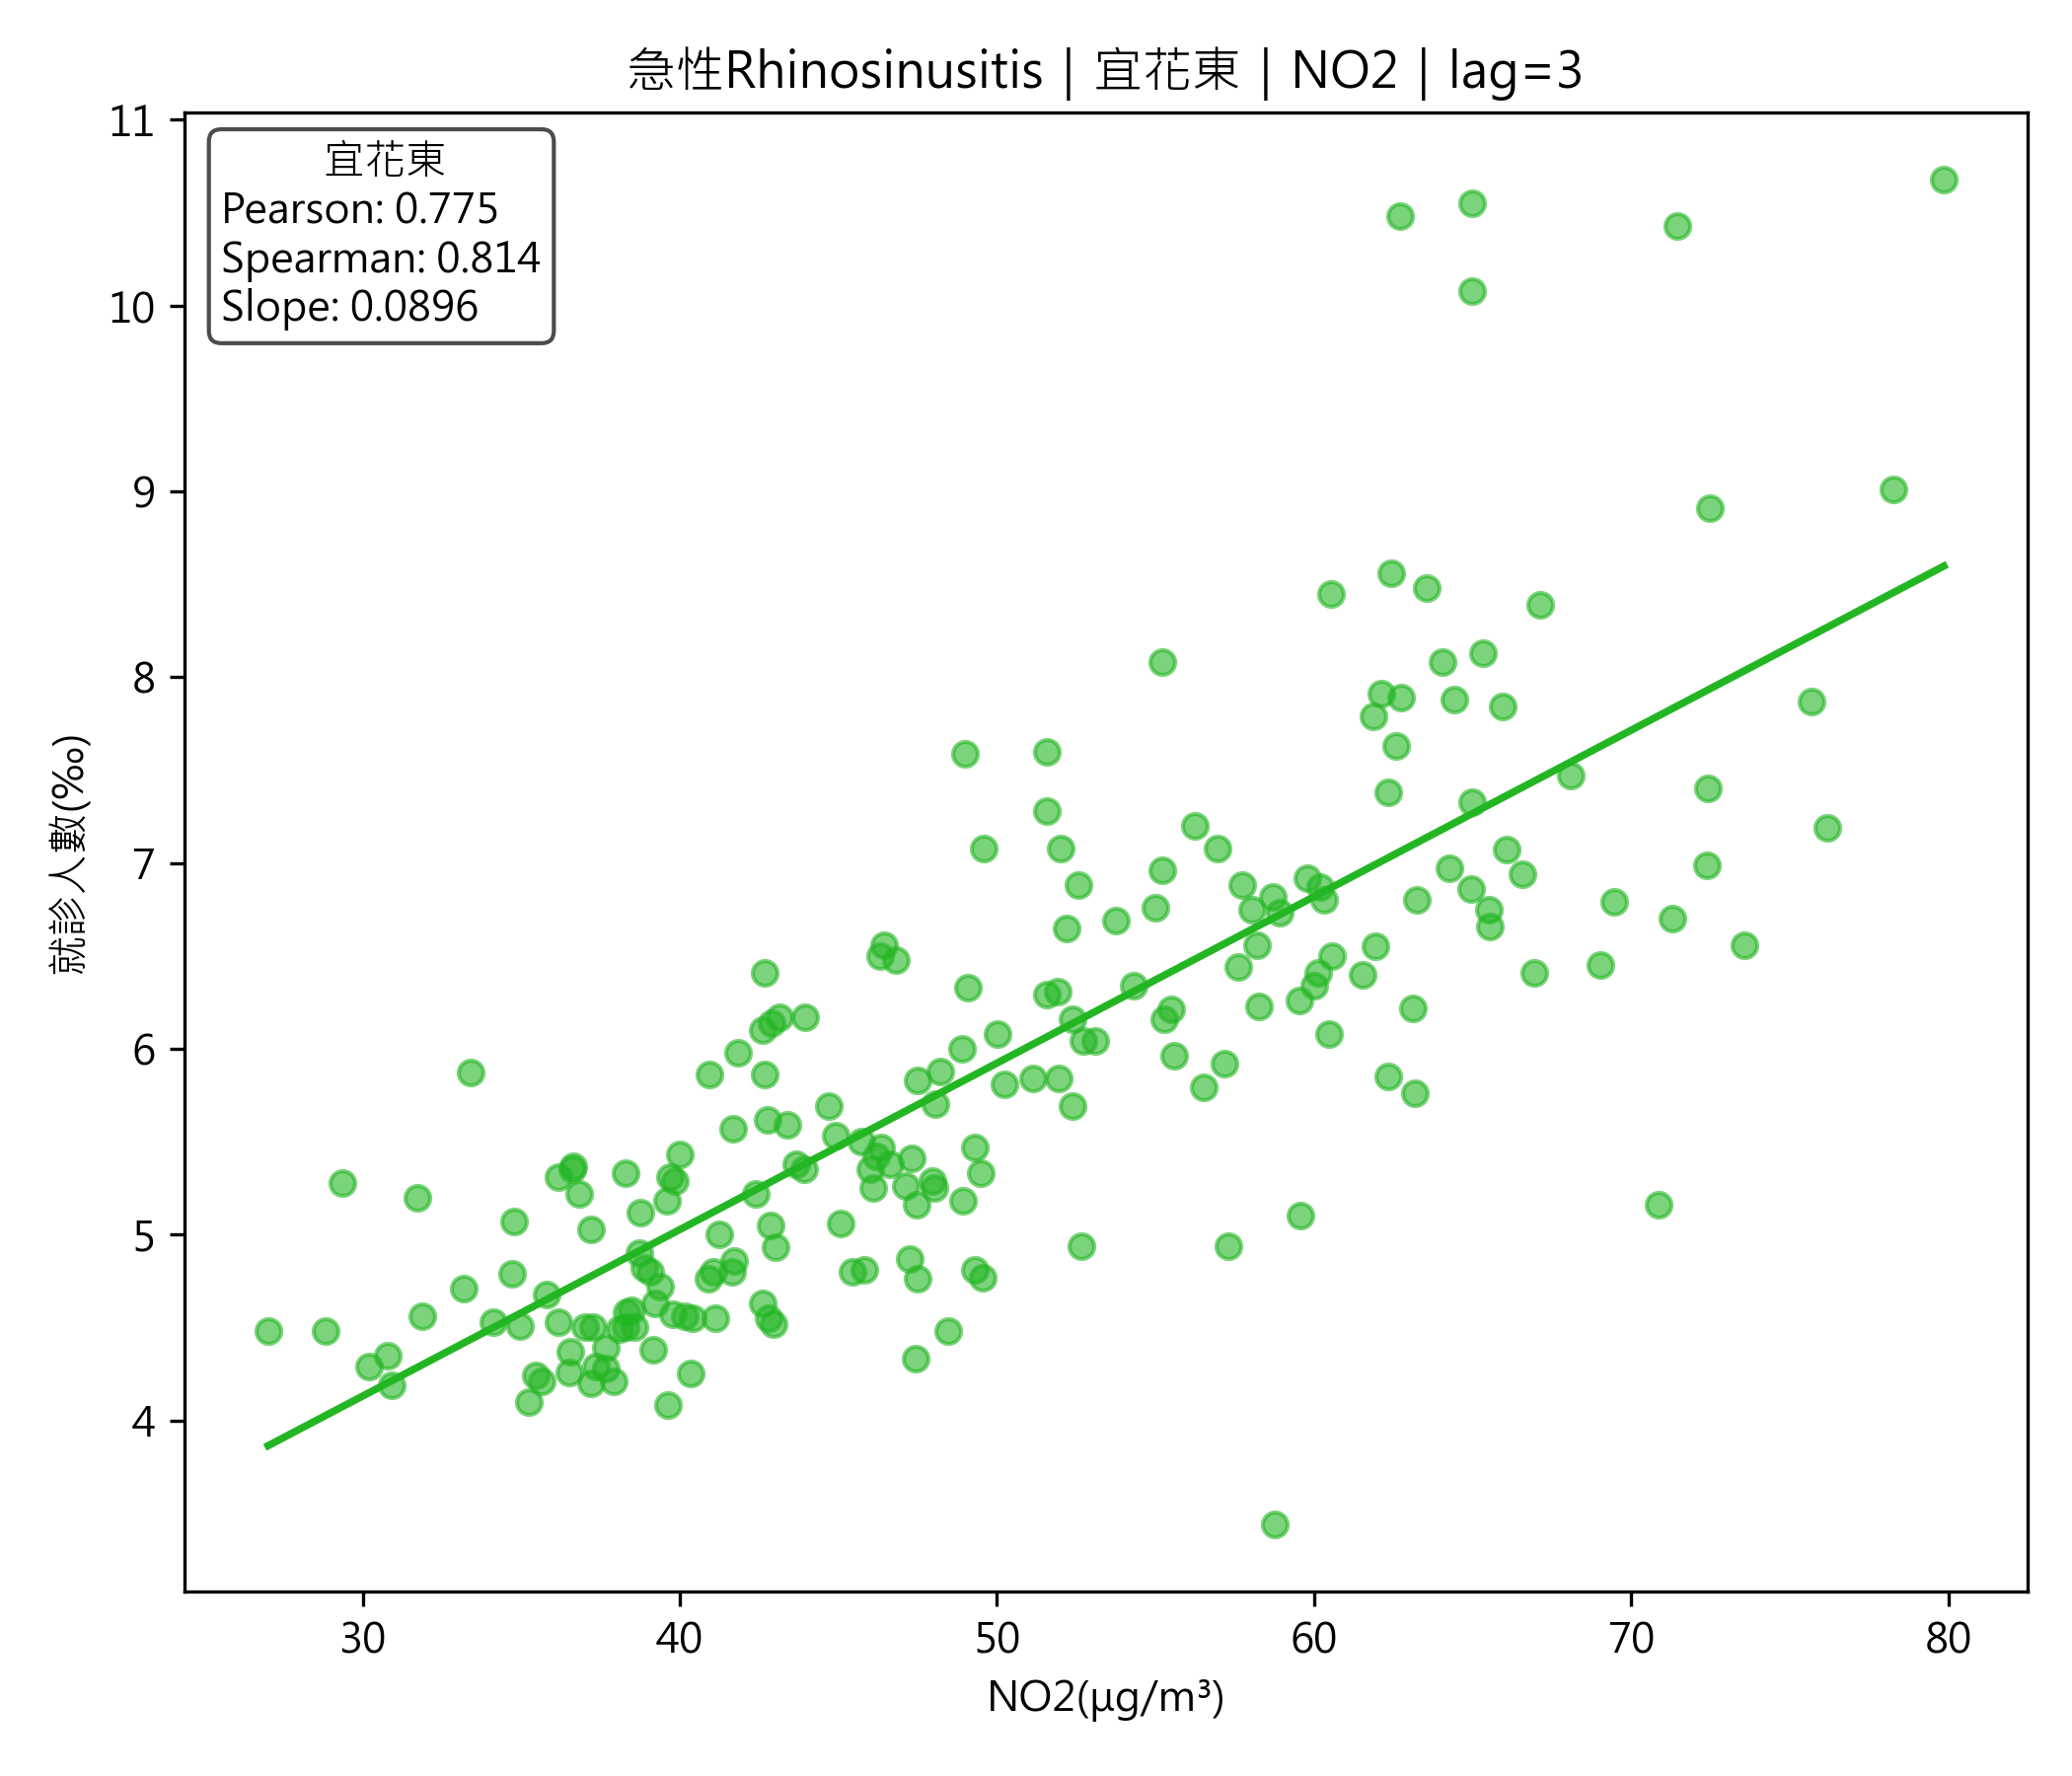
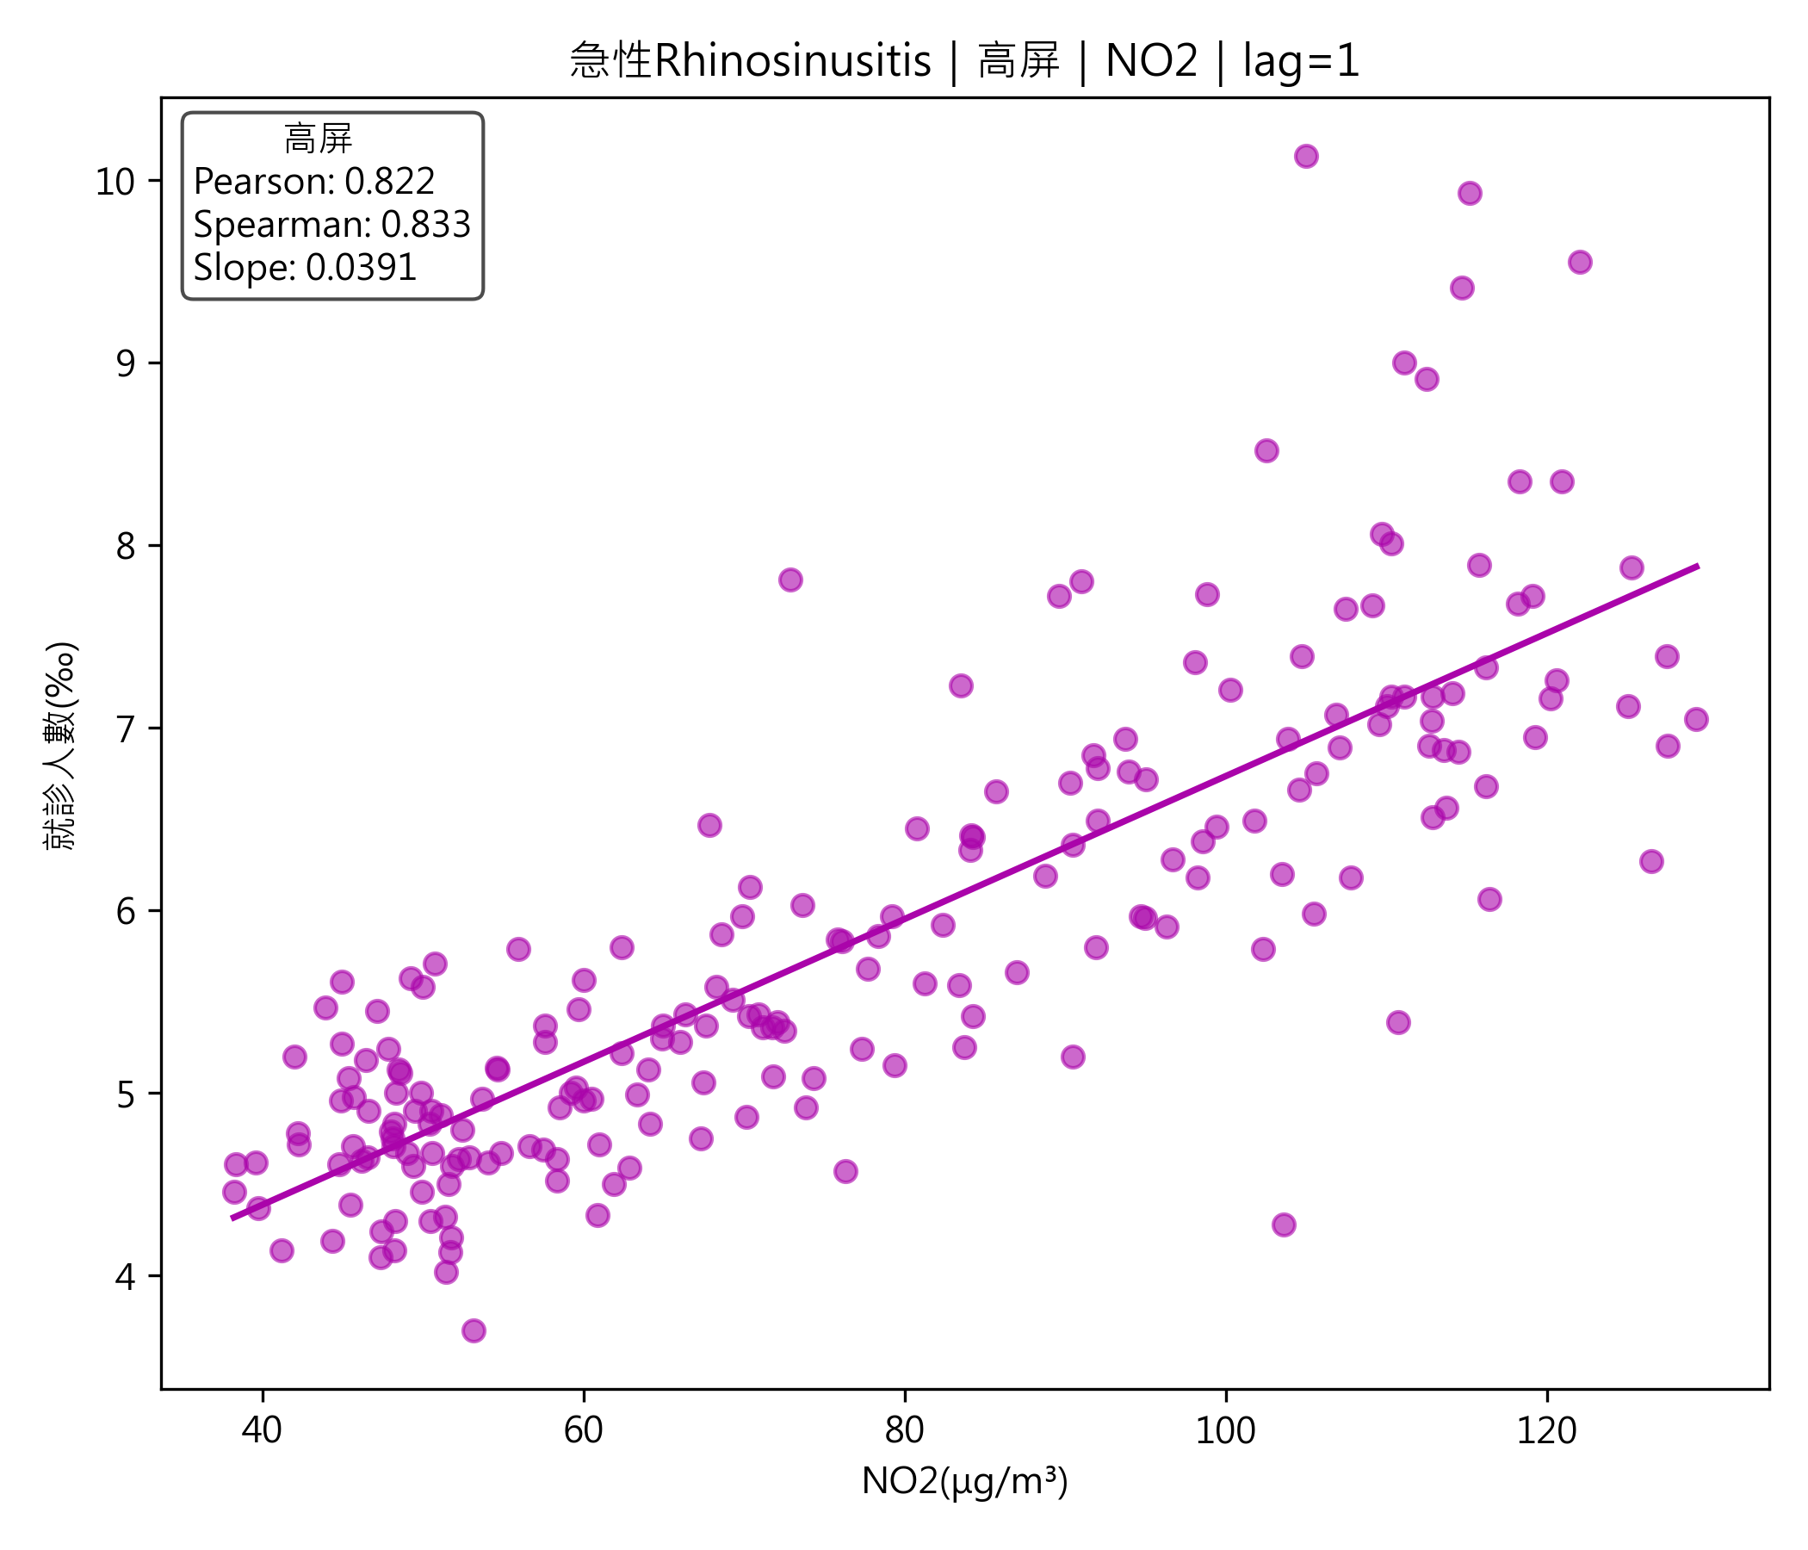
NO2–急性鼻竇炎

Slide 32
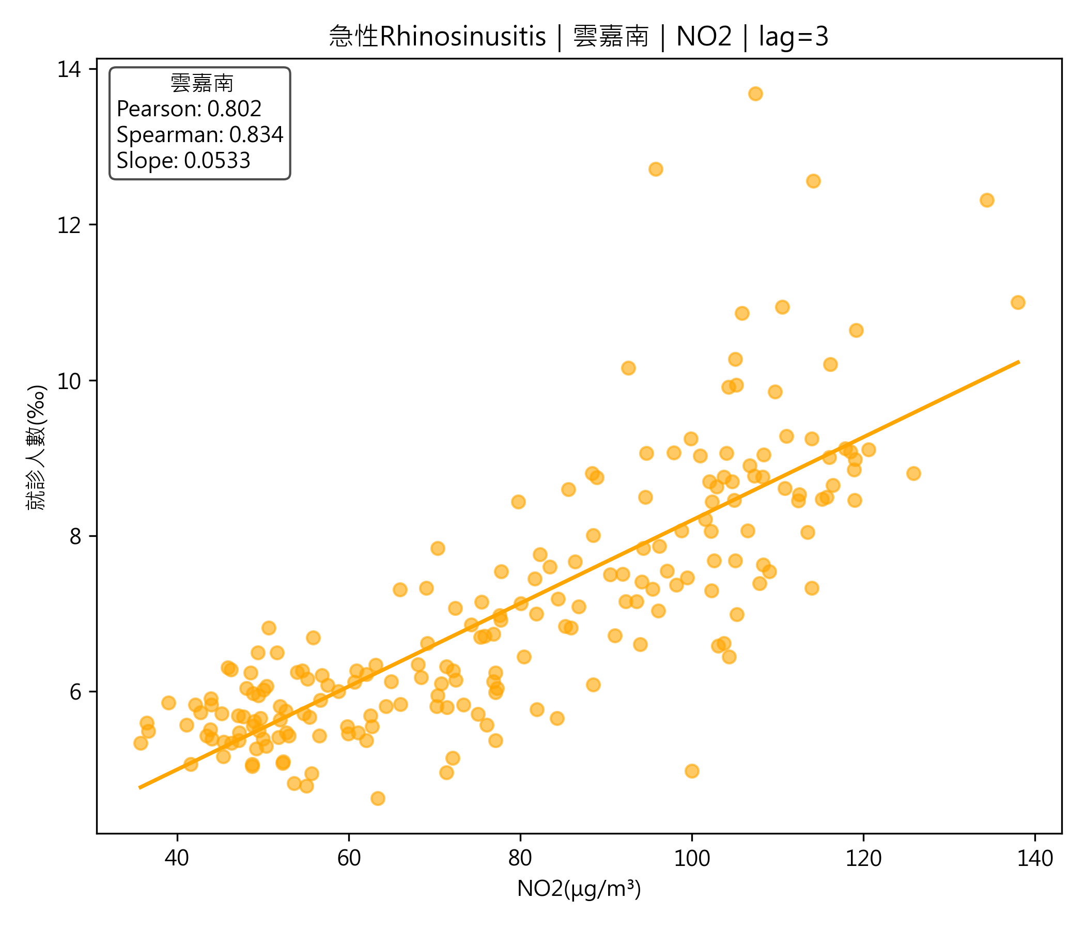
NO2–急性鼻竇炎

